Slide 1
PFAN
Programme francophone des autorités de noms
Description des œuvres et des expressions musicales
Module 6a

Slide 2
PFAN
Programme francophone des autorités de noms
Préparé par :
Rachel Gagnon (Bibliothèque et Archives Canada)
Guillaume Lizotte (Université Laval)
Daniel Paradis (Bibliothèque et Archives nationales du Québec)
Lina Picard (Université de Montréal)

Slide 3
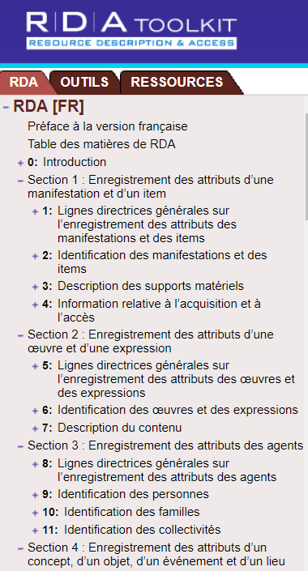
Instructions pertinentes
• Chapitres 5 et 6 de RDA
• D’autres chapitres de RDA pour la construction des points d’accès comprenant le nom d’une personne, le nom d’une collectivité ou le nom d’une famille considérés comme créateurs (chapitres 8 à 11)
Notes:
Chapitre 5 de RDA : Lignes directrices générales sur l’enregistrement des attributs des manifestations et des items;
Chapitre 6 de RDA : Identification des œuvres et des expressions.
Chapitre 9 de RDA : identification des personnes

Slide 4
Portée
Le but de ce module est d’apprendre la description des œuvres et des expressions musicales dans le fichier d’autorité Canadiana
Les éléments pertinents déjà vus dans le module de base ne sont pas répétés ici (par exemple : majuscules et ponctuation).
Cet atelier ne traite pas :
  des collections

Slide 5
Plan de la formation – partie 1
Introduction
Titre d’une œuvre musicale
  Exercices : type de composition ou titre distinctif?
Distribution d’exécution
Désignation numérique d’une œuvre musicale
  Exercices : numéro d’ordre?
Tonalité
Autre caractéristique distinctive d’une expression d’une œuvre musicale

Slide 6
Plan de la formation – partie 2
Construction des points d’accès représentant des œuvres et des expressions musicales
  Exercices : construire le PAA
Entités en relation
Exercice : créer une notice
Maintenance de Canadiana

Slide 7
Définitions (RDA 5.1.2)
Œuvre = Création intellectuelle ou artistique déterminée, c’est-à-dire le contenu intellectuel ou artistique
Expression = Réalisation intellectuelle ou artistique d’une œuvre sous forme de notation alphanumérique, musicale ou chorégraphique, de son, d’image, d’objet, de mouvement, etc. ou de toute combinaison de ces formes

Slide 8
Définitions (RDA 5.1.2)
Les termes œuvre et expression peuvent désigner des entités individuelles, des agrégats ou des composantes de ces entités (p. ex., le terme œuvre peut désigner une œuvre individuelle, une œuvre agrégative ou une composante d’une œuvre)
Donc, pendant cette présentation, les termes « œuvre » et « expression » peuvent désigner aussi bien les compilations et les parties que les œuvres ou les expressions individuelles

Slide 9
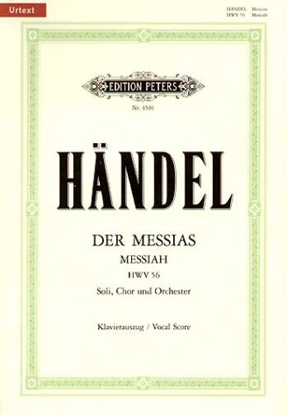
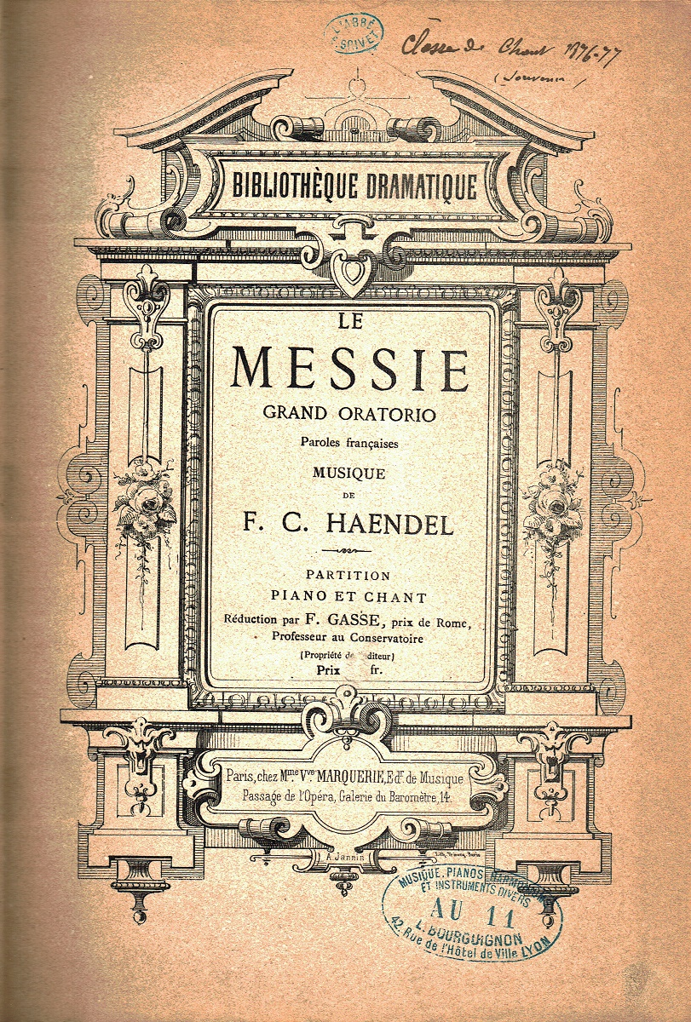
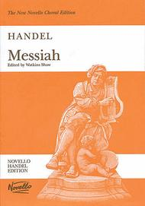
Œuvres et expressions
Notes:
Les catalogueurs sont tous familiers avec les expressions de langues différentes.
La publication (manifestation) à gauche représente un exemple d’une expression : la première expression anglaise de cette œuvre.
Les deux autres publications (manifestations) représentent des traductions (en allemand au milieu, en français à droite).

Slide 10
Œuvres et expressions
Dans le cadre de ce module, nous allons également voir d’autres types d’expressions, dont certains propres aux œuvres musicales
Notes:
Exemple : un arrangement constitue une expression d’une œuvre musicale.

Slide 11
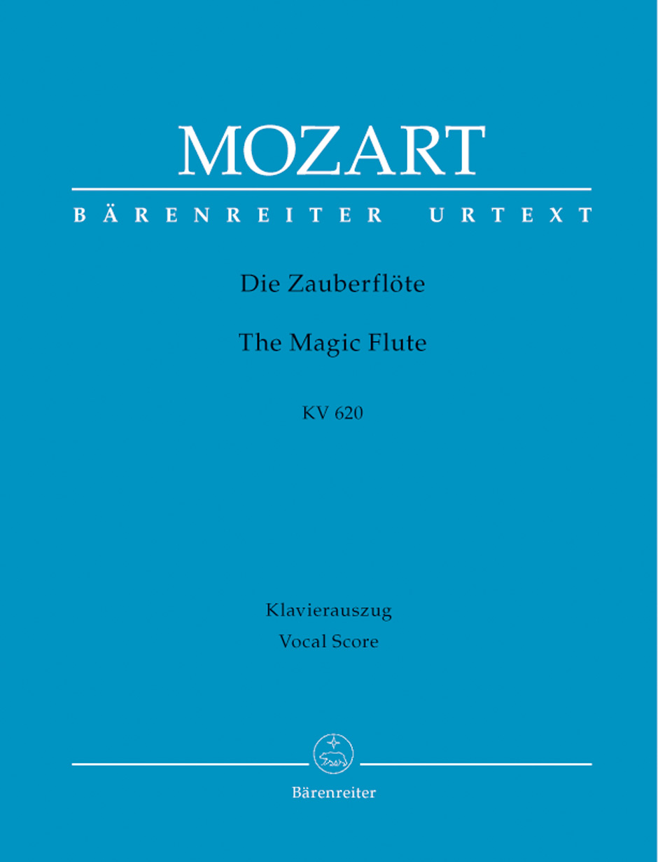
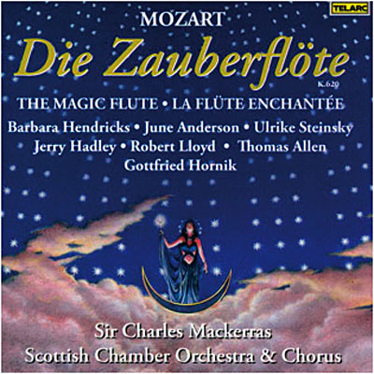
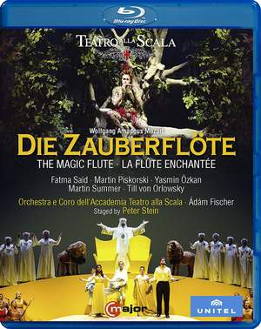


Œuvres et expressions
Notes:
Attention! Pour RDA, un vidéo représente une œuvre différente. On ne considérera donc pas un enregistrement vidéo comme une expression d’une œuvre, mais bien comme une œuvre différente.

Slide 12
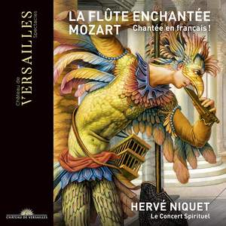
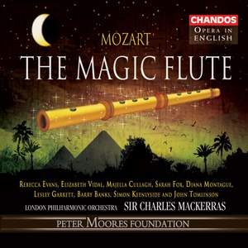
Œuvres et expressions
Notes:
Expressions: Der Zauberflöte, enregistrements sonores où l'opéra est chanté en français et en anglais.

Slide 13
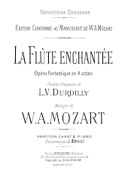
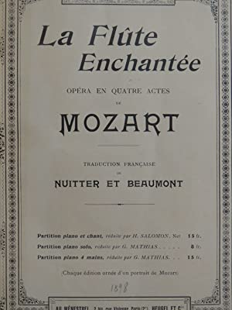
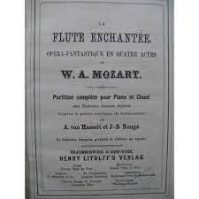
Œuvres et expressions
Notes:
Traductions de L.V. Durdilly (1er), Nuitter et Beaumont (2e), André Van Hasseltet Jean-Baptiste Rongé (3e)

Slide 14
Œuvres et expressions
créée par
Œuvre : Messiah
Personne : Händel
réalisée par
Expression : anglais
Expression : français
traduite par
Personne : Ferdinand Gasse
Notes:
Ce diagramme pourrait aider à clarifier ces concepts.

Slide 15
Quand devez-vous créer une notice d’autorité?
Pratique du PFAN : Créer selon les besoins du catalogage
En musique :
Si on doit créer une autorité pour une œuvre, on doit d’abord créer une autorité pour le créateur
Si on doit créer une autorité pour une partie d’œuvre, le catalogueur PEUT décider de créer une autorité pour l’œuvre au complet.
Si des renvois sont requis, ils seront ajoutés à la notice d’autorité appropriée

Slide 16
Quand devez-vous créer une notice d’autorité?
Exemple :
245 10 Escales. $n II, $p Tunis-Nefta / $c Jacques Ibert ; arr. Jacques Larocque.
(Arrangement pour saxophone et piano d’une PARTIE d'une œuvre écrite à l’origine pour orchestre)
On créera les notices d’autorité suivantes :
Ibert, Jacques, $d 1890-1962.
Ibert, Jacques, $d 1890-1962. $t Escales. $p Tunis-Nefta; $o arrangé
Il n’est pas requis de créer une notice d’autorité pour Escales ni pour la partie d’œuvre sans arrangé
Notes:
Il n’est pas requis de créer une notice d’autorité pour
Ibert, Jacques, $d 1890-1962. $t Escales.
Ni pour
Ibert, Jacques, $d 1890-1962. $t Escales. $p Tunis-Nefta

Slide 17
Quand devez-vous créer une notice d’autorité?
Exemple :
245 10 Clair de lune, extrait de la suite bergamasque / $c Debussy ; arrangé par Jacques Larocque pour saxophone et piano.
On doit créer l’autorité pour la partie d’œuvre (Clair de lune) avec $o arrangé :
100 1_ Debussy, Claude, $d 1862-1918. $t Suite bergamasque. $p Clair de lune; $o arrangé
Si on veut fournir un renvoi nom-titre directement à partir du titre de la partie, on doit le faire sur une autorité distincte :
100 1_ Debussy, Claude, $d 1862-1918. $t Suite bergamasque. $p Clair de lune
400 1_ Debussy, Claude, $d 1862-1918. $t Clair de lune

Slide 18
Quand devez-vous créer une notice d’autorité?
Ne PAS faire :
100 1_ Debussy, Claude, $d 1862-1918. $t Suite bergamasque. $p Clair de lune; $o arrangé
400 Debussy, Claude, $d 1862-1918. $t Clair de lune
Ni
400 Debussy, Claude, $d 1862-1918. $t Clair de lune; $o arrangé
Si on tient à faire ces renvois, une autre autorité est nécessaire (autre niveau/autre entité).
Plus d’information dans la section sur les variantes de points d’accès.

Slide 19
Codage MARC
Les œuvres et les expressions sont codées dans les zones X00, X10, X11 et X30
Si le point d’accès autorisé commence par le point d’accès autorisé pour le créateur, utiliser la même étiquette de zone que celle utilisée pour le créateur (X00, X10 ou X11)
Si l’œuvre/expression ne possède pas de créateur explicite, utiliser une zone X30
Les notices RDA pour les œuvres et les expressions sont codées « z » en 008/10 (Règles de catalogage descriptif) et « rda » dans la sous-zone $e de la 040

Slide 20
Identification des œuvres :
Éléments fondamentaux (RDA 0.6.6)
Titre privilégié d’une œuvre
Identifiant d’œuvre
Œuvres musicales ayant un titre non distinctif
  Distribution d’exécution
  Désignation numérique d’une œuvre musicale
  Tonalité
Notes:
Éléments fondamentaux à inclure dans une notice d’autorité (et non nécessairement dans un point d’accès autorisé).

Slide 21
Identification des œuvres :
Éléments fondamentaux (RDA 0.6.6)
ÉP du PFAN :
Pour une œuvre musicale ayant un titre non distinctif, toujours enregistrer les éléments applicables en tant qu’ajouts au point d’accès autorisé.
Lors de l’enregistrement d’éléments afin de différencier le point d’accès autorisé représentant une œuvre du point d’accès autorisé représentant une autre œuvre, personne, famille ou collectivité, toujours effectuer l’ajout d’un ou plusieurs éléments différenciateurs au point d’accès.
S’en remettre au jugement afin de décider s’il convient d’enregistrer également ces éléments en tant qu’éléments séparés et s’il convient d’enregistrer les éléments d’identification additionnels (ceux qui ne sont pas nécessaires pour la différenciation) comme des éléments séparés.
Notes:
Note : on dit bien d'enregistrer les éléments applicables – pas nécessairement tous les éléments.

Slide 22
Identification des œuvres :
Éléments fondamentaux si nécessaire d’établir une distinction (RDA 0.6.6)
Forme d’une œuvre
Date d’une œuvre
Lieu d’origine d’une œuvre
Autre caractéristique distinctive d’une œuvre
Œuvres musicales ayant des titres distinctifs
  Distribution d’exécution
  Désignation numérique d’une œuvre musicale
  Tonalité

Slide 23
Identification des expressions :
Éléments fondamentaux (RDA 0.6.6)
Fondamental dans tous les cas
Identifiant d’expression
Type de contenu
Langue d’une expression
Fondamental si nécessaire d’établir une distinction
Date d’une expression
Autre caractéristique distinctive
Notes:
Rappel de la formation générale. Pour les expressions, on y revient plus loin.
Éléments fondamentaux qui sont applicables à cette expression.

Slide 24
Attributs des œuvres

Slide 25
Titres d’œuvres musicales (RDA 6.14.1)
L’information sur le ou les titres d’une œuvre musicale peut être prise de n’importe quelle source (RDA 6.14.1.2)
Pour les sources d’information pour le titre privilégié d’une œuvre musicale, voir RDA 6.14.2.2
La création du point d’accès autorisé est une étape supplémentaire (RDA 6.28)
Notes:
6.14.2.2 : Déterminer le titre privilégié d’une œuvre musicale à partir des manifestations matérialisant l’œuvre ou à partir des sources de référence.
On traitera de la création du PAA dans la seconde partie de cette formation.

Slide 26
Choix du titre privilégié
Pour les œuvres musicales : suivre RDA 6.14.2.3. Le titre choisi servira de base pour enregistrer le titre privilégié
Se référer aussi aux instructions générales (RDA 6.2.2.4–RDA 6.2.2.7)
Deux instructions :
  Les œuvres créées après 1500 et les œuvres créées avant 1501
  Basé sur la date de création et non de publication

Slide 27
Choix du titre privilégié :
Œuvres créées après 1500
Conditions (RDA 6.14.2.3.1) :
  Choisir le titre dans la langue originale par lequel l’œuvre est couramment identifiée
  Le titre peut être trouvé dans les manifestations matérialisant l’œuvre OU dans les sources de référence
  Exemple : Il dissoluto punito ossia il Don Giovanni, de Mozart
  L’œuvre connue en italien (la langue originale) sous le titre Don Giovanni
Notes:
Attention en révisant des PAA puisque la règle RCAA2 mettait davantage l’accent sur le titre original.

Slide 28
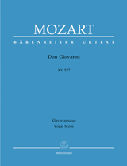

Slide 29
Choix du titre privilégié :
Œuvres créées après 1500
S’il n’y a pas de titre couramment identifié dans la langue originale, ou que la langue du titre utilisée à l’origine par le compositeur ne peut être établie, OU en cas de doute, choisir comme titre privilégié le titre original du compositeur, OU le titre propre de l’édition originale, dans cet ordre de préférence.
Note : un titre alternatif n’est pas inclus dans le titre privilégié
      Titre propre : Lélio ou Le retour à la vie
      Titre privilégié : Lélio
      PAA : Berlioz, Hector, $d 1803-1869. $t Lélio

Slide 30
Choix du titre privilégié :
Œuvres créées après 1500
Si le titre ou la forme de titre choisie est trouvée dans une écriture qui diffère d’une écriture privilégiée par l’agence créant les données, appliquer les instructions sous RDA 6.2.2.7, c’est-à-dire translittérer selon les tables du PFAN
Si ni le titre original du compositeur, ni le titre de la première édition ne sont disponibles OU que l’œuvre n’a pas de titre, appliquer les instructions générales sous RDA 6.2.2.6
Notes:
Attention! L’écriture privilégiée par le PFAN est l’écriture latine. Si le titre choisi est trouvé dans une écriture non latine, on doit le translittérer - et non pas choisir un titre traduit en français.
Par exemple, on choisira Vsenoŝnoe bdenie, et non les Vêpres (pour l’œuvre de Rachmaninov).

Slide 31
Choix du titre privilégié :
Œuvres créées avant 1501
RDA 6.14.2.3.2 reprend les instructions générales de RDA 6.2.2.5.
Choisir le titre
  dans la langue originale
  par lequel l’œuvre est couramment identifiée
  tel que trouvé dans les sources de référence modernes
Si les sources de référence ne sont pas suffisantes, on choisira (dans cet ordre) le titre trouvé le plus souvent dans
a) les éditions modernes,
b) les éditions anciennes ou
c) les exemplaires manuscrits
Des règles spécifiques touchent les œuvres grecques et les œuvres anonymes

Slide 32
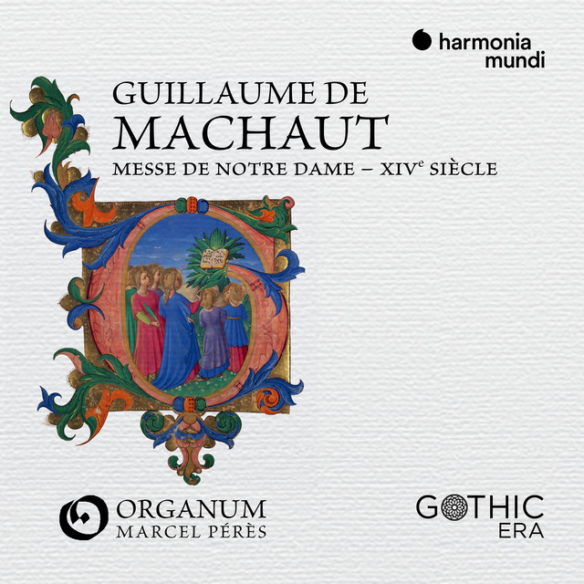
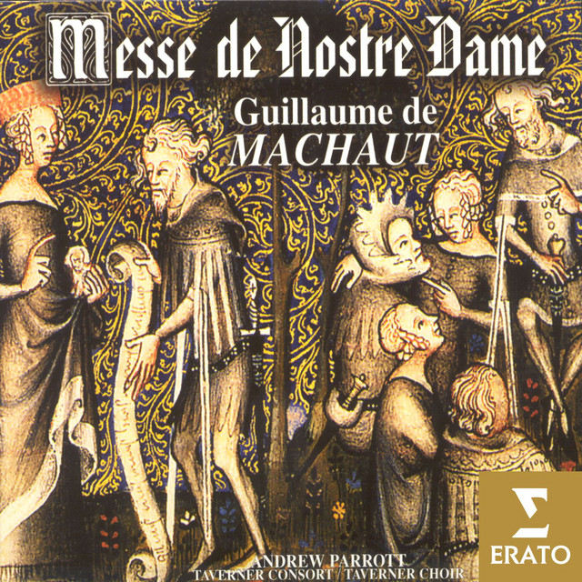
Exemple : Quel est le titre privilégié?
Notes:
Il faudra consulter les sources de référence pour connaître la forme par laquelle l’œuvre est couramment identifiée

Slide 33
Type de composition ou titre distinctif
Il est important de faire la distinction entre un type de composition et un titre distinctif pour :
Identifier les éléments à omettre lors de l’enregistrement du titre privilégié
Choisir la langue du titre privilégié
Choisir la forme au singulier ou au pluriel
Appliquer les instructions appropriées lors de la construction du point d’accès (par exemple, les éléments additionnels à inclure)

Slide 34
Type de composition
Glossaire de RDA :
  Forme ou genre, ou terme générique utilisé fréquemment par différents compositeurs.
  Des exemples de formes ou de genres comprennent : capriccio, musique de chambre, concerto, Magnificat, musique de film, nocturne, opéra, musique sacrée, suite, sonate en trio.
  Des exemples de termes génériques comprennent : composition, mouvement, muziek, pièce.

Slide 35
Type de composition
Les termes génériques comprennent :
Des indications de tempo (ex. : allegro)
Des termes désignant un nombre d’interprètes (ex. : quatuor)
Des types de textes liturgiques (ex. : Ave Maria)
Source : Définition de « titre distinctif » (glossaire de RDA)
Notes:
Pour d’autres types de compositions, voir la liste Types of Composition for Use in Authorized Access Points for Music (MLA), présentée un peu plus loin.

Slide 36
Type de composition
ÉP du PFAN pour RDA 6.14.2.5.2 :
Ne pas considérer des titres tels que « Double concerto », « Tripelkonzert », etc. comme des noms de types de compositions.

Slide 37
Type de composition
ÉP du PFAN pour 6.14.2.5.2 (suite) :
Lorsqu’un compositeur utilise un mot qui est normalement le nom d’un type de composition comme titre d’une œuvre qui n’est absolument pas une œuvre du type désigné par ce mot, ne pas considérer le titre comme le nom d’un type de composition.
Exemple :
Les préludes de Franz Liszt ne sont pas des préludes, mais un poème symphonique. Le titre n’est donc pas considéré comme un type de composition, mais comme un titre distinctif.

Slide 38
Type de composition
ÉP du PFAN pour 6.14.2.5.2 (suite) :
Un titre constitué de deux mots, dont chacun pris individuellement est le nom d’un type de composition, peut, lorsque ces deux mots sont combinés, constituer un titre distinctif. Traiter généralement un tel titre composé comme un titre distinctif.
Exemple :
Humoresque et Bagatelle sont des types de compositions.
Toutefois, Humoreske-bagateller de Carl Nielsen est un titre distinctif.

Slide 39
Type de composition
Pratique historique (conforme à RDA) :
Traiter les noms de deux ou plusieurs types de compositions, lorsque chaque type est présent individuellement dans l’œuvre, comme un titre générique. Ex. : Praeludium und Fuge (la fugue commence à la page 3); Songs or ayres, etc.
Les sonates en trio et les préludes de chorals sont considérés comme des types de compositions (LCRI 5.1B1).
Attention : les termes modificatifs autres qu’une distribution d’exécution ou un nombre rendent le titre distinctif, aussi générique qu’il puisse paraître. Ex. : Short sonata.
Notes:
Source : le manuel qui accompagne la liste Types of Composition for Use in Authorized Access Points for Music (MLA), présentée deux diapositives plus loin.

Slide 40
Titre distinctif
Glossaire de RDA :
  Titre d’une œuvre musicale qui n’est pas simplement une forme ou un genre musical, une indication de tempo, un nombre d’interprètes ou un type de texte liturgique.

Slide 41
Liste des types de compositions
Types of Composition for Use in Authorized Access Points for Music (Music Library Association)
Pour déterminer si un titre est un type de composition
Pour obtenir des instructions additionnelles

Slide 42
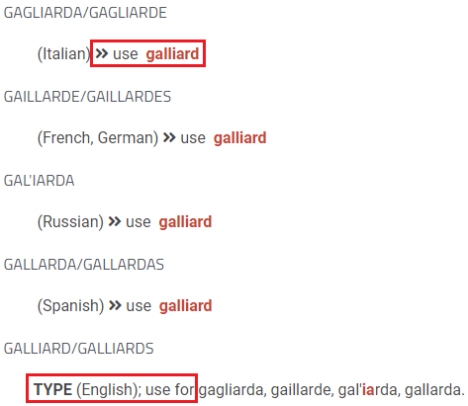
Liste des types de compositions
Exemple :
Gagliarda est un type de composition.
Notes:
Saisie d'écran tirée de : Types of Composition for Use in Authorized Access Points for Music (Music Library Association).
Les noms « galliard », « gagliarda », « gaillarde », « galʹiarda » et « gallarda » ont une forme apparentée (une origine commune).

Slide 43
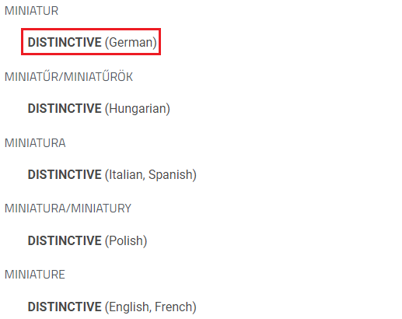
Liste des types de compositions
Exemple :
Miniatur est un titre distinctif.

Slide 44
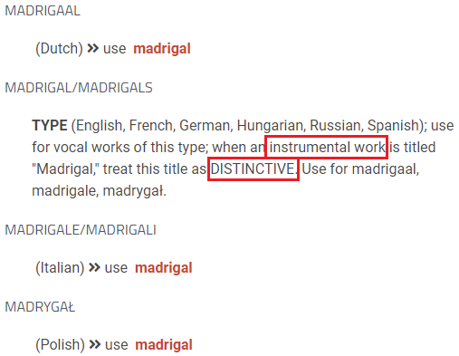
Liste des types de compositions
Exemple :
Œuvre vocale : Madrigal est un type de composition.
Œuvre instrumentale : Madrigal est un titre distinctif.
Notes:
Remarque : le pluriel français, madrigaux, n’est pas indiqué ici.

Slide 45
Survol des exercices
Identifier s’il s’agit d’un type de composition ou d’un titre distinctif :
1. Basse danse | 2. Morceau | 3. Gesang (œuvre instrumentale)
4. Larghetto | 5. Adagio ma non troppo | 6. Nonet
7. Symphonie de chambre | 8. Aubade (concerto chorégraphique de Poulenc) | 9. Symphonic prelude (œuvre en 1 mouvement)
10. Scherzo, intermezzo, toccata (œuvre en 3 mouvements) | 11. Thème et 3 variations | 12. Rondo and miniature (œuvre en 2 mouvements)
13. Stabat Mater | 14. Duo concertant | 15. Esquisse

Slide 46
Exercices 1-3
Identifier s’il s’agit d’un type de composition ou d’un titre distinctif :
1. Basse danse
Type de composition
2. Morceau
  Type de composition
3. Gesang (œuvre instrumentale)
  Titre distinctif (type de composition pour les œuvres vocales seulement)

Slide 47
Exercices 4-6
Identifier s’il s’agit d’un type de composition ou d’un titre distinctif :
4. Larghetto
Type de composition
5. Adagio ma non troppo
Type de composition (indication de tempo)
6. Nonet
Type de composition

Slide 48
Exercices 7-9
Identifier s’il s’agit d’un type de composition ou d’un titre distinctif :
7. Symphonie de chambre
Titre distinctif (« de chambre » n’est pas une distribution d’exécution)
8. Aubade (concerto chorégraphique de Poulenc)
Titre distinctif (ce n’est pas une pièce de musique du matin)
9. Symphonic prelude (œuvre en 1 mouvement)
Titre distinctif

Slide 49
Exercices 10-12
Identifier s’il s’agit d’un type de composition ou d’un titre distinctif :
10. Scherzo, intermezzo, toccata (œuvre en 3 mouvements)
Type de composition
11. Thème et 3 variations
Type de composition (le nombre ne rend pas le titre distinctif)
12. Rondo and miniature (œuvre en 2 mouvements)
Titre distinctif (« rondo » est un type de composition, mais «miniature» est un titre distinctif)

Slide 50
Exercices 13-15
Identifier s’il s’agit d’un type de composition ou d’un titre distinctif :
13. Stabat Mater
Type de composition
14. Duo concertant
Titre distinctif
15. Esquisse
Titre distinctif

Slide 51
Enregistrement du titre privilégié d’une œuvre musicale (RDA 6.14.2.4)
Enregistrer le titre choisi comme titre privilégié d’une œuvre musicale en appliquant les instructions de base sous RDA 6.2.1
Ne pas enregistrer un titre alternatif comme partie du titre privilégié

Slide 52
Enregistrement du titre privilégié d’une œuvre musicale isolée (RDA 6.14.2.5)
Enregistrer le titre privilégié d’une œuvre musicale isolée en appliquant les instructions supplémentaires suivantes lorsqu’elles s’appliquent :
Omissions (RDA 6.14.2.5.1)
Titre privilégié constitué uniquement du nom d’un type de composition (RDA 6.14.2.5.2)

Slide 53
Enregistrement du titre privilégié d’une œuvre musicale isolée (RDA 6.14.2.5)
Exception :
Si le titre privilégié est distinctif, qu’il comporte le nom d’un type de composition et que toutes les œuvres de ce type du compositeur sont également citées comme faisant partie d’une série numérotée de compositions de ce type :
Enregistrer uniquement le nom du type de composition comme titre privilégié
Appliquer les instructions supplémentaires sous RDA 6.14.2.5.2, lorsqu’elles s’appliquent

Slide 54
Enregistrement du titre privilégié d’une œuvre musicale isolée (RDA 6.14.2.5)
Exception :
Par exemple, la Sinfonia eroica de Beethoven, également citée dans les listes de symphonies du compositeur comme no 3
Nom du type de composition : Sinfonia
Forme en langue française et au pluriel enregistrée en appliquant les instructions supplémentaires sous RDA 6.14.2.5.2 : Symphonies

Slide 55
Omissions (RDA 6.14.2.5.1)
Lors de l’enregistrement du titre privilégié, omettre les éléments suivants :
Mention de distribution d’exécution (même si cette mention fait partie d’un mot composé, à condition que le ou les mots qui en résultent désignent un type de composition)
Tonalité
Numéro d’ordre, d’opus et de catalogue thématique
Nombres cardinaux et ordinaux (sauf s’ils font partie intégrante du titre)
Date de composition

Slide 56
Omissions (RDA 6.14.2.5.1)
ÉP du PFAN :
Pour les œuvres antérieures au 20e siècle, considérer généralement les locutions telles que « a due » et « a cinque » comme des mentions de distribution d’exécution et les omettre lors de l’enregistrement du titre privilégié conformément à cette instruction.
Exemple : les Concerti a cinque, op. 9, d’Albinoni (1671-1750)

Slide 57
Omissions (RDA 6.14.2.5.1)
Exemples :
Avant les omissions | Après les omissions
Konzert Es-Dur | Konzert (tonalité omise)
4 valses venezolanos | Valses venezolanos (nombre omis)
Streichquartett 1995 | Quartett (distribution d’exécution faisant partie d’un mot composé et date de composition omises)
Divertimento for flute, oboe and clarinet (opus 37) | Divertimento (distribution d’exécution et numéro d’opus omis)

Slide 58
Titre privilégié constitué uniquement du nom d’un type de composition (RDA 6.14.2.5.2)
Si le titre privilégié résultant de l’application de RDA 6.14.2.5.1 est constitué uniquement du nom d’un type de composition, appliquer les instructions suivantes, lorsqu’elles s’appliquent :
choix de la langue (RDA 6.14.2.5.2.1)
forme au singulier ou au pluriel (RDA 6.14.2.5.2.2)
Notes:
RDA 6.14.2.5.2 ne s’applique pas lorsque le titre privilégié est constitué des noms de deux ou plusieurs types de compositions (par exemple, Praeludium und Fuge).

Slide 59
Choix de la langue (RDA 6.14.2.5.2.1)
ÉP du PFAN : Enregistrer la forme acceptée du nom en français si le nom a une forme apparentée en français ou que le même nom est utilisé en français
Sinon, enregistrer la forme du nom du type de composition dans la langue du titre privilégié
Notes:
Forme apparentée = cognate form
Cognate : "Coming naturally from the same root, or representing the same original word, with differences due to the subsequent separate phonetic development." (Oxford English Dictionary)
« Les mots apparentés sont des mots qui ont une origine, une étymologie commune. » (Wikipédia)
Dans les RCAA2, on utilisait la forme française du nom s’il existait une forme apparentée à ce nom en français, en anglais, en allemand et en italien, ou si le même nom était utilisé dans toutes ces langues (25.29A1).
Par exemple, si le titre privilégié était Piece (en anglais), on ne pouvait pas enregistrer Pièce (en français), car il existe une forme apparentée en italien (pezzo), mais pas en allemand (Stück). En RDA, on peut enregistrer Pièce (en français).

Slide 60
Choix de la langue (RDA 6.14.2.5.2.1)
ÉP du PFAN :
Lorsque le mot français « Mélodie » ou « Mélodies », ou leurs équivalents dans une autre langue, est le titre d’une œuvre qui n’est pas pour voix soliste et instrument à clavier et à cordes, considérer qu’il s’agit d’un type de composition. Utiliser la forme française comme titre privilégié ...

Slide 61
Choix de la langue (RDA 6.14.2.5.2.1)
Exemples :
Après les omissions | En appliquant RDA 6.14.2.5.2.1
Quartet | Quatuor (forme en français apparentée au titre anglais)
Lieder | Lieder (même nom en allemand et en français)
Stücke | Stücke (aucune forme apparentée en français)

Slide 62
Choix de la langue (RDA 6.14.2.5.2.1)
Exception :
Dans le cas des œuvres désignées par étude, fantasia, sinfonia concertante ou des termes apparentés, enregistrer la forme du nom du type de composition dans la langue du titre privilégié
Exemple :
Après les omissions | En appliquant l’exception
Studies | Studies (apparenté à étude)

Slide 63
Forme au singulier ou au pluriel (RDA 6.14.2.5.2.2)
Enregistrer la forme acceptée du nom du type de composition au singulier, sauf si le compositeur a écrit plus d’une œuvre de ce type portant le même titre privilégié

Slide 64
Forme au singulier ou au pluriel (RDA 6.14.2.5.2.2)
ÉP du PFAN :
Lors du catalogage de la 1re occurrence d’une œuvre d’un type particulier de composition par un compositeur, enregistrer la forme du nom du type de composition comme suit :
  Si le compositeur est décédé, consulter les sources de référence pour vérifier si le compositeur a écrit plus d’une œuvre de ce type, et choisir la forme au singulier ou au pluriel du nom du type de composition en fonction des informations trouvées.
  Si le compositeur est vivant, choisir la forme au singulier du nom du type de composition, sauf si l’œuvre en cours de catalogage porte un numéro d’ordre (y compris 1); dans ce cas, utiliser le pluriel en supposant que le compositeur a écrit ou a l’intention d’écrire d’autres œuvres de ce type.

Slide 65
Forme au singulier ou au pluriel (RDA 6.14.2.5.2.2)
ÉP du PFAN (suite) :
Lors du catalogage de la 2e occurrence d’une œuvre d’un type particulier d’un compositeur, si la forme au singulier a été utilisée dans le point d’accès autorisé pour la 1re œuvre de ce type, réviser le titre privilégié pour le mettre au pluriel.
Ne pas oublier que la distribution d’exécution est un élément distinct du titre privilégié. Si le compositeur a écrit une sonate pour piano et une sonate pour violon, il a écrit deux sonates, et la forme au pluriel du nom du type de composition doit donc être utilisée comme titre privilégié.

Slide 66
Forme au singulier ou au pluriel (RDA 6.14.2.5.2.2)
ÉP du PFAN (suite) :
Lorsque le titre privilégié est un mot ou une locution liturgiques en latin, enregistrer le titre au singulier lorsque le mot ou la locution sont invariables (par exemple, « Gloria », « Magnificat », « Requiem », « Salve Regina », « Te Deum »). Utiliser la forme au pluriel lorsque cela est approprié (p. ex., « Introïts ») ...
Lorsque le titre privilégié est une indication de tempo avec un ou plusieurs mots qualificatifs (p. ex., « Andante sostenuto », « Allegro con brio », « Moderato ma non tanto »), enregistrer le titre au singulier.

Slide 67
Enregistrement du titre privilégié d’une ou plusieurs parties d’une œuvre musicale (RDA 6.14.2.7)
Une partie (RDA 6.14.2.7.1)
  Partie identifiée seulement par un numéro
  Partie identifiée seulement par un titre ou une autre désignation verbale
  Partie identifiée à la fois par un numéro et par un titre ou une autre désignation verbale
  Chaque partie identifiée par un numéro et quelques parties identifiées également par un titre ou une autre désignation verbale
  Partie d’une œuvre plus vaste
Deux ou plusieurs parties (RDA 6.14.2.7.2)
MLA BP : Pour l’enregistrement des nombres, utiliser des chiffres arabes
Notes:
MLA BP : « Best practices » (meilleures pratiques) de la Music Library Association

Slide 68
Une partie (RDA 6.14.2.7.1)
Enregistrer le titre privilégié d’une partie d’une œuvre musicale en appliquant les instructions sous RDA 6.14.2.4 et RDA 6.14.2.5.1. Appliquer les instructions supplémentaires sous RDA 6.14.2.7.1.1–RDA 6.14.2.7.1.5, lorsqu’elles s’appliquent.
Enregistrer un numéro utilisé pour identifier la partie comme un chiffre.
Ex. La 1re partie de l’œuvre vocale Materie de Louis Andriessen identifiée par Part I
Titre privilégié de la partie : Part 1
Ex. La 2e des Slovanské rapsodie d’Antonín Dvořák, dont la partie est identifiée par Číslo II
Titre privilégié de la partie : Čís. 2
Ex. Le 3e acte de l’opéra Lohengrin de Richard Wagner dont la partie est identifiée par Dritter Akt
Titre privilégié de la partie : 3. Akt
Notes:
Attention : expliquer Annexe B.3

Slide 69
Une partie (RDA 6.14.2.7.1)
Si aucun terme général n’est associé au numéro de la partie, faire précéder ce numéro de l’abréviation de Numéro ou de son équivalent dans une autre langue (voir annexe B.3). Enregistrer l’abréviation dans la langue dans laquelle a été enregistré le titre privilégié de l’œuvre considérée dans son intégralité.
Ex. La 5e des Ländlerische Tänze, WoO 11 de L.v. Beethoven, dont la partie est identifiée par 5
Titre privilégié de la partie : Nr. 5
Ex. La 2e des Trois esquisses pour orgue de Marcel Dupré, identifiée par II
Titre privilégié de la partie : No 2
Ex. Le 2e des Three sonnets for piano d’Aaron Copland, dont la partie est identifiée par II
Titre privilégié de la partie : No. 2
Notes:
Les abréviations de numéro qui précèdent les numéros des parties sont ici enregistrées respectivement en allemand, en français et en anglais, conformément à la langue des titres privilégiés.

Slide 70
Une partie identifiée seulement par un numéro (RDA 6.14.2.7.1.1)
Si chacune des parties est identifiée seulement par un numéro (accompagné ou non d’un terme général), enregistrer le numéro de la partie.
Ex. La 5e des Ungarische Tänze de Johannes Brahms, dont la partie est identifiée par Nr. 5
Titre privilégié de la partie : Nr. 5
Ex. Le 16e des 24 préludes pour piano, op. 28, de Frédéric Chopin, dont la partie est identifiée par XVI
Titre privilégié de la partie : No 16

Slide 71
Une partie identifiée seulement par un titre ou une autre désignation verbale (RDA 6.14.2.7.1.2)
Enregistrer le titre ou l’autre désignation verbale de la partie
Ex. La donna è mobile tiré de l’opéra Rigoletto de Verdi
Titre privilégié de la partie : Donna è mobile
Ex. Seasons of love tiré de la comédie musicale Rent de Jonathan Larson
Titre privilégié de la partie : Seasons of love
Ex. Sonata tirée de la cantate Himmelskönig, sei willkommen de Johann Sebastian Bach
Titre privilégié de la partie : Sonata
Notes:
Dans le premier exemple, l’article initial a été omis parce que 6.14.2.4 dit d’appliquer les instructions de base sous 6.2.1 et que le PFAN applique l’alternative sous 6.2.1.7 d’omettre un article initial.
Il est important de noter que 6.14.2.5.2 ne s’applique pas aux titres de parties. Par conséquent, comme l’illustre le dernier exemple, un titre de partie constitué uniquement du nom d’un type de composition n’est ni traduit, ni mis au pluriel.

Slide 72
Une partie identifiée seulement par un titre ou une autre désignation verbale (RDA 6.14.2.7.1.2)
Enregistrer le titre ou l’autre désignation verbale de la partie
Ex. 2e mouvement de la 1re symphonie de Beethoven, identifié par l’indication de tempo Andante cantabile con moto
Titre privilégié de la partie : Andante cantabile con moto
MLA BP : Si la partie est un mouvement identifié par une indication de tempo et que ce mouvement comprend un ou plusieurs changements de tempo, utiliser l’indication de tempo initiale comme titre privilégié, à moins que le mouvement de l’œuvre ne soit connu par une autre indication de tempo dans les manifestations matérialisant l’œuvre ou dans les sources de référence.

Slide 73
Une partie identifiée à la fois par un numéro et par un titre ou une autre désignation verbale (RDA 6.14.2.7.1.3)
Si chacune des parties est identifiée par un numéro et que chacune des parties est identifiée par son propre titre ou une désignation verbale, enregistrer le titre ou l’autre désignation verbale de la partie, sans le numéro.
Ex. VII. Ich grolle nicht tiré des Dichterliebe, op. 48, de Schumann. Chacune des parties des Dichterliebe est identifiée par un numéro et par son propre titre.
Titre privilégié de la partie : Ich grolle nicht
(Le PFAN n’applique pas l’alternative)

Slide 74
Une partie identifiée à la fois par un numéro et par un titre ou une autre désignation verbale (RDA 6.14.2.7.1.3)
Si chacune des parties de l’œuvre plus vaste est identifiée par un numéro et que les parties sont toutes identifiées par le même titre ou la même désignation verbale, enregistrer seulement le numéro de la partie.
Ex. Le Concerto VIII tiré de L’estro armonico de Vivaldi. Chaque partie porte le titre Concerto, suivi d’un numéro.
Titre privilégié de la partie : N. 8

Slide 75
Une partie identifiée par un numéro et quelques parties identifiées également par un titre ou une autre désignation verbale (RDA 6.14.2.7.1.4)
Enregistrer le numéro de la partie suivi d’une virgule et du titre ou de l’autre désignation, s’il en existe un ou une.
Ex. Chacun des 6 Lieder ohne Worte, op. 53, de Mendelssohn est identifié par un numéro de 1 à 6; le 5e est également identifié par le titre Volkslied
Titre privilégié du 3e des Lieder ohne Worte : Nr. 3
Titre privilégié du 5e des Lieder ohne Worte : Nr. 5, Volkslied

Slide 76
Une partie identifiée par un numéro et quelques parties identifiées également par un titre ou une autre désignation verbale (RDA 6.14.2.7.1.4)
Enregistrer le numéro de la partie suivi d’une virgule et du titre ou de l’autre désignation, s’il en existe un ou une.
Ex. L’Album für die Jugend, op. 68, de Schumann comprend 43 pièces, toutes identifiées par un numéro et un titre, à l’exception de la 30e pièce, identifiée seulement par un numéro
Titre privilégié de la 2e pièce, comportant la numérotation 2 et le titre Soldatenmarsch :
Nr. 2, Soldatenmarsch
  Titre privilégié de la 30e pièce qui ne comporte pas de titre :
  Nr. 30

Slide 77
Une partie d’une partie d’une œuvre plus vaste (RDA 6.14.2.7.1.5)
Si la partie est une composante d’une partie plus vaste d’une œuvre musicale, enregistrer le titre privilégié de la partie plus vaste suivi du titre privilégié de la partie plus petite (voir 6.14.2.7.1). Séparer par un point le titre privilégié de la partie plus vaste du titre privilégié de la partie plus petite.
Ex. L’œuvre éducative Plöner Musiktag de Paul Hindemith comprend 4 parties respectivement intitulées : Morgenmusik, Tafelmusik, Kantate et Abendkonzert. L’Abendkonzert est lui-même divisé en 6 parties, dont la 1re porte le titre Einleitungsstück
Formulation du titre privilégié de la partie Abendkonzert : Plöner Musiktag. Abendkonzert
Formulation du titre privilégié de la partie Einleitungsstück : Plöner Musiktag. Abendkonzert. Einleitungsstück

Slide 78
Une partie d’une partie d’une œuvre plus vaste (RDA 6.14.2.7.1.5)
Exception : Si le titre privilégié de la partie plus vaste n’est pas distinctif et que le titre privilégié de la partie plus vaste n’est pas nécessaire pour identifier la partie plus petite, omettre le titre privilégié de la partie plus vaste du titre privilégié de la partie plus petite.
Ex. L’oratorio Messiah de Handel comporte 3 parties respectivement intitulées Part I, Part II et Part III. La 1re partie se subdivise elle-même en parties portant toutes des titres distinctifs. L’une d’elles porte le titre Pifa
Titre privilégié de la partie : Pifa [et non] Part 1. Pifa

Slide 79
Deux ou plusieurs parties (RDA 6.14.2.7.2)
Lors de l’identification de deux ou plusieurs parties d’une œuvre musicale, enregistrer les titres privilégiés des parties. Appliquer les instructions sous 6.14.2.7.1
Si un compositeur assemble un groupe d’extraits d’une œuvre plus vaste et intitule cet ensemble suite, enregistrer ce mot comme désignation de la partie.
Ex. Titre privilégié désignant la deuxième suite de Peer Gynt, compilée par Grieg de sa musique de scène éponyme : Suite, no 2
ÉP du PFAN concernant l’alternative :
Si deux ou plusieurs parties d’une œuvre constituent l’unique contenu de la manifestation en cours de description, enregistrer le titre collectif conventionnel Extraits comme titre privilégié des parties. Si une ou plusieurs parties sont particulièrement importantes, enregistrer également le ou les titres de la ou des parties dans des points d’accès autorisés analytiques.
Si deux ou plusieurs parties d’une œuvre font partie d’une compilation d’œuvres ou de parties d’œuvres et que des points d’accès autorisés analytiques sont établis, enregistrer le titre collectif conventionnel Extraits comme titre privilégié des parties ou enregistrer le ou les titres d’une ou plusieurs parties.
Notes:
Appliquer l’alternative dans les cas où la ressource consiste uniquement en des extraits d’une seule œuvre; le fait d’enregistrer les parties séparément permet d’être plus granulaire.

Slide 80
Deux ou plusieurs parties (RDA 6.14.2.7.2)
Exemples :
100 1_ Brahms, Johannes, $d 1833-1897.
240 10 Ungarische Tänze. $k Extraits [obligatoire]*
245 10 Danses hongroises 5, 6 et 7 / $c Johannes Brahms.
700 12 Brahms, Johannes, $d 1833-1897. $t Ungarische Tänze. $n Nr. 5. [facultatif; et/ou]
700 12 Brahms, Johannes, $d 1833-1897. $t Ungarische Tänze. $n Nr. 6. [facultatif; et/ou]
700 12 Brahms, Johannes, $d 1833-1897. $t Ungarische Tänze. $n Nr. 7. [facultatif]
*Et non :
240 10 Ungarische Tänze. $n Nr. 5-7

Slide 81
Deux ou plusieurs parties (RDA 6.14.2.7.2)
Exemples :
245 00 Four last songs / $c Strauss. Tristan und Isolde, Götterdämmerung : excerpts / Wagner.
505 0_ Four last songs / Richard Strauss -- Tristan and Isolde. Prelude ; Mild und leise wie er lächelt : Liebestod / Richard Wagner -- Götterdämmerung. Dawn and Siegfried’s Rhine journey ; Starke Scheite schichtet mir dort... / Wagner.
700 12 Strauss, Richard, $d 1864-1949. $t Letzte Lieder.
700 12 Wagner, Richard, $d1813-1883. $t Opéras. $k Extraits.
ou
700 12 Strauss, Richard, $d 1864-1949. $t Letzte Lieder.
700 12 Wagner, Richard, $d1813-1883. $t Tristan und Isolde. $k Extraits.
700 12 Wagner, Richard, $d1813-1883. $t Ring des Nibelungen. $p Götterdämmerung. $k Extraits.

Slide 82
Deux ou plusieurs parties (RDA 6.14.2.7.2)
Exemples :
245 00 Four last songs / $c Strauss. Tristan und Isolde, Götterdämmerung : excerpts / Wagner.
505 0_ Four last songs / Richard Strauss -- Tristan and Isolde. Prelude ; Mild und leise wie er lächelt : Liebestod / Richard Wagner -- Götterdämmerung. Dawn and Siegfried’s Rhine journey ; Starke Scheite schichtet mir dort... / Wagner.
ou
700 12 Strauss, Richard, $d 1864-1949. $t Letzte Lieder.
700 12 Wagner, Richard, $d 1813-1883. $t Tristan und Isolde. $n 1. Aufzug. $p Einleitung.
700 12 Wagner, Richard, $d 1813-1883. $t Tristan und Isolde. $p Liebestod.
700 12 Wagner, Richard, $d 1813-1883. $t Ring des Nibelungen. $p Götterdämmerung. $p Siegfrieds Rheinfahrt.
700 12 Wagner, Richard, $d 1813-1883. $t Ring des Nibelungen. $p Götterdämmerung. $p Brünnhildes Schlussgesang.

Slide 83
Deux ou plusieurs parties (RDA 6.14.2.7.2)
Exemples :
245 00 Four last songs / $c Strauss. Tristan und Isolde, Götterdämmerung : excerpts / Wagner.
505 0_ Four last songs / Richard Strauss -- Tristan and Isolde. Prelude ; Mild und leise wie er lächelt : Liebestod / Richard Wagner -- Götterdämmerung. Dawn and Siegfried’s Rhine journey ; Starke Scheite schichtet mir dort... / Wagner.
NE PAS FAIRE :
700 12 Strauss, Richard, $d 1864-1949. $t Letzte Lieder.
700 12 Wagner, Richard, $d 1813-1883. $t Tristan und Isolde. $k Extraits.
700 12 Wagner, Richard, $d 1813-1883. $t Tristan und Isolde. $p Liebestod.
700 12 Wagner, Richard, $d 1813-1883. $t Ring des Nibelungen. $k Extraits.
700 12 Wagner, Richard, $d 1813-1883. $t Ring des Nibelungen. $p Götterdämmerung. $p Siegfrieds Rheinfahrt.

Slide 84
Compilations
Compilations d’œuvres musicales d’un même agent (RDA 6.14.2.8)
Déterminer d’abord si la compilation est couramment identifiée par un titre dans les manifestations matérialisant cette compilation, ou dans les sources de référence, ou si elle n’est pas couramment identifiée par un titre.
Notes:
Attention! Bien que l’instruction sous 6.14.2.8 semble générale (Si une compilation d’œuvres musicales est couramment identifiée par un titre...), en réalité, elle ne s’applique qu’aux compilations INCOMPLÈTES.

Slide 85
Compilations d’œuvres musicales d’un même compositeur (RDA 6.14.2.8)
Si la compilation d’œuvres musicales est couramment identifiée par un titre dans les manifestations matérialisant cette compilation ou dans les sources de référence, suivre les instructions générales présentées sous RDA 6.2.2.4–6.2.2.7 pour choisir le titre privilégié, en suivant les instructions qui s’appliquent à chaque situation.
Notes:
Attention aux différentes situations : il n’y a pas de titre dans la langue originale, ou plus d’une langue est présente, ou le titre n’est pas en écriture latine, les œuvres pré-datent 1501, etc.
Donc: pour les œuvres antérieures à 1501, choisir comme titre privilégié le titre ou la forme de titre dans la langue originale par laquelle l’œuvre est couramment identifiée dans les sources de référence modernes. Si les preuves présentées dans les sources de référence modernes ne sont pas concluantes, suivre les instructions sous 6.2.2.5.

Slide 86
Compilations sans titre particulier
Pour toutes les autres compilations d’œuvres musicales (soit celles qui ne sont pas couramment identifiées par un titre) :
Identifier d’abord s’il s’agit :
  Des œuvres complètes de cet agent
  Des œuvres complètes pour une même distribution d’exécution (générale ou spécifique)
  Des œuvres complètes d’un même type de composition
  D’une compilation incomplète.
Notes:
Nous allons nous pencher sur chacune de ces situations.

Slide 87
Compilations :
Œuvres complètes (RDA 6.14.2.8.1)
Enregistrer le titre collectif conventionnel Œuvre comme titre privilégié d’une compilation qui comprend (ou se présente comme comprenant) les œuvres musicales complètes d’un compositeur.
Traiter les compilations qui sont complètes au moment de la publication comme des œuvres complètes. (Par exemple pour les compositeurs vivants).
Notes:
Assurez-vous d’employer le digramme: Œ collés, et tous les deux en majuscule : ALT-0140 (Voir Vitrine linguistique de l’OQLF) ou employez la fonction "Insérer diacritique" dans OCLC WMS (sous "Zone" dans l'onglet "Modifier").
Il peut arriver qu’on découvre plus tard d’autres œuvres de compositeurs morts...

Slide 88
Compilations :
Œuvres complètes (RDA 6.14.2.8.1)
Exemples :
Couperin, François, $d 1668-1733. $t Œuvre
Henri $b VIII, $c roi d’Angleterre, $d 1491-1547. $t Œuvres musicales
Notes:
Note : Dans les RCAA2, la LCRI 25.8 spécifiait que lorsqu’une personne a écrit des œuvres littéraires et des œuvres musicales, il fallait d’abord établir si cette personne était principalement un compositeur ou un écrivain. Le TU "Œuvre" était employé pour l’ensemble de l’œuvre (des deux genres), et pour les œuvres musicales complètes d’un compositeur, ou les œuvres littéraires complètes d’un écrivain, mais "Literary works" pour une compilation des œuvres littéraires d’un musicien, et "Musical works" pour une compilation des œuvres musicales d’un homme de lettres.
Cette instruction ne se retrouve pas dans RDA, mais la pratique s’est maintenue.

Slide 89
Œuvres complètes pour une même distribution (RDA 6.14.2.8.2)
Si :
  une compilation d’œuvres comprend (ou se présente comme comprenant) la totalité des œuvres d’un compositeur pour une même distribution générale ou spécifique
  et que
  les œuvres ne sont pas toutes d’un même type de composition
  alors :
  enregistrer comme titre privilégié un titre collectif conventionnel décrivant la distribution originale de façon générale. Choisir les termes désignant la distribution d’exécution à partir d’une liste normalisée, s’il y en a une de disponible.
  L’ÉP du PFAN pour 6.28.1.9.1 recommande d’employer des termes du RVMMEM dans les points d’accès autorisés.
Notes:
Par exemple : toutes les œuvres pour piano d’un compositeur (mais il ne s’agit pas seulement de sonates, disons) : Musique pour piano.

Slide 90
Œuvres complètes pour une même distribution (RDA 6.14.2.8.2)
EXEMPLE
Musique instrumentale
Musique chorale
Musique vocale
Musique de chambre
Musique pour ensemble de cuivres
Musique pour orchestre [plutôt que : Musique orchestrale, ou Musique d’orchestre]
Musique pour piano [plutôt que : Musique de piano]
Musique pour piano, 4 mains
Musique pour thérémine [au RVM on trouve théréminovox]
Musique pour violons (2), alto, violoncelle
Notes:
Note : Utiliser RVMMEM; si le terme souhaité ne s’y trouve pas, employer un terme du RVM.
Exemple : dans RVMMEM, le terme accepté est thérémine, alors qu’au RVM le terme accepté est théréminovox. C’est une incongruité qu’on devrait sans doute corriger... mais en attendant l’instruction est claire : on doit préférer le terme du RVMMEM.

Slide 91
Œuvres complètes d’un même type de composition (RDA 6.14.2.8.3)
Si :
une compilation comprend uniquement des œuvres d’un même type de composition (peu importe l’instrumentation, la distribution - ça peut être pour une même distribution spécifique, ou pour diverses distributions)
et que
la compilation comprend (ou se présente comme comprenant) la totalité des œuvres de ce type de composition du compositeur
alors :
enregistrer comme titre privilégié de la compilation un titre collectif conventionnel utilisant le nom du type. Choisir les termes désignant le type de composition à partir d’une liste normalisée, s’il y en a une de disponible.
ÉP du PFAN: Employer des termes du RVMGF dans la mesure du possible. Lors de l’enregistrement du titre privilégié, omettre tout qualificatif du RVMGF figurant entre parenthèses.
Notes:
Par exemple : toutes les sonates d’un compositeur.

Slide 92
Œuvres complètes d’un même type de composition (RDA 6.14.2.8.3)
Exemples :
Berceuses
Chants
Chansons
Mélodies
Comédies musicales
Concertos
Musique de film
Opéras
Polonaises
Quatuors
Sonates
Tangos [Note : le terme du RVMGF est : Tangos (Musique)]
Notes:
Pour choisir entre Mélodies, Chants ou Chansons, bien lire les notes d’application dans le RVMGF.
Tango : L’énoncé de politique de BAnQ à 6.14.2.8.3 explique que, lors de l’enregistrement du titre privilégié, on doit omettre tout qualificatif figurant entre parenthèses.

Slide 93
Œuvres complètes d’un même type de composition (RDA 6.14.2.8.3)
Exemples :
Bach, Johann Sebastian, $d 1685-1750. $t Cantates
Haydn, Joseph, $d 1732-1809. $t Quatuors, $m violons (2), alto, violoncelle
Notes:
On enregistre le PAA le plus précis possible.

Slide 94
Compilations incomplètes (RDA 6.14.2.8.4)
Si la compilation (deux œuvres ou plus) correspond à l’une des trois catégories décrite plus haut (RDA 6.14.2.8.1, œuvres complètes, RDA 6.14.2.8.2, œuvres pour une même distribution, ou RDA 6.14.2.8.3, œuvres d’un même type de composition), mais que cette compilation est incomplète :
Enregistrer un titre collectif conventionnel, tel qu’indiqué sous RDA 6.14.2.8.1–RDA 6.14.2.8.3, lorsque ces instructions s’appliquent, suivi de Extraits. (Voir RDA 6.14.2.8.4, instruction alternative)
Notes:
Il n’est pas obligatoire de créer une notice autorité si on n’a pas à s’en servir.
Ainsi, si on a en main une compilation incomplète d’opéras de Mozart, on doit établir le titre collectif conventionnel "Opéras. $k Extraits", mais il n’est pas requis de créer aussi une autorité pour le titre collectif conventionnel "Opéras", puisqu’on n’a pas à s’en servir

Slide 95
Compilations incomplètes (RDA 6.14.2.8.4)
Comme pour les compilations complètes, on enregistre le titre collectif conventionnel le plus précis possible.
Par exemple, si toutes les œuvres sont pour une même distribution d’exécution, on suivra les instructions de RDA 6.14.2.8.2, en ajoutant Extraits, après la distribution d’exécution, plutôt que d’employer simplement Œuvre. Extraits.
Exemples:
Rameau, Jean-Philippe, $d 1683-1764. $t Opéras. $k Extraits
Beethoven, Ludwig van, $d 1770-1827. $t Sonates, $m piano. $k Extraits

Slide 96
Compilations incomplètes (RDA 6.14.2.8.4)
Pour l’emploi dans une notice bibliographique, RDA présente une instruction de base, et une alternative. Les catalogueurs suivront les politiques de leur institution respective pour les notices bibliographiques.
Instruction de base : identifier chacune des œuvres de la compilation séparément en appliquant les instructions sous RDA 6.14.2.5 et RDA 6.14.2.7.
Alternative : enregistrer un titre collectif conventionnel suivi de Extraits (tel qu’expliqué plus haut). Appliquer cette instruction au lieu, ou en plus, d’enregistrer le titre privilégié de chacune des œuvres de la compilation.
Notes:
Note : ce choix dépasse le cadre du PFAN.
On souhaite ici expliquer comment établir le titre collectif conventionnel avec Extraits, mais ce titre collectif conventionnel n’est pas obligatoire dans les notices bibliographiques, puisqu’il peut être remplacé par un certain nombre de points d’accès analytiques.

Slide 97
Compilations incomplètes (RDA 6.14.2.8.4)
Exemple d’une notice bibliographique d’une bibliothèque qui applique l’alternative au lieu d’enregistrer le titre privilégié de chacune des œuvres :
100 1_ Beethoven, Ludwig van, $d 1770-1827.
240 10 Sonates, $m violon, piano. $k Extraits
245 10 Sonates pour violon et piano = $b Violin sonatas nos. 4, 9 & 10 / $c Beethoven.
505 00 $t Sonate no 4 en la mineur, op. 23 -- $t Sonate no 9 en la majeur, op. 47 -- $t Sonate no 10 en sol majeur, op. 96.
[Note : Beethoven a composé 10 sonates pour violon et piano; il s’agit donc d’une compilation incomplète]
Notes:
Les énoncés de politique de LC-PCC et de BAnQ recommandent d’employer l’alternative, de façon générale, et de fournir également un point d’accès pour la première œuvre (ou expression), ou pour l’œuvre (ou expression) prédominante.

Slide 98
Compilations incomplètes (RDA 6.14.2.8.4)
Exemple d’une notice bibliographique d’une bibliothèque qui applique l’alternative en plus d’enregistrer le titre privilégié de chacune des œuvres :
100 1_ Beethoven, Ludwig van, $d 1770-1827.
240 10 Sonates, $m violon, piano. $k Extraits
245 10 Sonates pour violon et piano = $b Violin sonatas nos. 4, 9 & 10 / $c Beethoven.
505 00 $t Sonate no 4 en la mineur, op. 23 -- $t Sonate no 9 en la majeur, op. 47 -- $t Sonate no 10 en sol majeur, op. 96.
700 12 Beethoven, Ludwig van, $d 1770-1827. $t Sonates, $m violon, piano, $n no 4, op. 23, $r la mineur.
700 12 Beethoven, Ludwig van, $d 1770-1827. $t Sonates, $m violon, piano, $n no 9, op. 47, $r la majeur.
700 12 Beethoven, Ludwig van, $d 1770-1827. $t Sonates, $m violon, piano, $n no 10, op. 96, $r sol majeur.

Slide 99
Compilations incomplètes (RDA 6.14.2.8.4)
Exemple d’une notice bibliographique d’une bibliothèque qui n’applique pas l’alternative :
100 1_ Glick, Srul Irving, $d 1934-2002.
245 10 Srul Irving Glick.
505 0_ String quartet no. 2 (20:00) -- I never saw another butterfly (20:10) -- Concerto for piano and string orchestra (26:10).
700 12 Glick, Srul Irving, $d 1934-2002. $t Quatuors, $m violons (2), alto, violoncelle, $n no 2.
700 12 Glick, Srul Irving, $d 1934-2002. $t I never saw another butterfly.
700 12 Glick, Srul Irving, $d 1934-2002. $t Concertos, $m piano, orchestre à cordes.
Notes:
Note : Glick a composé beaucoup d’autres œuvres; ceci est donc une compilation incomplète.
On constate ici que le catalogueur n’a pas employé le titre collectif conventionnel Œuvre. $k Extraits.

Slide 100
Compilations incomplètes (RDA 6.14.2.8.4)
Exemples :
100 1_ Mozart, Wolfgang Amadeus, $d1756-1791. $t Concertos, $m violon, orchestre. $k Extraits
670 __ Violin concertos nos. 1, 2 & 3, 2020.
[Note : Mozart a composé 5 concertos pour violon; il s’agit donc d’une compilation incomplète]
100 1_ Chopin, Frédéric, $d 1810-1849. $t Musique pour piano. $k Extraits
670 __ Minor works for piano, 2020
[Note : la compilation comprend 14 œuvres]
Notes:
Note : Pour le premier exemple, la notice bibliographique pourrait aussi comprendre les trois points d’accès suivants:
Mozart, Wolfgang Amadeus, 1756-1791. $t Concertos, $m violon, orchestre, $n K. 207, $r si bémol majeur
Mozart, Wolfgang Amadeus, 1756-1791. $t Concertos, $m violon, orchestre, $k K. 211, $r ré majeur
Mozart, Wolfgang Amadeus, 1756-1791. $t Concertos, $m violon, orchestre, $k K. 216, $r sol majeur

Slide 101
Compilations incomplètes (RDA 6.14.2.8.4)
RAPPEL : Extraits ne peut désormais plus être utilisé seul
Tremblay, Gilles, 1932-2017. $t Extraits

Slide 102
Ajouts aux points d’accès autorisés pour les compilations
Quand faire des ajouts
  Si le point d’accès est le même ou s’il est semblable au point d’accès d’une compilation différente
Voir plus bas dans la section sur la construction des PAA

Slide 103
Pause

Slide 104
Variante de titre d’une œuvre musicale (RDA 6.14.3)
Enregistrer une variante de titre d’une œuvre musicale qui est jugée importante pour l’identification ou l’accès en appliquant les instructions de base sous RDA 6.2.1
Appliquer les instructions spécifiques sous RDA 6.14.3.4 et 6.14.3.5. Appliquer également les instructions données dans les sections précédentes de ce chapitre, lorsqu’elles s’appliquent
Notes:
RDA 6.14.3.4 : Si le titre enregistré comme titre privilégié d’une œuvre musicale a une ou plusieurs formes linguistiques alternatives, les enregistrer comme variantes de titre de l’œuvre.
RDA 6.14.3.5 : Enregistrer les autres variantes de titre et les variantes de forme du titre non traitées sous 6.14.3.4.

Slide 105
Variante de titre d’une œuvre musicale (RDA 6.14.3)
Exemple :
100 1_ Ravel, Maurice, $d 1875-1937. $t Mélodies populaires grecques
400 1_ Ravel, Maurice, $d 1875-1937. $t Cinq mélodies populaires grecques
400 1_ Ravel, Maurice, $d 1875-1937. $t 5 mélodies populaires grecques
400 1_ Ravel, Maurice, $d 1875-1937. $t 5 popular Greek melodies
400 1_ Ravel, Maurice, $d 1875-1937. $t Five popular Greek melodies
400 1_ Ravel, Maurice, $d 1875-1937. $t Popular Greek melodies
670 __ Ravel, Maurice. Cinq mélodies populaires grecques, 1909
670 __ Ravel, Maurice. 5 popular Greek melodies, 1977
Notes:
Nous traiterons plus loin de la variante de point d’accès représentant une œuvre ou une expression musicale (RDA 6.28.4).

Slide 106
Autres attributs d’identification des œuvres
Il existe de nombreux attributs des œuvres autres que le titre
Tous peuvent être enregistrés comme des éléments séparés
Certains peuvent également faire partie du point d’accès autorisé
Des ÉP du PFAN peuvent s’appliquer à certains attributs

Slide 107
Autres attributs d’identification spécifiques aux œuvres musicales
Distribution d’exécution (RDA 6.15)
Désignation numérique d’une œuvre musicale (RDA 6.16)
Tonalité (RDA 6.17)

Slide 108
Distribution d’exécution (RDA 6.15)
Élément fondamental lorsqu’il est nécessaire de différencier une œuvre musicale d’une autre œuvre portant le même titre. Il peut aussi être fondamental lors de l’identification d’une œuvre musicale dont le titre n’est pas distinctif. Lorsqu’il est fondamental, l’élément est nécessairement enregistré dans le point d’accès autorisé. Il peut être enregistré comme élément, qu’il soit fondamental ou non.
Définition : Instrument, voix et/ou ensemble utilisé ou destiné à être utilisé dans une exécution d’un contenu musical.
Prendre l’information de n’importe quelle source (RDA 6.15.1.2)
Suivre les directives du guide du RVMMEM
Élément enregistré dans la zone MARC 382

Slide 109
Distribution d’exécution (RDA 6.15)
Principales sous-zones MARC utilisées dans la zone 382
$a : Distribution d’exécution d’une œuvre (R)
$b : Soliste (R)
$d : Instrument supplémentaire (R)
$e : Nombre d’ensembles du même type (R)
$n : Nombre d’interprètes du même moyen d’exécution (R)
$p : Substitution du moyen d’exécution
$r : Nombre total d’individus s’exécutant conjointement avec des ensembles (NR)
$s : Nombre total d’interprètes (NR)
$t : Nombre total d’ensembles (NR)
$v : Note (R)
$2 : Source du terme (NR)

Slide 110
Enregistrement d’une distribution d’exécution (RDA 6.15.1.3)
ÉP du PFAN :
Employer des termes du RVMMEM dans la mesure du possible. Exception : employer orchestre à cordes pour un orchestre constitué principalement d’instruments à cordes s’il ne comprend pas d’instruments à vent (même s’il peut aussi comprendre une basse continue, des instruments à clavier, des instruments à cordes pincées ou des instruments à percussion). Enregistrer orchestre pour un orchestre comprenant des instruments à cordes ainsi que des instruments à vent.

Slide 111
Enregistrement d’une distribution d’exécution (RDA 6.15.1.3)
Enregistrer tous les termes qui s’appliquent à la ressource décrite. Par exemple :
Un terme désignant un instrument, une voix ou un ensemble particulier
Un terme désignant un instrument, une voix ou un ensemble non précisé
Un terme désignant un instrument ou une voix dont seule la famille est connue
Un terme désignant un ensemble constitué d’instruments ou de voix de la même famille
Un terme désignant le registre ou le type général d’instrument ou de voix
Et/ou
Un terme collectif désignant une autre distribution, etc.

Slide 112
Enregistrement d’une distribution d’exécution (RDA 6.15.1.3)
Un terme désignant un instrument, une voix ou un ensemble particulier.
Ex. une œuvre dont la distribution d’exécution comprend un piano
382 0_ piano $2 rvmmem
Ex. une œuvre dont la distribution d’exécution comprend une voix de soprano
382 0_ soprano $2 rvmmem
Ex. une œuvre pour ensemble de boîtes de conserve
382 0_ ensemble de boîtes de conserve [terme en vocabulaire libre]

Slide 113
Enregistrement d’une distribution d’exécution (RDA 6.15.1.3)
MARC permet également de préciser les solistes (voix ou instrument vedette accompagné d’un ensemble) en sous-zone $b
Ex. Une œuvre pour alto solo accompagné d’un quatuor à cordes conventionnel et d’un piano
382 0_ $b alto $n 1 $a violon $n 2 $a alto $n 1 $a violoncelle $n 1 $a piano $n 1 $s 6 $2 rvmmem
ATTENTION : La sous-zone $b ne devrait pas être utilisée si l’accompagnement consiste en un seul instrument. (Exemples : Chansons accompagnées de piano, concertos avec accompagnement réduit pour piano). Utiliser la sous-zone $b lorsque l’ensemble accompagnateur est identifié par un terme provenant de la hiérarchie des ensembles. Pour les œuvres de musique de chambre dont le moyen d’exécution est exprimé par des voix et/ou instruments individuels, utiliser la sous-zone $b seulement si le rôle de soliste est clairement indiqué sur la ressource ou dans les sources de référence.

Slide 114
Enregistrement d’une distribution d’exécution (RDA 6.15.1.3)
Un terme désignant un instrument, une voix ou un ensemble non précisé
Ex. une œuvre pour instrument non précisé
382 0_ instrument $2 rvmmem

Slide 115
Enregistrement d’une distribution d’exécution (RDA 6.15.1.3)
Un terme désignant un instrument ou une voix dont seule la famille est connue
Ex. une œuvre pour instrument à cordes pincées, non précisé
382 0_ instrument à cordes pincées $2 rvmmem
Ex. une œuvre dont la distribution d’exécution comprend une voix solo de femme, dont le registre n’est pas précisé
382 0_ voix de femme $2 rvmmem

Slide 116
Enregistrement d’une distribution d’exécution (RDA 6.15.1.3)
Un terme désignant un ensemble constitué d’instruments ou de voix de la même famille
Ex. une œuvre pour un ensemble d’instruments à cordes (un exécutant par partie)
382 0_ ensemble à cordes $2 rvmmem
Ex. une œuvre dont la distribution d’exécution comprend un chœur de femmes
382 0_ chœur de femmes $2 rvmmem

Slide 117
Enregistrement d’une distribution d’exécution (RDA 6.15.1.3)
Un terme désignant le registre ou le type général d’instrument ou de voix
Ex. une œuvre dont la distribution d’exécution comprend un instrument de basse
382 0_ instrument de basse [terme en vocabulaire libre]
Ex. une œuvre pour instrument mécanique
382 0_ instrument mécanique $2 rvmmem

Slide 118
Enregistrement d’une distribution d’exécution (RDA 6.15.1.3)
Un terme collectif désignant une autre distribution, etc.
Ex. une œuvre dont la distribution d’exécution comprend des sons électroniques
382 0_ sons électroniques $2 rvmmem

Slide 119
Voix et instruments alternatifs (RDA 6.15.1.4)
Enregistrer les termes désignant les voix et instruments alternatifs dans la zone 382, sous-zone $p.
Ex. une œuvre pour clarinette (ou alto) et piano
382 0_ clarinette $p alto $a piano $2 rvmmem

Slide 120
Voix et instruments supplémentaires (RDA 6.15.1.5)
Enregistrer les termes désignant les voix et instruments supplémentaires confiés à un même exécutant dans la zone 382, sous-zone $d.
ÉP du PFAN : ne pas appliquer l’omission facultative (ne pas omettre les voix et instruments supplémentaires.)
Ex. Un quintette pour flûte, hautbois (jouant aussi du cor anglais), clarinette, cor et basson
382 0_ flûte $a hautbois $d cor anglais $a clarinette $a cor $a basson $2 rvmmem
Notes:
Guide : L’ordre dans lequel les voix ou les instruments sont enregistrés dans la zone 382 n’a pas d’importance. Il est cependant préférable d’enregistrer les solistes avant les ensembles accompagnateurs. Pour plus de clarté, si les descripteurs sont enregistrés manuellement, suivre l’ordre de présentation donné dans la ressource ou sur la partition lorsque c’est possible. En général, utiliser le jugement du catalogueur.

Slide 121
Nombre de parties, d’exécutants, etc. (RDA 6.15.1.6)
Enregistrer le nombre de parties, d’exécutants, de mains et d’ensembles en appliquant les instructions suivantes, lorsqu’elles s’appliquent :
Nombre de parties ou d’exécutants pour chaque instrument ou voix
Nombre de mains pour chaque instrument
Nombre d’ensembles
Nombre total de parties ou d’exécutants
Nombre total d’ensembles

Slide 122
Nombre de parties ou d’exécutants pour chaque instrument ou voix (RDA 6.15.1.6.1)
Enregistrer le nombre de parties ou d’exécutants pour chaque instrument ou voix, si ce nombre peut être facilement établi. Le nombre est enregistré dans la zone 382, sous-zone $n, à la suite du terme désignant un instrument ou une voix particulière.
ÉP du PFAN : Ne pas appliquer l’omission facultative (ne pas omettre le nombre de parties ou d’interprètes pour un instrument ou une voix, même s’il n’y en a qu’un seul pour cet instrument ou cette voix.)
Ex. Une œuvre pour clarinette
382 0_ clarinette $n 1 $2 rvmmem
Ex. Une œuvre dont la distribution d’exécution comprend cinq instruments à cordes pincées
382 0_ instrument à cordes pincées $n 5 $2rvmmem

Slide 123
Nombre de parties ou d’exécutants pour chaque instrument ou voix (RDA 6.15.1.6.1)
Exception : enregistrer le nombre d’exécutants pour un groupe d’instruments de percussion, si ce nombre peut être facilement établi
Ex. Une œuvre comprenant trois exécutants jouant des instruments à percussion variés
382 0_ percussion $n 3 $2 rvmmem

Slide 124
Nombre de mains pour chaque instrument (RDA 6.15.1.6.2)
Enregistrer le nombre de mains pour chaque instrument si autre que deux, dans la zone 382, sous-zone $v, à la suite du terme désignant un instrument. Enregistre la sous-zone $v à la suite du nombre de parties ou d’exécutants
Ex. Une œuvre pour piano, 4 mains
382 0_ piano $n 2 $v piano, 4 mains $2 rvmmem

Slide 125
Nombre de mains pour chaque instrument (RDA 6.15.1.6.2)
Pour deux ou plusieurs instruments à clavier ou à percussion et à clavier (marimba, vibraphone, xylophone, etc.), préciser le nombre de mains si autre que deux par instrument, dans la zone 382, sous-zone $v, à la suite du terme désignant un instrument particulier. Enregistrer la sous-zone $v à la suite du nombre de parties ou d’exécutants.
Ex. Une œuvre pour deux marimbas nécessitant quatre exécutants
382 0_ marimba $n 4 $v 2 marimbas, 8 mains $2 rvmmem

Slide 126
Nombre d’ensembles (RDA 6.15.1.6.3)
Enregistrer le nombre d’ensembles pour chaque type d’ensemble, si ce nombre peut être facilement établi. Le nombre est enregistré dans la zone 382, sous-zone $e, à la suite du terme désignant un ensemble particulier.
ÉP du PFAN : Ne pas appliquer l’omission facultative (ne pas omettre le nombre d’ensembles pour chaque type d’ensemble, même s’il y a seulement un ensemble de ce type.)
Ex. Une œuvre pour orchestre
382 0_ orchestre $e 1 $2 rvmmem
Ex. Une œuvre dont la distribution d’exécution comprend deux chœurs mixtes
382 0_ chœur mixte $e 2 $2 rvmmem

Slide 127
Nombre total de parties ou d’exécutants (RDA 6.15.1.6.4)
Enregistrer le nombre total de parties ou d’exécutants, si ce nombre peut être facilement établi, dans la zone 382, sous-zone $s. Enregistrer le nombre à la suite des termes désignant des instruments, des voix ou des ensembles particuliers ainsi que de du nombre de parties, d’exécutants ou d’ensembles.
Ex. Une œuvre dont la distribution d’exécution comprend deux violons, un alto et un violoncelle
382 0_ violon $n 2 $a alto $n 1 $a violoncelle $n 1 $s 4 $2 rvmmem

Slide 128
Nombre total d’ensembles (RDA 6.15.1.6.5)
Enregistrer le nombre total d’ensembles, si ce nombre peut être facilement établi, dans la zone 382, sous-zone $t. Enregistrer le nombre à la suite des termes désignant des instruments, des voix ou des ensembles particuliers ainsi que du nombre de parties, d’exécutants ou d’ensembles.
Ex. Une œuvre dont la distribution d’exécution comprend un chœur mixte et un orchestre
Terme enregistré : 2
382 0_ chœur mixte $e 1 $a orchestre $e 1 $t 2 $2 rvmmem

Slide 129
Nombre total d’individus s’exécutant conjointement avec des ensemble (MARC 21)
Enregistrer le nombre total d’individus s’exécutant conjointement avec des ensembles, si ce nombre peut être facilement établi, dans la zone 382, sous-zone $r. Enregistrer le nombre à la suite des termes désignant des instruments, des voix ou des ensembles particuliers ainsi que du nombre de parties, d’exécutants ou d’ensembles, mais avant le nombre total d’ensembles.
Ex. Une œuvre pour soprano solo, chœur mixte et orgue
Terme enregistré : 2
382 0_ $b soprano $n 1 $a chœur mixte $e 1 $a orgue $ n 1 $r 2 $t 1 $2 rvmmem

Slide 130
Désignation numérique d’une œuvre musicale (RDA 6.16)
Élément fondamental lorsqu’il est nécessaire de différencier une œuvre musicale d’une autre œuvre portant le même titre. Il peut aussi être fondamental lors de l’identification d’une œuvre musicale dont le titre n’est pas distinctif. Lorsqu’il est fondamental, l’élément est nécessairement enregistré dans le point d’accès autorisé. Il peut être enregistré comme élément, qu’il soit fondamental ou non.
Définition : Numéro d’ordre, numéro d’opus ou numéro de catalogue thématique attribué à une œuvre musicale par un compositeur, un éditeur ou un musicologue
Une désignation numérique d’une œuvre musicale comprend une appellation telle que no, op. et BWV, par exemple, et elle peut inclure un chiffre, une lettre, un mot, tout autre caractère ou la combinaison de ces éléments

Slide 131
Désignation numérique d’une œuvre musicale (RDA 6.16)
Enregistrer autant de désignations qu’il est facile d’en établir parmi les suivantes :
    numéro d’ordre
    numéro d’opus
    numéro de catalogue thématique
Enregistrer dans une zone 383 du MARC
  $a Numéro de série
  $b Numéro d’opus
  $c Numéro d’index thématique
  $d Code d’index thématique
  $e Éditeur associé à un numéro de série ou à un numéro d’opus
  $2 Source

Slide 132
Numéro d’ordre (RDA 6.16.1.3.1)
Enregistrer le numéro d’ordre comme un chiffre cardinal
ÉP du PFAN :
Enregistrer un numéro d’ordre même si les œuvres portant le même titre n’ont pas la même distribution d’exécution, si ces œuvres sont numérotées consécutivement dans les sources de référence musicales.
Notes:
Attention de ne pas confondre le numéro d’ordre (RDA 6.16.1.3.1) avec le numéro d’une partie (RDA 6.14.2.7).

Slide 133
Numéro d’ordre (RDA 6.16.1.3.1)
  ÉP du PFAN (suite) :
Lors de l’enregistrement d’un numéro d’ordre accompagné dans la source par un terme tel que « numéro », « livre », « collection », etc., appliquer ce suit :
  Si le terme est le mot français « numéro » ou son abréviation, ou bien un mot équivalent ou une abréviation équivalente dans une autre langue, faire précéder le nombre dans le PAA par l’abréviation française « no ».
  Si le terme n’est pas français et ne signifie pas « numéro » et que le titre privilégié est en français en raison de l’application de 6.14.2.5.2.1, le remplacer par son équivalent français, en utilisant une abréviation française selon les instructions de l’annexe B (B.5.4).
  Dans tous les autres cas, enregistrer le terme tel qu’il figure dans la source en utilisant sa forme abrégée telle qu’elle figure dans l’annexe B (B.5.4). Si le terme ne se trouve pas à l’annexe B, enregistrer le terme tel qu’il figure dans la source.

Slide 134
Numéro d’ordre (RDA 6.16.1.3.1)
  ÉP du PFAN (suite) :
Si aucun terme n’apparaît avec le nombre, enregistrer le nombre comme un nombre cardinal et le faire précéder de l’abréviation française « no ».
Utiliser des chiffres arabes.
Si les sources pour une série d’œuvres numérotées consécutivement utilisent différentes appellations, choisir une seule appellation et utiliser cette dernière pour toutes les œuvres de la série

Slide 135
Numéro d’ordre (RDA 6.16.1.3.1)
Exemples :
100 1_ Cory, Eleanor, $d 1943- $t Quatuors, $m violons (2), alto, violoncelle, $n no 2
383 __ no 2
Dans la source : no. 2 (abréviation en anglais)
100 1_ Zender, Hans. $t Hölderlin lesen, $n no 2
383 __ no 2
Dans la source : II (aucun terme ne figure avec le numéro)
Notes:
La zone 383 est facultative.
Exemple 1 : Dans la source, le numéro est précédé de l’abréviation anglaise « no. ». Comme il s’agit de l’équivalent du mot français « numéro » dans une autre langue, on fait précéder le numéro de l’abréviation française « no ».
Exemple 2 : Dans la source, aucun terme ne figure avec le numéro. On fait donc précéder le numéro de l’abréviation française « no ». On enregistre le numéro comme un chiffre arabe.

Slide 136
Numéro d’ordre (RDA 6.16.1.3.1)
Exemples (suite) :
100 1_ Monteverdi, Claudio, $d 1567-1643. $t Madrigaux, $n livre 1
383 __ livre 1
Dans la source : libro primo
100 1_ Merulo, Claudio, $d 1533-1604. $t Ricercari da cantare, $n libro 3
383 __ libro 3
Dans la source : libro terzo
100 1_ Crumb, George. $t Metamorphoses, $n bk. 1
383 __ bk. 1
Dans la source : book I
Notes:
Exemple 3 : Dans la source, le numéro d’ordre est précédé d’un terme italien qui ne signifie pas « numéro ». Comme le titre privilégié est en français en raison de l’application de 6.14.2.5.2.1 (omissions), on remplace le terme par son équivalent en français. Le terme « livre » ne se trouve pas dans l’annexe B. On n’abrège donc pas le terme. On enregistre le numéro comme un chiffre arabe cardinal.
Exemple 4 : Dans la source, le numéro d’ordre est précédé d’un terme italien qui ne signifie pas « numéro ». On conserve le terme tel quel, car le titre résultant de l’application de RDA 6.14.2.5.1 (omissions) n’est pas constitué uniquement du nom d’un type de composition. Le terme « libro » ne se trouve pas dans l’annexe B. On n’abrège donc pas le terme. On enregistre le numéro comme un chiffre arabe cardinal.
Exemple 5 : Dans la source, le numéro d’ordre est précédé d’un terme anglais qui ne signifie pas « numéro ». On conserve le terme tel quel, car le titre résultant de l’application de RDA 6.1.4.2.5.1 (omissions) n’est pas constitué uniquement du nom d’un type de composition. Dans l’annexe B, le terme « book » s’abrège « bk. ». On enregistre le numéro comme un chiffre arabe.
Les autorités existantes ne suivent pas toujours les instructions que nous venons de voir. Plus loin dans la formation, nous allons discuter des mises à jour des autorités d’œuvres et d’expressions musicales dans Canadiana.

Slide 137
Exercices : numéro d’ordre?
Exercice 1 :
Dans la source : 2e symphonie pour orchestre, op. 25
100 1_ Absil, Jean, $d 1893-1974. $t Symphonies, $n _______, op. 25
383 __
Exercice 2 :
Dans la source : Premier livre de pièces pour la flûte traversière avec la basse continue
100 1_ La Barre, Michel de, $d environ 1670-environ 1744. $t Pièces, $m flûte, basse continue, $n _______
383 __

Slide 138
Exercices : numéro d’ordre?
Exercice 1 :
Dans la source : 2e symphonie pour orchestre, op. 25
100 1_ Absil, Jean, $d 1893-1974. $t Symphonies, $n no 2, op. 25
383 __ no 2
Exercice 2 :
Dans la source : Premier livre de pièces pour la flûte traversière avec la basse continue
100 1_ La Barre, Michel de, $d environ 1670-environ 1744. $t Pièces, $m flûte, basse continue, $n livre 1
383 __ livre 1
Notes:
Exercice 1 : Dans la source, aucun terme ne figure avec le numéro. On fait donc précéder le numéro de l’abréviation française « no ». On enregistre le numéro comme un chiffre arabe cardinal.
Exercice 2 : Dans la source, le numéro d’ordre est suivi d’un terme français. Le terme « livre » ne se trouve pas dans l’annexe B. On n’abrège donc pas le terme. On enregistre le numéro comme un chiffre arabe cardinal à la suite du terme « livre ».

Slide 139
Exercices : numéro d’ordre?
Exercice 3 :
Dans la source : Serenade no. 6 for trombone, viola and cello, op. 44
Le compositeur a écrit quinze sérénades pour différentes distributions d’exécution, mais numérotées consécutivement.
100 1_ Persichetti, Vincent, $d 1915-1987. $t Sérénades, $n ______, op. 44
383 __

Slide 140
Exercices : numéro d’ordre?
Exercice 3 :
Dans la source : Serenade no. 6 for trombone, viola and cello, op. 44
Le compositeur a écrit quinze sérénades pour différentes distributions d’exécution, mais numérotées consécutivement.
100 1_ Persichetti, Vincent, $d 1915-1987. $t Sérénades, $n no 6, op. 44
383 __ no 6
Notes:
Exercice 3 : On enregistre le numéro d’ordre même si les œuvres de Persichetti qui portent ce titre n’ont pas la même distribution d’exécution, car elles sont numérotées consécutivement dans les sources de référence musicales. Dans la source, le numéro est précédé de l’abréviation anglaise « no. ». Comme il s’agit de l’équivalent du mot français « numéro » dans une autre langue, on fait précéder le numéro de l’abréviation française « no ».
Distribution d’exécution omise : nous allons en parler dans la section sur la construction des points d’accès (voir plus précisément RDA 6.28.1.9.1)

Slide 141
Numéro d’opus (RDA 6.16.1.3.2)
Enregistrer le numéro comme un chiffre cardinal et le faire précéder de l’abréviation op.
Enregistrer le numéro à l’intérieur de l’opus, s’il y en a un, en appliquant les instructions sous RDA 6.16.1.3.1
Si :
  il existe des contradictions dans la numérotation des opus des œuvres ayant le même titre et la même distribution d’exécution
  ou que
  dans son ensemble, la numérotation des opus des œuvres d’un compositeur est confuse et contradictoire
  alors :
  ajouter au numéro d’opus le nom de l’éditeur ayant utilisé à l’origine le numéro choisi. Ajouter le nom de l’éditeur entre parenthèses.

Slide 142
Numéro d’opus (RDA 6.16.1.3.2)
Exemples :
100 1_ Schumann, Clara, $d 1819-1896. $t Caprices en forme de valse
383 __ $b op. 2
100 1_ Beethoven, Ludwig van, $d 1770-1827. $t Quatuors, $m violons (2), alto, violoncelle, $n no 8, op. 59, no 2, $r mi mineur
383 __ no 8 $b op. 59, no 2

Slide 143
Numéro d’opus (RDA 6.16.1.3.2)
Exemples (suite) :
100 1_ Valentine, Robert, $d 1674-environ 1735. $t Sonates, $m flûte à bec, basse continue, $n op. 6 (Roger)
383 __ $b op. 6 $e Roger
383 __ $b op. 5 $e Walsh
400 1_ Valentine, Robert, $d 1674-environ 1735. $t Sonates, $m flûte à bec, basse continue, $n op. 5 (Walsh)
L’œuvre a été publiée à l’origine par Roger comme op. 6; elle a ensuite été publiée comme op. 5 par Walsh.

Slide 144


Numéro de catalogue thématique (RDA 6.16.1.3.3)
Enregistrer le ou les numéros attribués à une œuvre tels que trouvés dans un catalogue thématique des œuvres du compositeur
Si aucune appellation n’est associée au numéro de catalogue thématique, faire précéder le numéro :
  de la ou des lettres initiales du nom du musicologue (ex. : K. 453)
  ou d’une abréviation généralement admise (ex. : BWV 232)
Notes:
Définition de « catalogue thématique » dans le glossaire de RDA : Liste des œuvres d’un compositeur, ordinairement classées par ordre chronologique ou par catégories, avec le thème de chaque composition ou de chaque section d’une composition dans le cas des compositions d’envergure.

Slide 145
Numéro de catalogue thématique (RDA 6.16.1.3.3)
ÉP du PFAN :
Pour les abréviations de catalogues thématiques, consulter la bibliographie Thematic Indexes Used in the Library of Congress/NACO Authority File
Compilée par la MLA
Comprend aussi pour chaque catalogue thématique :
  Le code d’index thématique à enregistrer dans la zone 383 $d
  La référence bibliographique complète
  Des instructions pour l’utilisation du numéro de catalogue thématique dans les points d’accès autorisés ou dans les variantes de points d’accès
  D’autres informations pertinentes, s’il y a lieu
Enregistrer le code de la source dans la zone 383 $2 mlati

Slide 146
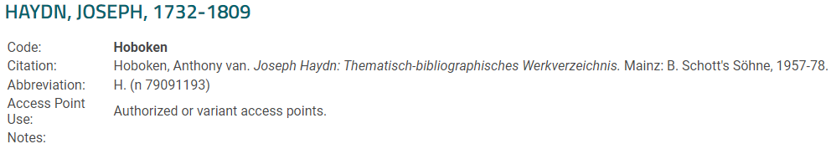
Numéro de catalogue thématique (RDA 6.16.1.3.3)
Exemple :
100 1_ Haydn, Joseph, $d 1732-1809. $t Quatuors, $m violons (2), alto, violoncelle, $n H. III, 39, $r do majeur
383 __ $c H. III, 39 $d Hoboken $2 mlati
Notes:
Dans ce catalogue thématique, les groupes d’œuvres sont identifiés par des chiffres romains. Le groupe III correspond aux quatuors à cordes. À l’intérieur de chaque groupe, les œuvres sont identifiées par des chiffres arabes. Comme on doit enregistrer le numéro attribué à une œuvre tel que trouvé dans le catalogue thématique, on conserve les chiffres romains. Pour la ponctuation, voir la notice d’autorité du compositeur.

Slide 147
Numéro de catalogue thématique (RDA 6.16.1.3.3)
Pour plus d’informations sur l’enregistrement du numéro de catalogue thématique (ex. : ponctuation utilisée), consulter la zone 667 de la notice d’autorité du compositeur.
Exemple :
  100 1_ Haydn, Joseph, $d 1732-1809
  667 __ Les numéros de catalogue thématique employés sont tires de : Hoboken, A. van. Joseph Haydn : thematisch-bibliographisches Werkverzeichnis; p. ex., [Quatuors, violons (2), alto, violoncelle, H. III, 39, do majeur]

Slide 148
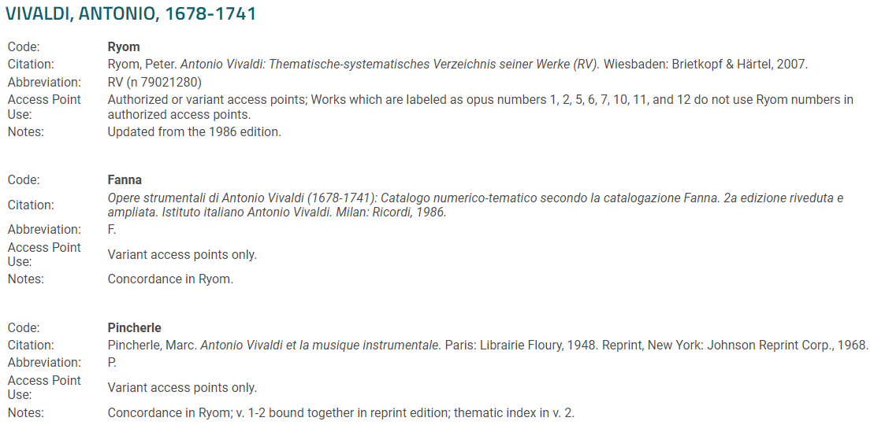
Numéro de catalogue thématique (RDA 6.16.1.3.3)
Ex. :
Notes:
Sur cette diapositive, le catalogue thématique de Rinaldi est omis à cause du manque d’espace.

Slide 149
Numéro de catalogue thématique (RDA 6.16.1.3.3)
Exemple :
100 1_ Vivaldi, Antonio, $d 1678-1741. $t Concertos, $m hautbois (2), cors (2), basson, violon, orchestre à cordes, $n RV 569, $r fa majeur
383 __ $c RV 569 $d Ryom $2 mlati
383 __ $c F. XII, 10 $d Fanna $2 mlati
383 __ $c P. 273 $d Pincherle $2 mlati

Slide 150
Tonalité (RDA 6.17)
Élément fondamental lorsqu’il est nécessaire de différencier une œuvre musicale d’une autre œuvre portant le même titre. Il peut aussi être fondamental lors de l’identification d’une œuvre musicale dont le titre n’est pas distinctif. Lorsqu’il est fondamental, l’élément est nécessairement enregistré dans le point d’accès autorisé. Il peut être enregistré comme élément, qu’il soit fondamental ou non.
Définition : Ensemble des rapports entre les hauteurs de sons qui détermine le centre tonal ou le principal centre tonal d’une œuvre musicale
La tonalité est indiquée par son nom de hauteur et son mode, lorsqu’il est majeur ou mineur

Slide 151
Tonalité (RDA 6.17)
Enregistrer une tonalité si une ou plusieurs des conditions suivantes s’appliquent :
  elle est couramment identifiée dans les sources de référence
  elle figure dans le titre original du compositeur ou dans le titre propre de la première manifestation
  elle peut être identifiée à partir de la ressource décrite (sauf s’il s’avère qu’elle a été transposée dans la ressource)
Enregistrer dans une zone 384 du MARC
Ne pas mettre de majuscule au premier mot
Notes:
RCAA2, règle 25.30D2 : Dans le cas des œuvres postérieures au dix-neuvième siècle, on indiquera la tonalité seulement si elle figure en évidence dans le document à cataloguer. Si le mode est sans équivoque majeur ou mineur, on ajoutera le terme approprié.
En RDA, il n’y a plus de restriction liée à la date de l’œuvre.

Slide 152
Tonalité (RDA 6.17)
ÉP du PFAN pour 6.17.1.3 :
Suivre les mêmes critères pour enregistrer le mode (« majeur » ou « mineur ») que pour enregistrer le centre tonal, c’est-à-dire que si le centre tonal est indiqué ou évident, mais que le mode ne l’est pas, enregistrer uniquement le centre tonal. Suivre les exemples de RDA et employer les termes « dièse » et « bémol » plutôt que les symboles ♯ et ♭.
Notes:
Attention : En anglais, on emploie plutôt les symboles ♯ et ♭.

Slide 153
Tonalité (RDA 6.17)
040 __ CaQMBN $b fre $e rda $c CaQMBN
100 1_ Beethoven, Ludwig van, $d 1770-1827. $t Sonates, $m piano, $n no 6, op. 10, no 2, $r fa majeur
380 __ Sonates $2 rvmgf
382 0_ piano $n 1 $s 1 $2 rvmmem
383 __ no 6 $b op. 10, no 2
384 0_ fa majeur
670 __ Beethoven, L.v. Piano sonatas, 2009 : $b verso du conteneur (Piano sonata in F major, op. 10, no. 2)

Slide 154
Autres attributs d’identification des œuvres
  Forme d’une œuvre (RDA 6.3)
  Date d’une œuvre (RDA 6.4)
  Lieu d’origine d’une œuvre (RDA 6.5)
  Autre caractéristique distinctive d’une œuvre (RDA 6.6)
  Historique d’une œuvre (RDA 6.7)
  Identifiant d’œuvre (RDA 6.8)

Slide 155
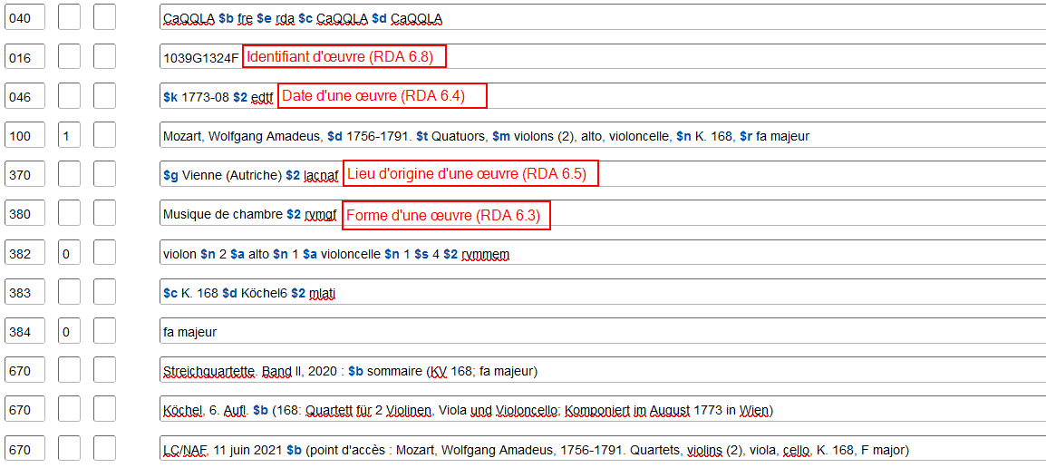
Autres attributs d’identification des œuvres

Slide 156
Attributs des expressions

Slide 157
RDA et pratique de BAC-BAnQ
RDA (comme FRBR) prévoit que les descriptions d’expression sont distinctes les unes des autres, de même que toute autre description d’entité est distincte des autres
Éléments fondamentaux de base pour les descriptions des expressions (RDA 0.6.6) :
  Identifiant d’expression
  Type de contenu
  Langue d’une expression
Fondamental si nécessaire d’établir une distinction (RDA 0.6.6) :
  Date d’une expression
  Autre caractéristique distinctive d’une expression
BAC et BAnQ ne différencient pas les expressions les unes des autres

Slide 158
RDA et pratique de BAC-BAnQ
Pratique de BAC-BAnQ pour les expressions : ÉP de BAC-BAnQ pour 0.6.6 et 6.27.3
Les catalogueurs de BAC-BAnQ n’enregistrent pas d’éléments dans les notices d’autorité ou n’ajoutent pas d’éléments aux points d’accès autorisés afin de différencier des expressions distinctes dans la même langue ou des arrangements distincts d’une même œuvre musicale
Par exemple, pour BAC-BAnQ, les arrangements de la Pavane pour une infante défunte de Ravel seraient représentés par une seule notice d’autorité et un seul point d’accès autorisé, et ce, même s’il existe plus d’un arrangement
100 1_ Ravel, Maurice $d 1875-1937. $t Pavane pour une infante défunte; $o arrangé
        = tous les arrangements de la Pavane.

Slide 159
RDA et pratique de BAC-BAnQ
Il y a une exception à la pratique de BAC-BAnQ : s’il existe une notice d’autorité de nom avec un point d’accès autorisé pour une expression comprenant une caractéristique supplémentaire que BAC ou BAnQ n’auraient pas précisée, les catalogueurs de BAC-BAnQ utiliseront ce point d’accès autorisé établi pour cette expression spécifique

Slide 160
RDA et pratique de BAC-BAnQ
Les catalogueurs du PFAN peuvent suivre cette pratique de BAC-BAnQ ou ils peuvent appliquer RDA et décrire des expressions distinctes dans des notices d’autorité et leur attribuer des points d’accès autorisés selon les besoins de leurs utilisateurs

Slide 161
Autre caractéristique distinctive d’une expression d’une œuvre musicale (RDA 6.18)
Élément fondamental lorsqu’il est nécessaire de différencier une expression d’une œuvre d’une autre expression de la même œuvre. Lorsqu’il est fondamental, l’élément est nécessairement enregistré dans le point d’accès autorisé. Il peut être enregistré comme élément, qu’il soit fondamental ou non.
Définition : Caractéristique autre qu’un type de contenu, une langue d’une expression ou une date d’une expression.
Enregistrer dans une zone 381 $a du MARC.

Slide 162
Arrangements, transcriptions, etc.
(RDA 6.18.1.4)
Si :
  l’expression résulte d’un changement dans la distribution d’exécution
ou
  d’une simplification ou d’une autre modification de l’œuvre, avec ou sans changement dans la distribution d’exécution
alors :
  enregistrer arrangé.
Appliquer cette instruction également dans le cas d’une transcription par le compositeur de l’œuvre originale.

Slide 163
Arrangements, transcriptions, etc.
(RDA 6.18.1.4)
Exceptions :
Arrangements de musique dite populaire : S’il s’agit d’un arrangement, d’une transcription, etc. d’une œuvre ou d’une ou plusieurs parties d’une œuvre appartenant, d’une manière générale, à la catégorie de la musique dite populaire (par exemple le rock, le jazz), enregistrer arrangé uniquement si l’expression est
  une œuvre instrumentale arrangée pour une exécution vocale ou chorale
  ou
  une œuvre vocale arrangée pour une exécution instrumentale.

Slide 164
Arrangements, transcriptions, etc.
(RDA 6.18.1.4)
Exceptions (suite) :
Accompagnements, etc. ajoutés : Si un accompagnement instrumental ou des parties supplémentaires ont été ajoutés à une œuvre ou à une ou plusieurs parties d’une œuvre sans modification de l’œuvre originale, ne pas enregistrer arrangé.

Slide 165
Arrangements, transcriptions, etc.
(RDA 6.18.1.4)
ÉP du PFAN :
Révisions par le compositeur original : Si un compositeur révise une œuvre en conservant le titre original et le numéro d’opus et que la révision consiste en une instrumentation différente à l’intérieur d’une même distribution générale (par ex., orchestre, ensemble instrumental, harmonie), ne pas considérer la révision comme un arrangement. Utiliser le même point d’accès autorisé pour l’œuvre originale et la révision.

Slide 166
Arrangements, transcriptions, etc.
(RDA 6.18.1.4)
ÉP du PFAN (suite) :
Instruments alternatifs : Dans les cas suivants, ne pas considérer l’utilisation d’instruments alternatifs comme un arrangement :
  Une œuvre composée avant 1800 pour un instrument du Moyen Âge, de la Renaissance ou de la période baroque (viole de gambe, flûte à bec, etc.), ou pour voix, qui est éditée pour ou interprétée sur un instrument moderne ou par une voix alternative, à condition que la tonalité soit inchangée et que la notation n’ait pas été modifiée de façon significative.
  Une œuvre pour un instrument mélodique qui est éditée pour ou interprétée sur un instrument alternatif spécifié par le compositeur dans la ou les premières éditions.

Slide 167
Arrangements, transcriptions, etc.
(RDA 6.18.1.4)
ÉP du PFAN (suite) :
Instruments alternatifs (exemple 1) :
  Notice bibliographique :
  100 1_ Bach, Johann Sebastian, $d 1685-1750.
  240 10 Sonates, $m viole de gambe, clavecin
  245 10 Drei Sonaten für Violoncello und Klavier …
  650 _6 Sonates (Violoncelle et piano)
  Notice d’autorité :
  100 1_ Bach, Johann Sebastian, $d 1685-1750. $t Sonates, $m viole de gambe, clavecin
  382 0_ viole de gambe $n 1 $a clavecin $n 1 $s 2 $2 rvmmem
  382 0_ violoncelle $n 1 $a piano $n 1 $s 2 $2 rvmmem
  400 1_ Bach, Johann Sebastian, $d 1685-1750. $t Sonates, $m violoncelle, piano
Notes:
Une œuvre composée avant 1800 pour des instruments de la période baroque qui est interprétée sur des instruments modernes (la tonalité n’a pas été changée et la notation n’a pas été modifiée de façon significative).
Remarquer que le PAA ne contient pas de sous-zone $o arrangé.

Slide 168
Arrangements, transcriptions, etc.
(RDA 6.18.1.4)
ÉP du PFAN (suite) :
Instruments alternatifs (exemple 2) :
  Notice bibliographique :
  100 1_ Brahms, Johannes, $d 1833-1897.
  240 10 Sonates, $m clarinette, piano, $n op. 120
  245 10 Sonatas opus 120, for viola and piano …
  500 __ À l’origine pour clarinette ou alto et piano.
  650 _6 Sonates (Alto et piano) $v Partitions et parties.
  Notice d’autorité :
  100 1_ Brahms, Johannes, $d 1833-1897. $t Sonates, $m clarinette, piano, $n op. 120
  382 0_ clarinette $n 1 $p alto $n 1 $a piano $n 1 $s 2 $2 rvmmem
  400 1_ Brahms, Johannes, $d 1833-1897. $t Sonates, $m alto, piano, $n op. 120
Notes:
Une œuvre pour un instrument mélodique qui est éditée pour instrument alternatif spécifié par le compositeur dans la ou les premières éditions.
Remarquer que le PAA ne contient pas de sous-zone $o arrangé.

Slide 169
Arrangements, transcriptions, etc.
(RDA 6.18.1.4)
ÉP du PFAN (suite) :
Transpositions de chants : Dans le cas d’une ressource contenant un ou plusieurs chants transposés pour une tessiture vocale différente de l’originale, ne pas considérer la transposition comme un arrangement.

Slide 170
Autre caractéristique distinctive d’une expression d’une œuvre musicale (RDA 6.18)
Si une expression est constituée des esquisses d’une ou plusieurs compositions d’un compositeur, enregistrer Esquisses (RDA 6.18.1.5).
Si l’expression est une partition de chant ou une partition de chœur, enregistrer
  Partition de chant,
  Partitions de chant,
  Partition de chœur ou
  Partitions de chœur,
  selon le cas (RDA 6.18.1.6).
Notes:
La ponctuation prescrite, les sous-zones MARC utilisées et des exemples seront présentés dans la section sur la construction du point d’accès autorisé.

Slide 171
Autres attributs d’identification des expressions
  Type de contenu (RDA 6.9)
  Date d’une expression (RDA 6.10)
  Langue d’une expression (RDA 6.11)
  Autre caractéristique distinctive d’une expression
  (RDA 6.12)
  Identifiant d’expression (RDA 6.13)

Slide 172
Fin de la partie 1

Slide 173
Plan de la formation – partie 2
Construction des points d’accès représentant des œuvres et des expressions musicales
  Exercices : construire le PAA
Entités en relation
Exercice : créer une notice
Maintenance de Canadiana

Slide 174
Construction des points d’accès représentant des œuvres et des expressions musicales (RDA 6.28)

Slide 175
PAA représentant une œuvre musicale (RDA 6.28.1)
Suivre l’ÉP du PFAN pour 6.28.1 : Ajouts aux points d’accès autorisés :
Ne pas faire d’ajout au point d’accès autorisé lorsqu’une ou plusieurs parties instrumentales d’une œuvre ou d’une compilation d’œuvres d’un compositeur sont publiées séparément. Utiliser le même point d’accès autorisé que celui qui serait utilisé pour une partition ou un ensemble complet de parties.
(La même règle s’applique dans les cas où quelques parties destinées à quelques instruments seulement sont publiées séparément).
Notice bibliographique :
  100 1_ Strauss, Richard, $d 1864-1949.
  240 10 Musique pour orchestre. $k Extraits
  245 10 Orchesterstudien aus Richard Strauss’ symphonischen Werken : $b für Flöte...
Le terme « Extraits » fait référence au fait que les solos de flûte contenus dans la ressource ne proviennent pas de toutes les œuvres pour orchestre de Strauss. Il ne s’agit pas non plus de l’intégralité de la partie de flûte de chacune des œuvres incluses
Notes:
Nous abordons maintenant la construction des points d’accès autorisés des œuvres musicales; mais tout d’abord nous allons mentionner divers cas particuliers pour lesquels des instructions particulières, ou des énoncés de politiques particuliers, ont été prévus.
Autre exemple: la partie de hautbois d’une cantate de Bach, publiée séparément. Le point d’accès autorisé employé serait tout simplement le même que celui pour la cantate au complet avec toutes les parties instrumentales.

Slide 176
PAA représentant une œuvre musicale (RDA 6.28.1)
Suite de l’ÉP du PFAN pour 6.28.1 : Mélodie/Mélodies :
Lorsque le mot français « Mélodie » ou « Mélodies » est le titre d’une œuvre pour voix soliste avec accompagnement d’instrument à clavier et à cordes, considérer que la distribution d’exécution est implicite dans le titre (voir RDA 6.28.1.9) et omettre la distribution d’exécution dans le point d’accès autorisé.
Lorsque le mot français « Mélodie » ou « Mélodies » est le titre d’une œuvre pour voix soliste avec accompagnement autre qu’un instrument à clavier et à cordes seul ou sans accompagnement, appliquer RDA 6.28.1.9 et ajouter la distribution d’exécution de l’accompagnement, ou « sans accompagnement », dans le point d’accès autorisé.
Lorsque le mot français « Mélodie » ou « Mélodies », ou leurs équivalents dans une autre langue, est le titre d’une œuvre qui n’est pas pour voix soliste et instrument à clavier et à cordes, considérer qu’il s’agit d’un type de composition. Utiliser la forme française comme titre privilégié et ajouter la distribution d’exécution conformément à RDA 6.28.1.9.
Notes:
Omettre la distribution d’exécution : c’est-à-dire ne rien enregistrer du tout dans le point d’accès autorisé – ni la voix, ni l’instrument accompagnateur.

Slide 177
PAA représentant une œuvre musicale (RDA 6.28.1)
Suite de l’ÉP du PFAN pour 6.28.1 : Mots ou locutions liturgiques :
Tel que déjà mentionné dans l’ÉP 6.14.2.5.2.2, lorsque le titre privilégié est un mot ou une locution liturgiques en latin, enregistrer le titre au singulier lorsque le mot ou la locution sont invariables (par exemple, « Gloria », « Magnificat », « Requiem », « Salve Regina », « Te Deum »). Utiliser la forme au pluriel lorsque cela est approprié (par exemple, « Introïts »). En règle générale, ne pas ajouter la distribution d’exécution dans le point d’accès autorisé.

Slide 178
Œuvres musicales avec des paroles, un livret, etc. (RDA 6.28.1.2)
Pour une œuvre musicale comportant des mots sous la forme de paroles, d’un livret, etc. (par exemple une mélodie, un opéra, une comédie musicale), construire le point d’accès autorisé représentant l’œuvre en combinant :
  a) le point d’accès autorisé représentant le compositeur de la musique (voir 9.19.1 pour les personnes, 10.11.1 pour les familles ou 11.13.1 pour les collectivités, selon le cas)
  b) le titre privilégié de l’œuvre (voir 6.14.2).

Slide 179
Œuvres musicales avec des paroles, un livret, etc. (RDA 6.28.1.2)
Exemples :
100 1_ Quesnel, Joseph. $t Colas et Colinette
100 1_ Gougeon, Denis, $d 1951- $t Hermione et le temps
100 1_ Mozart, Wolfgang Amadeus, $d 1756-1791. $t Zauberflöte

Slide 180
Œuvres musicales avec des paroles, un livret, etc. (RDA 6.28.1.2)
ÉP du PFAN :
Si un compositeur a également créé le livret d’une œuvre musicale dramatique et que le livret est manifesté séparément en tant qu’œuvre littéraire, distinguer l’œuvre littéraire de l’œuvre musicale avec (Livret), mais ne pas faire d’ajout au point d’accès pour l’œuvre musicale (voir l’énoncé de politique 6.27.1.9).
Notes:
On en reparle sous : Éléments additionnels dans les points d’accès autorisés représentant des œuvres musicales (RDA 6.28.1.9)

Slide 181
Œuvres musicales avec des paroles, un livret, etc. (RDA 6.28.1.2)
Exemple :
Wagner a écrit la musique et est également l’auteur du livret de l’opéra Parsifal.
Point d’accès pour l’opéra en tant qu’œuvre musicale :
100 1_ Wagner, Richard, $d 1813-1883. $t Parsifal
Point d’accès pour le livret en tant qu’œuvre littéraire :
100 1_ Wagner, Richard, $d 1813-1883. $t Parsifal (Livret)
Notes:
Par exemple, si on doit cataloguer le livret, qui est publié séparément.

Slide 182
Pastiches, opéras-ballades, etc. (RDA 6.28.1.3)
RDA 6.28.1.3.1 : Composition originale :
Si la musique d’un pastiche a été spécialement composée pour celui-ci, construire le point d’accès autorisé représentant l’œuvre en combinant :
le point d’accès autorisé représentant le compositeur nommé en premier soit dans les manifestations matérialisant l’œuvre, soit dans les sources de référence (voir 9.19.1 pour les personnes, 10.11.1 pour les familles ou 11.13.1 pour les collectivités, selon le cas)
le titre privilégié de l’œuvre (voir 6.14.2).
Notes:
Un pastiche (ou pasticcio) est un opéra composite.

Slide 183
Pastiches, opéras-ballades, etc. (RDA 6.28.1.3)
Exemple :
100 1_ Amadei, Filippo, $d activité 1690-1730. $t Muzio Scevola
Point d’accès autorisé pour : The most favourite songs in the opera of Muzio Scaevola / composed by three famous masters.
(Les sources de référence indiquent que les compositeurs de l’opéra sont Amadei pour le 1er acte, Bononcini pour le 2e acte et Handel pour le 3e acte).

Slide 184
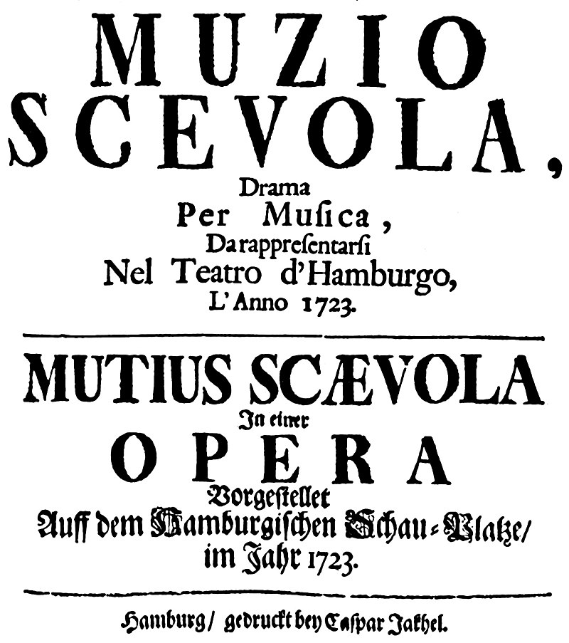
Pastiches, opéras-ballades, etc. (RDA 6.28.1.3)

Slide 185
Pastiches, opéra-ballades, etc. (RDA 6.28.1.3)
6.28.1.3.2 : Compositions préexistantes :
Si la musique d’un pastiche, d’un opéra-ballade, etc. est constituée de ballades, de chansons, d’airs, etc. préexistants de divers compositeurs, construire le point d’accès autorisé en utilisant uniquement un titre privilégié d’une œuvre.
Exemple :
130 _0 Beggar’s opera

Slide 186
Compilation d’extraits (RDA 6.28.1.3.3)
Si l’œuvre est une compilation d’extraits d’un pastiche, d’un opéra-ballade, etc., utiliser le point d’accès autorisé représentant l’œuvre d’où proviennent les extraits.
Exemple :
130 _0 Beggar’s opera
(PAA pour une compilation de chansons extraites de l’œuvre du même titre)
100 1_ Amadei, Filippo, $d activité 1690-1730. $t Muzio Scevola
Autrement dit : Attention, on n’ajoute PAS Extraits!

Slide 187
Extrait isolé d’un pastiche (RDA 6.28.1.3.4)
Si l’œuvre est un extrait isolé d’un pastiche, etc., construire le point d’accès autorisé représentant l’œuvre en combinant :
le point d’accès autorisé représentant le compositeur de l’extrait (voir 9.19.1 pour les personnes, 10.11.1 pour les familles ou 11.13.1 pour les collectivités, selon le cas)
le titre privilégié de l’extrait (voir 6.14.2).

Slide 188
Extrait isolé d’un pastiche (RDA 6.28.1.3.4)
Exemple :
100 1_ Handel, George Frideric, $d 1685-1759. $t Ma come amar?
Point d’accès autorisé pour Ma come amar? duetto nel Muzio Scaevola del sigr Handel.
Ce duo, qui fait partie du 3e acte, a été composé par Handel.
Comparer avec l’exemple sous 6.28.1.3.1, pour l’œuvre au complet, qui est entrée à Amadei (compositeur du 1er acte) et non Handel.
Notes:
Traiter l’extrait ainsi est très pratique pour le catalogueur: il n’a pas besoin de faire des recherches plus poussées.

Slide 189
Extrait isolé d’un pastiche (RDA 6.28.1.3.4)
Si le compositeur est inconnu, utiliser titre de l’extrait comme PAA
Exemple :
130 _0 O what pain it is to part
(Pour une chanson extraite de The beggar’s opera;
l’auteur de cette chanson est inconnu)
Note : attention, le PAA ne sera donc PAS :
The beggar’s opera. $p O what pain it is to part.
Notes:
Parce que le compositeur est inconnu...

Slide 190
Œuvres musicales composées pour le mouvement chorégraphique (RDA 6.28.1.4)
Pour une œuvre musicale composée pour le mouvement chorégraphique, telle qu’un ballet ou une pantomime, construire le point d’accès autorisé représentant l’œuvre en combinant :
le point d’accès autorisé représentant le compositeur de la musique (voir 9.19.1 pour les personnes, 10.11.1 pour les familles ou 11.13.1 pour les collectivités, selon le cas)
le titre privilégié de l’œuvre (voir 6.14.2).

Slide 191
Œuvres musicales composées pour le mouvement chorégraphique (RDA 6.28.1.4)
Exemple :
100 1_ Delibes, Léo, $d 1836–1891. $t Coppélia
Point d’accès autorisé pour :
Coppélia ou La fille aux yeux d’émail : ballet en 2 actes et 3 tableaux / de Ch. Nuitter et Saint-Léon ; musique de Léo Delibes
Notes:
Attention! On pourra employer ce PAA pour une partition, ou un enregistrement sonore – mais pas pour un enregistrement vidéo. Un DVD d’un opéra ou d’un ballet sera entré au titre, parce qu’il s’agit d’une œuvre d’images animées. Voir RDA 6.27.1.3. Voir l’exemple de Zauberflöte au tout début de cette formation: Pour RDA, un vidéo représente une œuvre différente. On ne considérera donc pas un enregistrement vidéo comme une expression d’une œuvre, mais bien comme une œuvre différente.

Slide 192
Adaptations d’œuvres musicales (RDA 6.28.1.5)
Dans le cas d’une adaptation qui appartient à une ou plusieurs des catégories suivantes :
  les arrangements qualifiés de librement transcrits, basés sur, etc. et les autres arrangements incorporant un nouveau matériau
  les paraphrases d’œuvres diverses ou dans le style général d’un autre compositeur
  les arrangements dans lesquels l’harmonie ou le style musical de l’original a été modifié
  les prestations d’œuvres musicales impliquant de la part du ou des interprètes une importante responsabilité de création en matière d’adaptation, d’improvisation, etc.
  toute autre modification notable d’une autre œuvre

Slide 193
Adaptations d’œuvres musicales (RDA 6.28.1.5)
Construire le point d’accès autorisé représentant l’adaptation en combinant :
  le point d’accès autorisé représentant l’adaptateur de la musique (voir 9.19.1 pour les personnes, 10.11.1 pour les familles ou 11.13.1 pour les collectivités, selon le cas)
  le titre privilégié de l’adaptation (voir 6.14.2).
En cas de doute sur le fait qu’une œuvre soit un arrangement, etc. ou une adaptation, la traiter comme un arrangement, etc.

Slide 194
Adaptations d’œuvres musicales (RDA 6.28.1.5)
Exemples :
Nouvelles soirées de Vienne : valses-caprices d’après J. Strauss / Ch. Tausig
100 1_ Tausig, Carl, $d 1841–1871. $t Nouvelles soirées de Vienne
Didn’t my Lord deliver Daniel? / traditional spiritual arranged for SATB div. a cappella by Moses Hogan.
(L’arrangement incorpore un nouveau matériau, ce qui entraîne la création d’une nouvelle œuvre)
100 1_ Hogan, Moses. $t Didn’t my Lord deliver Daniel?

Slide 195
Opéras et autres œuvres dramatiques avec un nouveau texte et un nouveau titre (RDA 6.28.1.6)
Si :
  le texte, l’intrigue, le cadre ou un autre élément verbal de l’œuvre musicale est adapté ou si un nouveau texte est substitué au texte original
  et que
  le titre a changé
alors :
  construire le point d’accès autorisé représentant l’œuvre en combinant :
  le point d’accès autorisé représentant l’œuvre originale
  le titre de l’adaptation entre parenthèses.
Notes:
Il s’agit d’un type d’œuvre musicale rencontré rarement.

Slide 196
Opéras et autres œuvres dramatiques avec un nouveau texte et un nouveau titre (RDA 6.28.1.6)
Exemple :
Point d’accès autorisé représentant l’œuvre originale :
100 1_ Strauss, Johann, $d 1825-1899. $t Fledermaus
Point d’accès autorisé pour :
Come to the ball, or, Harlequin / a new libretto by A.P. Herbert and Reginald Arkell for the music of Die Fledermaus by Johann Strauss.
100 1_ Strauss, Johann, $d 1825-1899. $t Fledermaus (Come to the ball)
Notes:
Dans cet exemple, un nouveau livret est substitué au texte original. Remarque : le titre alternatif de l'adaptation n'est pas enregistré.

Slide 197
Cadences (RDA 6.28.1.7)
Pour une cadence, construire le point d’accès autorisé représentant l’œuvre en combinant :
a) le point d’accès autorisé représentant le compositeur de la cadence (voir 9.19.1 pour les personnes, 10.11.1 pour les familles ou 11.13.1 pour les collectivités, selon le cas)
b) le titre privilégié de la cadence (voir 6.14.2).
Si la cadence n’a pas de titre qui lui soit propre, forger un titre en appliquant les instructions sous RDA 2.3.2.11
Notes:
Cadence : œuvre musicale qui consiste en un passage ornemental pour soliste, ajouté à une œuvre musicale telle qu’un concerto, soit par le même compositeur, soit par un compositeur différent (glossaire de RDA).

Slide 198
Cadences (RDA 6.28.1.7)
Exemple :
Cadence écrite par André Previn pour le 1er mouvement du concerto pour piano en do mineur KV. 491 de W.A. Mozart. Le titre et la mention de responsabilité de la seule manifestation connue matérialisant l’œuvre apparaissent comme :
Cadenza to Mozart’s Piano concerto in C minor, KV. 491, 1st movement / André Previn
Point d’accès autorisé représentant la cadence :
100 1_ Previn, André, $d 1929- $t Cadenza to Mozart’s Piano concerto in C minor, KV. 491, 1st movement
Notes:
Enregistrement de l’œuvre en relation :
500 1_ $w r $ i Cadence composée pour (œuvre) : $a Mozart, Wolfgang Amadeus, $d 1756-1791. $t Concertos, $m piano, orchestre, $n K. 491, $r do mineur. $p Allegro

Slide 199
Cadences (RDA 6.28.1.7)
Exemple :
Cadences écrites par Clara Schumann pour les concertos op. 37 et op. 58 de L. v. Beethoven. Le titre et la mention de responsabilité de la seule manifestation connue matérialisant les cadences apparaissent comme :
Cadenzen zu Beethoven’s Clavier-Concerten / componirt von Clara Schumann
Point d’accès autorisé représentant l’ensemble de cadences :
100 1_ Schumann, Clara, $d 1819-1896. $t Cadenzen zu Beethoven’s Clavier-Concerten
Notes:
Enregistrement des œuvres en relation :
500 1_ $w r $i Cadence composée pour (œuvre) : $a Beethoven, Ludwig van, $d 1770-1827. $t Concertos, $m piano, orchestre, $n no 3, op. 37, $r do mineur.
500 1_ $w r $i Cadence composée pour (œuvre) : $a Beethoven, Ludwig van, $d 1770-1827. $t Concertos, $m piano, orchestre, $n no 4, op. 58, $r sol majeur.

Slide 200
Musique et musique de scène pour les œuvres dramatiques, etc. (RDA 6.28.1.8)
Pour une musique ou une musique de scène composée pour une œuvre dramatique, un film, etc., construire le point d’accès autorisé représentant l’œuvre en combinant :
a) le point d’accès autorisé représentant le compositeur de la musique (voir 9.19.1 pour les personnes, 10.11.1 pour les familles ou 11.13.1 pour les collectivités, selon le cas)
b) un titre privilégié d’une œuvre (voir 6.14.2).

Slide 201
Musique et musique de scène pour les œuvres dramatiques, etc. (RDA 6.28.1.8)
Exemple :
Une partition comprenant l’œuvre de L. v. Beethoven destinée à accompagner la pièce de théâtre Egmont de Goethe. Le titre et la mention de responsabilité apparaissent comme :
245 10 Musik zu Goethes Trauerspiel Egmont : $b op. 84 / $c Ludwig van Beethoven.
Point d’accès autorisé pour l’œuvre musicale :
100 1_ Beethoven, Ludwig van, 1770-1827. $t Egmont
Notes:
Enregistrement de l’œuvre en relation (voir diapo 260-263 sur les relations) :
500 1_ $w r $i Musique de scène pour (œuvre) : $a Goethe, Johann Wolfgang von, $d 1749-1832. $t Egmont

Slide 202
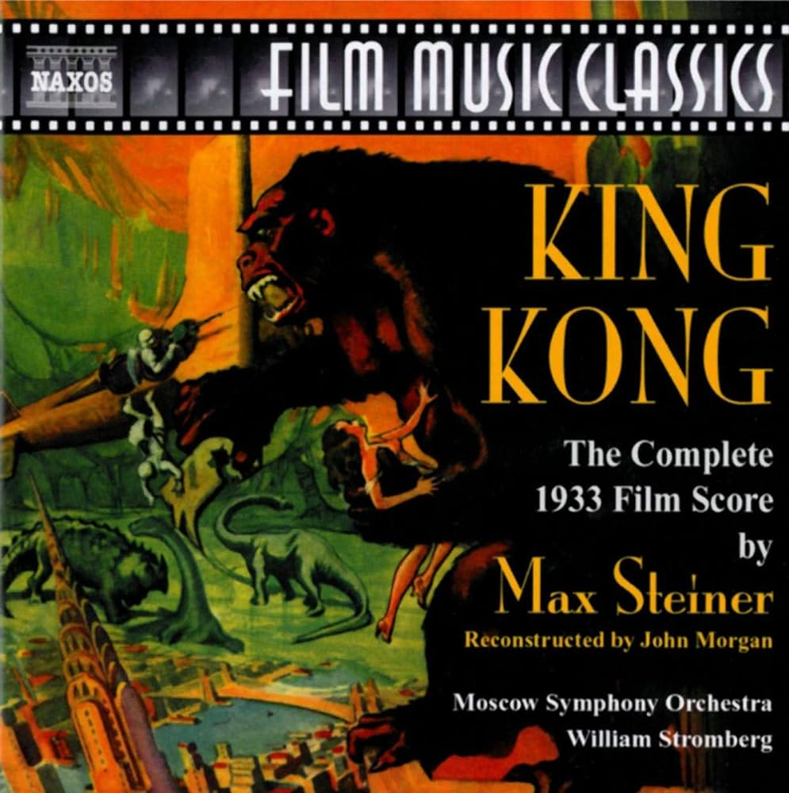
Musique et musique de scène pour les œuvres dramatiques, etc. (RDA 6.28.1.8)
Exemple :
Un enregistrement sonore contenant l’intégrale de la musique composée par Max Steiner pour le film King Kong de 1933. Le titre et la mention de responsabilité de la manifestation apparaissent comme :
245 10 King Kong : $b the complete 1933 film score / $c Steiner.
Point d’accès autorisé pour l’œuvre musicale :
100 1_ Steiner, Max, 1888-1971. $t King Kong
Notes:
Enregistrement de l’œuvre en relation :
530 _0 $w r $i Musique pour le film (œuvre) : $a King Kong (Film : 1933)

Slide 203
Éléments additionnels dans les points d’accès autorisés représentant des œuvres musicales (RDA 6.28.1.9)
Inclure des éléments additionnels dans les points d’accès autorisés d’une œuvre musicale si :
  un titre privilégié d’une œuvre est constitué uniquement du nom d’un type ou des noms de deux ou plusieurs types de compositions
  ou que
  les éléments sont nécessaires pour établir une distinction entre le point d’accès et un point d’accès qui est identique ou semblable mais représente une œuvre différente
  ou que
  les éléments sont nécessaires pour établir une distinction entre le point d’accès et un point d’accès qui représente un agent ou un lieu

Slide 204
Éléments additionnels dans les points d’accès autorisés représentant des œuvres musicales (RDA 6.28.1.9)
Inclure un ou plusieurs éléments suivants, comme il convient :
  Distribution d’exécution
  Désignation numérique d’une œuvre musicale
  Tonalité
  Forme d’une œuvre
  Date d’une œuvre
  Lieu d’origine d’une œuvre
  Autre caractéristique d’une œuvre
ÉP du PFAN pour 6.28.1.9 :
S’en remettre au jugement du catalogueur pour le choix du ou des éléments les plus appropriés, parmi ceux listés, à inclure dans le point d’accès autorisé d’une œuvre musicale, sauf si d’autres instructions dans cet énoncé de politique s’appliquent.

Slide 205
Éléments additionnels dans les points d’accès autorisés représentant des œuvres musicales (RDA 6.28.1.9)
Ponctuation prescrite qui précède ou encadre chacun des éléments (RDA Annexe E) et sous-zones MARC utilisées
Élément | Ponctuation prescrite | Sous-zone MARC
Distribution d’exécution | , | $m
Désignation numérique d’une œuvre musicale | , | $n
Tonalité | , | $r
Forme d’une œuvre | ( ) | -
Date d’une œuvre | ( ) | $n
Lieu d’origine d’une œuvre | ( ) | -
Autres caractéristiques d’une œuvre | ( ) | -

Slide 206
Éléments additionnels dans les points d’accès autorisés représentant des œuvres musicales (RDA 6.28.1.9)
Exemple :
Franz Schubert a réalisé six mises en musique pour chœur mixte et orchestre du Tantum ergo, portant toutes le titre privilégié Tantum ergo. Puisque les titres sont identiques mais que les œuvres sont différentes, des éléments additionnels doivent être ajoutés afin de distinguer les points d’accès. Les œuvres possèdent toutes des désignations numériques différentes dans le catalogue thématique Deutsch. L’ajout de ces numéros est donc une option :
100 1_ Schubert, Franz, $d 1797-1828. $t Tantum ergo, $n D. 739
100 1_ Schubert, Franz, $d 1797-1828. $t Tantum ergo, $n D. 730
On aurait pu également choisir de distinguer les points d’accès avec la date des œuvres :
100 1_ Schubert, Franz, $d 1797-1828. $t Tantum ergo $n (1814)
100 1_ Schubert, Franz, $d 1797-1828. $t Tantum ergo $n (1821)

Slide 207
Éléments additionnels dans les points d’accès autorisés représentant des œuvres musicales (RDA 6.28.1.9)
Exemple :
Johnny Cash a écrit deux œuvres portant le titre privilégié Man in black. L’une est une chanson et l’autre est une autobiographie. Des éléments additionnels sont donc requis afin de distinguer le point d’accès de l’œuvre musicale du point d’accès déjà existant représentant l’autobiographie. L’ajout de la forme de l’œuvre est donc une option :
100 1_ Cash, Johnny. $t Man in black (Chanson)
100 1_ Cash, Johnny, $e auteur.
245 10 Man in black / $c Johnny Cash.
264 _1 Grand Rapids : $b Zondervan Pub. House, $c [1975]
655 _7 Autobiographies. $2 rvmgf
Notes:
L’ajout d’un élément additionnel dans le point d’accès existant représentant l’autobiographie n’est pas requis, ce qui évite d’avoir à ajouter un titre privilégié (zone 240) dans les notices bibliographiques pour l’autobiographie.

Slide 208
Éléments additionnels dans les points d’accès autorisés représentant des œuvres musicales (RDA 6.28.1.9)
Exemples :
Il existe un hymne anonyme intitulé Amazing grace ainsi que deux films portant le même titre, parus en 2006. Il existe aussi plusieurs compilations portant le même titre dans WorldCat. Des éléments additionnels sont donc requis afin de distinguer le point d’accès de l’œuvre musicale des points d’accès déjà existants représentant les films et les compilations. L’ajout de la forme de l’œuvre est donc une option :
130 _0 Amazing grace (Hymne)
130 _0 Amazing grace (Film : 2006) [point d’accès pour le film réalisé en 2006 par M. Apted]
130 _0 Amazing grace (Film : 2006 : Amata) [point d’accès pour le film réalisé en 2006 par J. Amata]

Slide 209
Éléments additionnels dans les points d’accès autorisés représentant des œuvres musicales (RDA 6.28.1.9)
Si un titre privilégié d’une œuvre est constitué uniquement du nom d’un type ou des noms de deux ou plusieurs types de compositions, inclure une distribution d’exécution, une désignation numérique [ou plusieurs désignations numériques] d’une œuvre musicale et une tonalité, lorsque cela s’applique.
ÉP du PFAN :
Pour préserver l’intégrité du fichier, ajouter les éléments suivants dans le point d’accès autorisé dans cet ordre, selon le cas :
distribution d'exécution (voir 6.28.1.9.1)
désignation numérique d’une œuvre musicale (voir 6.16)
tonalité (voir 6.17).

Slide 210
Éléments additionnels dans les points d’accès autorisés représentant des œuvres musicales (RDA 6.28.1.9)
ÉP du PFAN :
Lorsqu’on ajoute plusieurs désignations numériques, les ajouter dans cet ordre :
numéro d’ordre
numéro d’opus
numéro à l’intérieur de l’opus, s’il y en a un.
Ne pas ajouter de numéro d’ordre ni de numéro d’opus si un numéro de catalogue thématique est ajouté.
Ajouter d’autres éléments au point d’accès autorisé si celui-ci doit être différencié d’un autre point d’accès autorisé (voir 6.27.1.9).

Slide 211
Éléments additionnels dans les points d’accès autorisés représentant des œuvres musicales (RDA 6.28.1.9)
MLA BP pour RDA 6.28.1.9.2 concernant l’enregistrement de la désignation numérique d’une œuvre musicale :
Consulter le Thematic Indexes Used in the Library of Congress/NACO Authority ou la notice d’autorité Canadiana du compositeur afin de déterminer quel modèle de numérotation est à privilégier dans les points d’accès autorisés. (En cas de doute ou de conflit, les informations présentes dans la notice d’autorité du compositeur sont à privilégier). Préférer les numéros de catalogues thématiques aux numéros d’opus et d’ordre si cette liste indique, pour un compositeur donné, qu’un numéro de catalogue thématique peut être utilisé dans les points d’accès autorisés. Si ni cette liste, ni la notice d’autorité du compositeur ne donnent d’indications suffisantes, consulter Canadiana et le fichier bibliographique (dans cet ordre de préférence) afin de déterminer s’il existe un modèle pour les points d’accès autorisés des œuvres de ce compositeur. Si aucune indication ou modèle n’est disponible, utiliser la désignation numérique la plus facilement identifiable.

Slide 212
Éléments additionnels dans les points d’accès autorisés représentant des œuvres musicales (RDA 6.28.1.9)
Exemple :
Le titre privilégié du Concerto pour violon et orchestre en ré majeur, op. 77, de Johannes Brahms est Concertos. Puisque ce titre correspond à un type de composition musicale et que la distribution d’exécution, la désignation numérique et la tonalité sont connues, tous ces éléments doivent être présents dans le point d’accès autorisé et dans l’ordre :
100 1_ Brahms, Johannes, $d 1833-1897. $t Concertos, $m violon, orchestre, $n op. 77, $r ré majeur

Slide 213
Éléments additionnels dans les points d’accès autorisés représentant des œuvres musicales (RDA 6.28.1.9)
Exemple :
Le titre privilégié du Prélude et fugue pour quatuor à cordes en do majeur, H. 31 de L.v. Beethoven est Praeludium und Fuge. Puisque ce titre comprend les noms de deux types de compositions musicales et que la distribution d’exécution, la désignation numérique et la tonalité sont connues, tous ces éléments doivent être présents dans le point d’accès autorisé et dans l’ordre :
100 1_ Beethoven, Ludwig van, $d 1770-1827. $t Praeludium und Fuge, $m violons (2), alto, violoncelle, $n H. 31, $r do majeur
La ressource Thematic Indexes Used in the Library of Congress/NACO Authority File comporte une entrée spécifique à Beethoven indiquant que les numéros du catalogue Hess peuvent être utilisés dans les points d’accès autorisés lorsqu’il n’y a ni numéro d’opus, ni de numéro de catalogue Kinsky reliés à l’œuvre.

Slide 214
Éléments additionnels dans les points d’accès autorisés représentant des œuvres musicales (RDA 6.28.1.9)
Exemple :
Le Trio en mi bémol majeur no 2, op. 100, de Schubert porte le numéro de catalogue thématique D. 929.
100 1_ Schubert, Franz, $d 1797-1828 $t Trios, $m piano, violon, violoncelle, $n D. 929, $r mi bémol majeur
Et non :
100 1_ Schubert, Franz, $d 1797-1828 $t Trios, $m piano, violon, violoncelle, $n no 2, op. 100, D. 929, $r mi bémol majeur
Puisque la ressource Thematic Indexes Used in the Library of Congress/NACO Authority File comporte une entrée spécifique à Schubert indiquant que les numéros du catalogue Deutsch peuvent être utilisés dans les points d’accès autorisés, seule cette désignation numérique est enregistrée.

Slide 215
Éléments additionnels dans les points d’accès autorisés représentant des œuvres musicales (RDA 6.28.1.9)
ÉP du PFAN (Numéro d’ordre) :
Enregistrer un numéro d’ordre dans un point d’accès autorisé si des œuvres ayant le même titre et la même distribution d’exécution sont numérotées consécutivement dans les sources de référence musicales. Enregistrer un numéro d’ordre si des œuvres ayant le même titre mais des distributions différentes sont numérotées consécutivement dans les sources de référence musicales et que la distribution est omise du point d’accès autorisé en vertu de 6.28.1.9.1 exception a) ii). Pour des directives supplémentaires sur l’enregistrement des numéros d’ordre, voir l’ÉP du PFAN pour 6.16.1.3.1.
Notes:
Voir exemple plus loin. 6.28.1.9.1 exception a) ii) : l’œuvre consiste dans un ensemble de compositions pour différentes distributions ou elle fait partie d’une série d’œuvres ayant le même titre mais des distributions différentes.

Slide 216
Éléments additionnels dans les points d’accès autorisés représentant des œuvres musicales (RDA 6.28.1.9)
Exemple :
Les 32 sonates pour piano de Beethoven comportent deux désignations numériques : un numéro d’opus et un numéro d’ordre provenant des sources de référence. Les deux désignations doivent être enregistrées :
Point d’accès représentant la 14e sonate pour piano :
100 1_ Beethoven, Ludwig van, $d 1770-1827. $t Sonates, $m piano, $n no 14, op. 27, no 2, $r do dièse mineur
(Pour ce cas particulier, il existe également un numéro d’ordre à l’intérieur du numéro d’opus)
Point d’accès représentant la 32e sonate pour piano :
100 1_ Beethoven, Ludwig van, $d 1770-1827. $t Sonates, $m piano, $n no 32, op. 111, $r do mineur
Notes:
Dans le cas de la 14e sonate, il existe également un numéro à l’intérieur de l’opus. Noter que parce que le numéro d’ordre (no 14) est inclus dans le point d’accès, le numéro à l’intérieur de l’opus ne peut pas être traité comme un titre privilégié de partie.

Slide 217
Éléments additionnels dans les points d’accès autorisés représentant des œuvres musicales (RDA 6.28.1.9)
Exemple :
Vincent Persichetti a écrit plusieurs sérénades pour diverses distributions d’exécution et portant des numéros d’opus différents. Elles sont cependant numérotées consécutivement dans les sources de référence
Point d’accès représentant la Sérénade pour flûte et harpe, op. 79, identifiée comme étant la 10e des sérénades dans les sources de référence :
100 1_ Persichetti, Vincent, $d 1915-1987. $t Sérénades, $n no 10, op. 79
Point d’accès représentant la Sérénade pour tuba solo, op. 88, identifiée comme étant la 12e des sérénades dans les sources de référence :
100 1_ Persichetti, Vincent, $d 1915-1987. $t Sérénades, $n no 12, op. 88

Slide 218
Éléments additionnels dans les points d’accès autorisés représentant des œuvres musicales (RDA 6.28.1.9)
ÉP du PFAN (Livrets et œuvres musicales dramatiques) :
Voir l’énoncé de politique de 6.28.1.2 pour établir une distinction entre les points d’accès représentant les livrets et les œuvres musicales dramatiques écrites par la même personne.
Exemple :
Wagner a écrit la musique et est également l’auteur du livret de l’opéra Meistersinger von Nürnberg.
Point d’accès pour l’opéra en tant qu’œuvre musicale :
100 1_ Wagner, Richard, $d 1813-1883. $t Meistersinger von Nürnberg
Point d’accès pour le livret en tant qu’œuvre littéraire :
100 1_ Wagner, Richard, $d 1813-1883. $t Meistersinger von Nürnberg (Livret)
Notes:
Comme on a déjà vu plus tôt.

Slide 219
Éléments additionnels dans les points d’accès autorisés représentant des œuvres musicales (RDA 6.28.1.9)
Exception :
Si le point d’accès autorisé d’une compilation d’œuvres musicales inclut un titre collectif conventionnel utilisant le nom d’un type de composition suivi de Extraits, inclure un ou plusieurs des éléments suivants, comme il convient :
a) distribution d’exécution
b) date d’une œuvre
c) lieu d’origine d’une œuvre
d) autre caractéristique distinctive d’une œuvre
Enregistrer une distribution d’exécution avant le terme Extraits
Enregistrer les autres éléments après le terme Extraits
Exemple :
100 1_ Beethoven, Ludwig van, $d 1770-1827. $t Sonates, $m piano. $k Extraits (Analekta (Firme))

Slide 220
Distribution d’exécution (RDA 6.28.1.9.1)
Ajouter la distribution d’exécution (voir RDA 6.15) lorsque cela s’applique, dans un ordre privilégié par l’agence créant les données.
ÉP du PFAN :
Employer des termes du RVMMEM dans le point d’accès autorisé en donnant le terme au pluriel si nécessaire conformément à 6.28.1.9.1 exception d). Enregistrer les termes dans cet ordre :
les voix
l’instrument à clavier s’il y a plus d’un instrument d’un autre genre
les autres instruments dans l’ordre de la partition
la basse continue.
Pour une œuvre pour un ou plusieurs instruments solistes et un ou plusieurs ensembles accompagnateurs, ajouter le ou les termes désignant le ou les instruments solistes suivis du terme désignant le ou les ensembles accompagnateurs.

Slide 221
Distribution d’exécution (RDA 6.28.1.9.1)
Exemple :
Le Nocturne pour soprano, piano, flûte, clarinette, percussion, guitare, violon et violoncelle, op. 14, de Nicolas Bacri :
100 1_ Bacri, Nicolas. $t Nocturnes, $m soprano, piano, flûte, clarinette, percussion, guitare, violon, violoncelle, $n op. 14
Le 3e concerto pour violon et orchestre, op. 83, du même compositeur :
100 1_ Bacri, Nicolas. $t Concertos, $m violon, orchestre, $n no 3, op. 83
Les Motets pour soprano, 2 violons et basse continue, op. 3 de Francesco Antonio Bonporti :
100 1_ Bonporti, Francesco Antonio, $d 1672-1749. $t Motets, $m soprano, violons (2), basse continue, $n op. 3

Slide 222
Distribution d’exécution (RDA 6.28.1.9.1)
Exceptions :
a) Ne pas ajouter une distribution si une ou plusieurs des conditions suivantes d’appliquent :
i) la distribution est implicite dans le titre; toutefois, si une distribution d’exécution n’est pas celle que laisse supposer le titre, ajouter la distribution
ii) l’œuvre consiste dans un ensemble de compositions pour différentes distributions ou elle fait partie d’une série d’œuvres ayant le même titre mais des distributions différentes
iii) la distribution n’a pas été indiquée par le compositeur
iv) une distribution d’exécution ne peut être enregistrée de façon succincte et d’autres éléments sont jugés plus utiles pour identifier l’œuvre (par exemple, un numéro de catalogue thématique ou un numéro d’opus, voir 6.16).

Slide 223
Distribution d’exécution (RDA 6.28.1.9.1)
Exception a) i) - Exemples :
La distribution d’exécution des Préludes de chorals, op. 69, de Flor Peeters est l’orgue. Il s’agit de l’instrumentation implicite pour ce type d’œuvre. La distribution d’exécution est donc omise :
100 1_ Peeters, Flor, $d 1903-1986. $t Préludes de chorals, $n op. 69
Zoltán Kodály a écrit une seule symphonie pour orchestre. Il s’agit de l’instrumentation implicite pour ce type d’œuvre. La distribution d’exécution est donc omise :
100 1_ Kodály, Zoltán, $d 1882-1967. $t Symphonie
MAIS :
Siegfried Steinkogler a écrit une symphonie pour deux guitares. On ajoute la distribution d’exécution puisque ce n’est pas celle que laisse supposer le titre (orchestre) :
100 1_ Steinkogler, Siegfried. $t Symphonie, $m guitares (2)

Slide 224
Distribution d’exécution (RDA 6.28.1.9.1)
Exception a) ii) - Exemple :
L’opus 16 d’Isabella Leonarda comprend douze sonates : onze pour 2 violons et basse continue et une pour violon et basse continue. Puisque les sonates ont des distributions différentes, la distribution d’exécution n’est pas enregistrée :
100 1_ Leonarda, Isabella, $d 1620-1704. $t Sonates, $n op. 16
Exception a) iv) - Exemple :
W.A. Mozart a composé de nombreux Divertimentos pour des distributions d’exécution variées, dont un pour hautbois, 2 cors, 2 violons, alto et violoncelle en ré majeur et portant le numéro de catalogue thématique K. 251. Puisque l’ajout de la distribution d’exécution rendrait le classement de celui-ci parmi les autres Divertimentos trop complexe et que le numéro de catalogue thématique et la tonalité sont jugés plus utiles pour identifier l’œuvre, seuls ces éléments sont enregistrés :
100 1_ Mozart, Wolfgang Amadeus, $d 1756-1791. $t Divertimentos, $n K. 251, $r ré majeur

Slide 225
Distribution d’exécution (RDA 6.28.1.9.1)
Exceptions :
b) Omettre les voix et instruments alternatifs ou les voix et instruments supplémentaires confiés à un même exécutant.
Exemples :
La Sonate pour violon (ou flûte) et piano en ré majeur, op. 50, de Johann Nepomuk Hummel :
100 1_ Hummel, Johann Nepomuk, $d 1778-1837. $t Sonates, $m violon, piano, $n op. 50, $r ré majeur
Le Concerto pour trompette et orchestre de John McCabe; la partition indique que le soliste doit parfois jouer du bugle à la place de la trompette :
100 1_ McCabe, John, $d 1939-2015. $t Concertos, $m trompette, orchestre

Slide 226
Distribution d’exécution (RDA 6.28.1.9.1)
Exceptions :
c) S’il y a seulement une partie ou un exécutant pour un instrument particulier ou une voix particulière, ou seulement un ensemble, enregistrer le terme désignant l’instrument, la voix ou l’ensemble au singulier. Ne pas ajouter le nombre de parties ou d’exécutants.
Exemples :
La Bossa nova pour guitare seule de Miguel Ablóniz
100 1_ Ablóniz, Miguel. $t Bossa nova, $m guitare
Le Concerto pour trombone solo et ensemble à vent de Jean Françaix
100 1_ Françaix, Jean, $d 1912-1997. $t Concertos, $m trombone, ensemble à vent

Slide 227
Distribution d’exécution (RDA 6.28.1.9.1)
Exceptions :
d) S’il y a plus d’une partie ou plus d’un exécutant pour un instrument particulier ou une voix particulière, enregistrer le terme désignant l’instrument ou la voix au pluriel. Ne pas ajouter le nombre de parties ou d’exécutants si le nombre est implicite dans le titre privilégié.
ÉP du PFAN :
Ne pas appliquer la deuxième phrase de l’exception d). Toujours fournir le nombre de parties s’il y en a plus d’une pour un instrument particulier ou une voix particulière, même si le nombre de parties est implicite dans le titre privilégié.
Exemple :
Le 3e quatuor à cordes en fa majeur, op. 73, de Chostakovitch :
100 1_ Chostakovitch, Dmitri Dmitrievitch, $d 1906-1975. $t Quatuors, $m violons (2), alto, violoncelle, $n no 3, op. 73, $r fa majeur

Slide 228
Distribution d’exécution (RDA 6.28.1.9.1)
Exceptions :
e) Ne pas ajouter le nombre d’exécutants pour un groupe d’instruments à percussion.
Exemple :
Le Concerto pour deux pianos et percussion (deux percussionnistes jouant de sept instruments différents) de Béla Bartók :
100 1_ Bartók, Béla, $d 1881-1945. $t Concertos, $m pianos (2), percussion, orchestre

Slide 229
Distribution d’exécution (RDA 6.28.1.9.1)
Exceptions :
f) Ne pas ajouter le nombre total de parties, d’exécutants ou d’ensembles.
Exemple :
Le Quatuor à cordes no 1 en la majeur, op. 16, d’Erich Wolfgang Korngold :
100 1_ Korngold, Erich Wolfgang, $d 1897-1957. $t Quatuors, $m violons (2), alto, violoncelle, $n no 1, op. 16, $r la majeur
Le nombre total d’exécutants (4) n’apparaît nulle part dans le point d’accès autorisé.

Slide 230
Distribution d’exécution (RDA 6.28.1.9.1)
Exceptions :
g) Omettre l’indication de la tonalité d’un instrument ou les termes indiquant le registre (par exemple, alto, ténor, basse).
Exemple :
Les Fantasias pour clarinette en la et piano, op. 3, d’Alexander Goehr :
100 1_ Goehr, Alexander, $d 1932- $t Fantasias, $m clarinette, piano, $n op. 3
La Rhapsodie pour saxophone alto et orchestre de Claude Debussy :
100 1_ Debussy, Claude, $d 1862-1918. $t Rhapsodies, $m saxophone, orchestre
(Le registre est omis dans le point d’accès et ce, même si saxophone alto est un terme valide du RVMMEM)

Slide 231
Distribution d’exécution (RDA 6.28.1.9.1)
Exceptions :
h) Pour un ensemble accompagnateur comprenant un seul exécutant par partie, enregistrer un terme approprié désignant l’ensemble plutôt que les instruments individuels.
Exemples :
Le Concertino pour basson solo d’Augusta Read Thomas; l’ensemble accompagnateur comprend : flûte, clarinette, piano, harpe, deux percussionnistes, violon, alto et violoncelle; la harpe ou les percussions sont facultatifs.
100 1_ Thomas, Augusta Read. $t Concertinos, $m basson, ensemble instrumental
La Sérénade pour hautbois avec accompagnement de cordes (deux violons, alto, violoncelle et contrebasse) d’Elaine Fine :
100 1_ Fine, Elaine. $t Sérénade, $m hautbois, ensemble à cordes frottées

Slide 232
Distribution d’exécution (RDA 6.28.1.9.1)
Exceptions :
i) Omettre les voix solistes si la distribution comprend un chœur.
Exemple :
Le Magnificat en ré majeur de Francesco Antonio Vallotti pour solistes SATB, chœur mixte SATB, orchestre à cordes et basse continue :
100 1_ Vallotti, Francesco Antonio, $d 1697-1780. $t Magnificat, $m chœur mixte, orchestre à cordes, $r ré majeur
Question quiz : pourquoi la basse continue n’est pas enregistrée dans le point d’accès?
Voir ÉP du PFAN pour 6.15.1.3
Notes:
Magnificat est un type de composition.

Slide 233
Distribution d’exécution (RDA 6.28.1.9.1)
Exceptions :
j) Si :
  l’œuvre n’est pas dans un genre dit populaire
et que
le titre privilégié d’une œuvre est constitué uniquement du nom d’un type ou des noms de deux ou plusieurs types de compositions pour voix soliste (par exemple, Lieder, Mélodies, Chansons)
et que
la voix est accompagnée par quoi que ce soit d’autre qu’un instrument à clavier et à cordes seul
alors :
ajouter une distribution d’exécution en utilisant les mots accompagnement de, suivis du nom du ou des instruments ou ensembles accompagnateurs.
Si une œuvre de ce type est sans accompagnement, utiliser sans accompagnement.

Slide 234
Distribution d’exécution (RDA 6.28.1.9.1)
Exception j) - Exemples :
Les Gesänge pour voix solo, accompagnée d’alto et de piano, op. 91, de Johannes Brahms :
100 1_ Brahms, Johannes, $d 1833-1897. $t Gesänge, $m accompagnement d’alto, piano, $n op. 91
Les Huit mélodies pour voix avec accompagnement de guitare d’Andrian Andrei :
100 1_ Andrei, Adrian, $d 1977- $t Mélodies, $m accompagnement de guitare
Question quiz : pourquoi la voix n’est-elle pas indiquée dans les points d’accès autorisés des deux exemples précédents ?
Parce que selon l’exception a) de 6.28.9.1, elle est omise puisqu’implicite dans ces titres représentant des types de compositions musicales.

Slide 235
Distribution d’exécution (RDA 6.28.1.9.1)
ÉP du PFAN pour les nouvelles notices d’autorité
Titre privilégié identique et distribution d’exécution inconnue
S’il existe deux ou plusieurs œuvres du même compositeur ayant le même titre privilégié et si la distribution d’exécution est inconnue mais que le nombre de parties est connu, enregistrer le nombre de parties après le terme interprètes dans le point d’accès autorisé.
Exemple fictif :
Cassandra Proulx a écrit deux pièces différentes, toutes deux intitulées Pièce fictive. L’une est pour deux interprètes non précisés (instruments, voix, acteurs, chanteurs, etc.), l’autre pour quatre interprètes non précisés :
Point d’accès autorisé de la 1re œuvre, pour deux interprètes :
100 1_ Proulx, Cassandra. $t Pièce fictive, $m interprètes (2)
Point d’accès autorisé de la 2e œuvre, pour quatre interprètes :
100 1_ Proulx, Cassandra. $t Pièce fictive, $m interprètes (4)
Notes:
L’ajout de la distribution d’exécution est un choix pour résoudre le conflit en vertu de 6.28.1.9. On aurait pu choisir un autre élément.

Slide 236
Distribution d’exécution (RDA 6.28.1.9.1)
ÉP du PFAN pour les nouvelles notices d’autorité
Œuvres pour instruments à clavier
Si un compositeur a écrit plus d’une œuvre d’un type de composition particulier destinée à ou incluant différents instruments à cordes et à clavier, utiliser celui qui prédomine dans les œuvres de ce type lors de l’ajout de la distribution d’exécution. S’il n’est pas clair qu’un instrument prédomine, utiliser le terme instrument à clavier.
Exemple :
Carl Philipp Emanuel Bach a écrit plusieurs sonates pour instrument à clavier. Certaines de celles-ci sont spécifiquement écrites pour clavecin, par exemple, la Sonate en ré mineur, H. 53 :
100 1_ Bach, Carl Philipp Emanuel, $d 1714-1788. $t Sonates, $m instrument à clavier, $n H. 53, $r ré mineur
Mais :
382 0_ $a clavecin $n 1 $s 1 $2 rvmmem

Slide 237
Distribution d’exécution (RDA 6.28.1.9.1)
ÉP du PFAN pour les notices d’autorité existantes
Il est possible qu’un terme désignant la distribution d’exécution et employé dans la zone 1XX d’une notice d’autorité existante diffère d’un terme du RVMMEM pour cette voix ou cet instrument. Ne pas modifier le terme désignant la distribution d’exécution dans un point d’accès autorisé RCAA2 ou RDA existant pour qu’il corresponde au terme du RVMMEM, sauf si ce terme est « continuo » ou si le point d’accès autorisé a besoin d’être modifié pour une autre raison.

Slide 238
Distribution d’exécution (RDA 6.28.1.9.1)
ÉP du PFAN pour les notices d’autorité existantes
Exemple :
Même si le terme du RVMMEM correspondant à voix mixtes est chœur mixte, ce point d’accès répond tout de même aux normes du PFAN car il n’a pas besoin d’être modifié pour une autre raison :
100 1_ Durante, Francesco, $d 1684-1755. $t Magnificat, $m voix mixtes, orchestre à cordes, $r si bémol majeur
MAIS
Le point d’accès suivant :
100 1_ Bach, Johann Sebastian, $d 1685-1750. $t Credo, $m voix mixtes, continuo, $n BWV 1081, $r fa majeur
ne correspond pas aux normes du PFAN, puisque le terme continuo doit être remplacé par le terme RVMMEM basse continue. On en profite donc pour modifier également le terme voix mixtes.
100 1_ Bach, Johann Sebastian, $d 1685-1750. $t Credo, $m chœur mixte, basse continue, $n BWV 1081, $r fa majeur

Slide 239
Exercices : construire le PAA
Exercice 1
Ressource décrite : Sinfonia VI, E♭ major = Es-Dur = mi♭ majeur / Mendelssohn
Pour orchestre à cordes
100 1_ Mendelssohn-Bartholdy, Felix, $d 1809-1847. $t ...
Notes:
Ce ne sont que des exercices. Dans la vie réelle, on pourrait consulter d’autres sources. Pour tous les exercices, il s’agit de la distribution d’exécution originale.

Slide 240
Exercices : construire le PAA
Exercice 1
Ressource décrite : Sinfonia VI, E♭ major = Es-Dur = mi♭ majeur / Mendelssohn
Pour orchestre à cordes
100 1_ Mendelssohn-Bartholdy, Felix, $d 1809-1847. $t Symphonies, $m orchestre à cordes, $n no 6, $r mi bémol majeur
Notes:
La distribution d’exécution implicite pour une symphonie est un orchestre, et non un orchestre à cordes.
Dans la source, aucun terme ne figure avec le numéro. On fait donc précéder le numéro de l’abréviation française no. On enregistre le numéro comme un chiffre arabe (RDA 6.16.1.3.1).
Dans le PAA, on ne transcrit pas les symboles ♭ et #, mais on indique plutôt les termes bémol et dièse au long.

Slide 241
Exercices : construire le PAA
Exercice 2
Ressource décrite : Bagatelle, Tenorblockflöte und Klavier / Willem Jeths
Pour flûte à bec ténor et piano
Le compositeur n’a écrit qu’une seule bagatelle
Œuvre composée en 1974
100 1_ Jeths, Willem, $d 1959- $t ...

Slide 242
Exercices : construire le PAA
Exercice 2
Ressource décrite : Bagatelle, Tenorblockflöte und Klavier / Willem Jeths
Pour flûte à bec ténor et piano
Le compositeur n’a écrit qu’une seule bagatelle
Œuvre composée en 1974
100 1_ Jeths, Willem, $d 1959- $t Bagatelle, $m flûte à bec, piano
Notes:
Même si le descripteur flûte à bec ténor existe dans le RVMMEM, on omet le registre de la flûte à bec lorsqu’on construit le PAA. Toutefois, on pourrait enregistrer le descripteur flûte à bec ténor dans une zone 382.
La date de composition est incluse dans le PAA seulement lorsqu’il y a un conflit à résoudre.

Slide 243
Exercices : construire le PAA
Exercice 3
Ressource décrite : Oboe quartet in F major K. 370 / W.A. Mozart
Dans la partition : hautbois, violon, alto, violoncelle
Le compositeur n’a écrit qu’un seul quatuor pour cette distribution d’exécution, mais il a écrit des quatuors pour d’autres distributions
100 1_ Mozart, Wolfgang Amadeus, $d 1756-1791. $t ...

Slide 244
Exercices : construire le PAA
Exercice 3
Ressource décrite : Oboe quartet in F major K. 370 / W.A. Mozart
Dans la partition : hautbois, violon, alto, violoncelle
Le compositeur n’a écrit qu’un seul quatuor pour cette distribution d’exécution, mais il a écrit des quatuors pour d’autres distributions
100 1_ Mozart, Wolfgang Amadeus, $d 1756-1791. $t Quatuors, $m hautbois, violon, alto, violoncelle, $n K. 370, $r fa majeur
Notes:
Quatuors est au pluriel parce que le compositeur a écrit plusieurs œuvres portant ce titre (RDA 6.14.2.5.2.2).
La désignation numérique est enregistrée avant la tonalité.

Slide 245
Exercices : construire le PAA
Exercice 4
Ressource décrite : Trio pour 2 violoncelles et piano = for 2 cellos and piano / Jérôme Ducros
Dans la partition : violoncelle 1, violoncelle 2, piano
Une seule œuvre intitulée Trio
100 1_ Ducros, Jérôme, $d 1974- $t ...

Slide 246
Exercices : construire le PAA
Exercice 4
Ressource décrite : Trio pour 2 violoncelles et piano = for 2 cellos and piano / Jérôme Ducros
Dans la partition : violoncelle 1, violoncelle 2, piano
Une seule œuvre intitulée Trio
100 1_ Ducros, Jérôme, $d 1974- $t Trio, $m piano, violoncelles (2)
Notes:
Le premier moyen d’exécution indiqué dans la sous-zone $m est le piano parce qu’il y a plus d’un instrument d’un autre genre.
On indique le nombre de violoncelles même s’il peut être déduit.

Slide 247
Exercices : construire le PAA
Exercice 5
Ressource décrite : Concerto for percussion and chamber ensemble (1993) / $c William Kraft
Pour percussion avec flûte (et piccolo), clarinette (et clarinette basse), violon, violoncelle et piano
Le compositeur a écrit plusieurs concertos
100 1_ Kraft, William. $t ...

Slide 248
Exercices : construire le PAA
Exercice 5
Ressource décrite : Concerto for percussion and chamber ensemble (1993) / $c William Kraft
Pour percussion avec flûte (et piccolo), clarinette (et clarinette basse), violon, violoncelle et piano
Le compositeur a écrit plusieurs concertos
100 1_ Kraft, William. $t Concertos, $m percussion, ensemble instrumental
Notes:
Quand un ensemble accompagnateur comprend un seul exécutant par partie, on enregistre un terme approprié désignant l’ensemble plutôt que les instruments individuels. Comme l’ensemble est constitué d’instruments de différentes familles, on utilise le descripteur du RVMMEM ensemble instrumental. Les instruments individuels pourraient être enregistrés dans une zone 382.

Slide 249
Exercices : construire le PAA
Exercice 6
Ressource décrite : Two songs for soprano, French horn (or English horn or clarinet) & piano, opus 21 / by Michael Cave
Musique savante
100 1_ Cave, Michael, $d 1944- $t ...

Slide 250
Exercices : construire le PAA
Exercice 6
Ressource décrite : Two songs for soprano, French horn (or English horn or clarinet) & piano, opus 21 / by Michael Cave
Musique savante
100 1_ Cave, Michael, $d 1944- $t Songs, $m accompagnement de cor, piano, $n op. 21
Notes:
On ne traduit pas Songs parce que le nom de ce type de composition n’a pas de forme apparentée en français (RDA 6.14.2.5.2.1).
On n’inclut pas la voix dans le PAA parce que Songs est un type de composition dont la distribution d’exécution implicite est une ou plusieurs voix solos avec accompagnement d’instrument à clavier et à cordes (ex. : piano).
Comme la voix solo n’est pas accompagnée d’un instrument à clavier et à cordes seul, on ajoute l’accompagnement dans le PAA.
On omet les instruments alternatifs, mais ceux-ci pourraient être enregistrés dans des variantes de point d’accès.
Lorsqu’on enregistre le numéro d’opus dans le PAA, on utilise toujours l’abréviation op.

Slide 251
Point d’accès autorisé représentant une ou plusieurs parties d’une œuvre musicale (RDA 6.28.2)
Construire le point d’accès autorisé représentant une ou plusieurs parties d’une œuvre musicale en appliquant les instructions sous RDA 6.28.2.2–RDA 6.28.2.4, lorsqu’elles s’appliquent.

Slide 252
Une partie (RDA 6.28.2.2)
Construire le point d’accès autorisé représentant une partie d’une œuvre musicale en combinant :
  le point d’accès autorisé représentant l’œuvre dans son intégralité (voir RDA 6.28.1)
  le titre privilégié de la partie (voir RDA 6.14.2.7.1).
Lorsqu’une partie est désignée par un terme général, il est important de vérifier si d’autres parties de cette œuvre sont désignées par le même terme général. Nous verrons comment les distinguer si c’est le cas un peu plus loin (RDA 6.28.2.4).

Slide 253
Une partie (RDA 6.28.2.2)
Exemples :
100 1_ Vivaldi, Antonio, $d 1678-1741. $t Estro armonico. $n N. 8
100 1_ Mozart, Wolfgang Amadeus, $d 1756–1791. $t Così fan tutte. $p Come scoglio
100 1_ Schumann, Robert, $d 1810–1856. $t Album für die Jugend. $n Nr. 2, $p Soldatenmarsch
100 1_ Verdi, Giuseppe, $d 1813-1901. $t Traviata. $n Atto 3o. $p Preludio
Notes:
Attention : une partie constituée d'une désignation numérique doit être enregistrée dans une sous-zone $n et non dans une sous-zone $p.
Exemple 3 : Cas où chaque partie est identifiée par un numéro et certaines parties sont identifiées également par un titre ou une autre désignation verbale (RDA 6.14.2.7.1.4). Puisque Soldatenmarsch est le titre de la partie Nr. 2, la sous-zone $p est précédée d'une virgule.
Exemple 4 : Partie d'une partie plus vaste. La sous-zone $p est précédée d'un point.

Slide 254
Deux ou plusieurs parties (RDA 6.28.2.3)
Lors de l’identification de deux ou plusieurs parties d’une œuvre musicale, construire un point d’accès autorisé pour chacune des parties. Appliquer les instructions sous RDA 6.28.2.2
Exception :
Si les parties forment un ensemble intitulé suite par le compositeur, construire le point d’accès autorisé représentant la suite en combinant :
  le point d’accès autorisé représentant l’œuvre dans son intégralité (voir RDA 6.28.1)
  le terme Suite (voir RDA 6.14.2.7.2)
  Ex. : 100 1_ Sibelius, Jean, $d 1865-1957. $t Karelia. $p Suite

Slide 255
Deux ou plusieurs parties (RDA 6.28.2.3)
Alternative :
Lors de l’identification de deux ou plusieurs parties d’une œuvre musicale, identifier les parties de façon collective. Construire le point d’accès autorisé représentant les parties en combinant :
  le point d’accès autorisé représentant l’œuvre dans son intégralité (voir RDA 6.28.1)
  le titre collectif conventionnel Extraits (voir RDA 6.14.2.7.2 alternative).
Appliquer cette instruction au lieu ou en plus de construire un point d’accès autorisé pour chacune des parties.
Ne pas appliquer aux parties qui forment un ensemble intitulé suite par le compositeur.

Slide 256
Deux ou plusieurs parties (RDA 6.28.2.3)
Exemple :
100 1_ Wagner, Richard, $d 1813-1883. $t Lohengrin. $k Extraits
Point d’accès pour un enregistrement audio d’extraits de l’opéra de Wagner
Pratiques pour l’alternative :
BAC : Appliquer l’alternative.
BAnQ : Ajouter Extraits au point d’accès autorisé représentant l’œuvre dans son intégralité. Si une ou plusieurs parties sont particulièrement importantes, construire également un ou plusieurs points d’accès autorisés pour la ou les parties.
Notes:
Le PFAN ne fait pas de recommandation, car cette pratique concerne la description bibliographique.

Slide 257
Deux ou plusieurs parties non numérotées désignées par le même terme général (RDA 6.28.2.4)
Si :
  une partie d’une œuvre musicale est désignée par le même terme général que d’autres parties
  et que
  la partie n’est pas numérotée
  alors :
  inclure dans le point d’accès représentant la partie un ou plusieurs des éléments d’identification traités dans les instructions sous RDA 6.28.1.9. Inclure autant d’éléments qu’il est nécessaire pour distinguer la partie.
Remarque : on applique cette instruction indépendamment du nombre de parties dans la ressource.
Notes:
Éléments énumérés sous RDA 6.28.1.9 : distribution d’exécution, désignation numérique, tonalité, forme, date, lieu d’origine, autre caractéristique distinctive.

Slide 258
Deux ou plusieurs parties non numérotées désignées par le même terme général (RDA 6.28.2.4)
Exemple :
100 1_ Cima, Giovanni Paolo, $d environ 1570-1630. $t Concerti ecclesiastici. $p Sonata, $m cornet à bouquin, basse continue
100 1_ Cima, Giovanni Paolo, $d environ 1570-1630. $t Concerti ecclesiastici. $p Sonata, $m violon, basse continue
La distribution d’exécution permet de distinguer ces deux parties qui sont désignées par le même terme général (Sonata) et ne sont pas numérotées.
Notes:
Noter que, comme on l’a vu durant la partie 1, un titre de partie constitué uniquement du nom d'un type de composition n'est ni traduit, ni mis au pluriel.

Slide 259
Deux ou plusieurs parties non numérotées désignées par le même terme général (RDA 6.28.2.4)
Exemple :
100 1_ Beethoven, Ludwig van, $d 1770-1827. $t Symphonies, $n no. 5, op. 67, $r do mineur. $p Allegro (4e mouvement)
Le 3e mouvement de cette symphonie est également désigné par le terme général Allegro.
Il est important de distinguer la partie même si la ressource comprend uniquement ce mouvement.

Slide 260
Deux ou plusieurs parties non numérotées désignées par le même terme général (RDA 6.28.2.4)
Si aucun élément d’identification traité dans les instructions sous RDA 6.28.1.9 n’est approprié, déterminer le numéro de la partie dans la série et inclure ce numéro.
Exemple :
100 1_ Mudarra, Alonso, $d environ 1506-1580. $t Libros de musica en cifras. $p Pavana (No 21)
Cette œuvre comprend deux parties désignées par le terme général Pavana. En consultant une numérisation de l’édition de 1546, il est possible de déterminer qu’il s’agit du numéro 21.

Slide 261
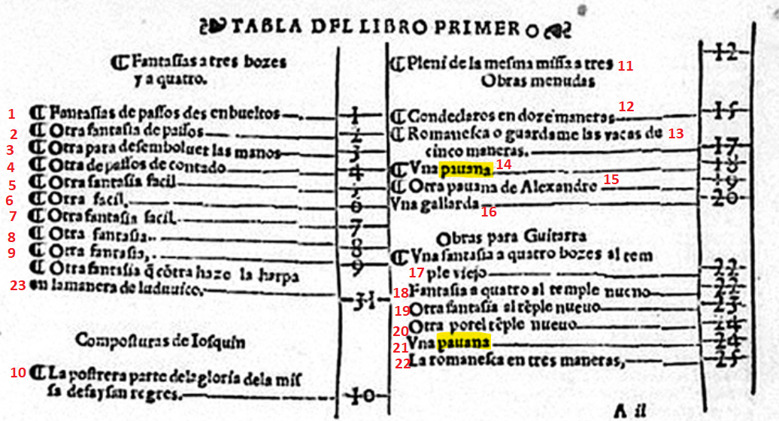
Deux ou plusieurs parties non numérotées désignées par le même terme général (RDA 6.28.2.4)
Notes:
Source : IMSLP

Slide 262
Point d’accès autorisé représentant une expression d’une œuvre musicale (RDA 6.28.3)
Construire un point d’accès autorisé représentant une expression particulière d’une œuvre musicale ou d’une ou plusieurs parties d’une œuvre musicale en combinant :
  le point d’accès autorisé représentant l’œuvre (voir 6.28.1) ou la ou les parties d’une œuvre (voir 6.28.2)
  un ou plusieurs des éléments suivants :
    type de contenu (voir 6.9)
    date d’une expression (voir 6.10)
    langue d’une expression (voir 6.11)
    une autre caractéristique distinctive d’une expression d’une œuvre musicale (voir 6.18).

Slide 263
Point d’accès autorisé représentant une expression d’une œuvre musicale (RDA 6.28.3)
ÉP du PFAN :
Afin de maintenir l’intégrité actuelle du fichier, lors de la construction d’un point d’accès autorisé pour une expression d’une œuvre musicale, utiliser l’ordre de priorité suivant si plus d’une des caractéristiques d’une expression énumérées ci-dessous doit être enregistrée, en omettant celles qui ne sont pas applicables :
  Arrangements, transcriptions, etc. (utiliser le terme arrangé)
  Esquisses
  Partition de chant
  Partitions de chant
  Partition de chœur
  Partitions de chœur
  Traductions.

Slide 264
Point d’accès autorisé représentant une expression d’une œuvre musicale (RDA 6.28.3)
Pratique de BAC-BAnQ :
Ajouter seulement les éléments listés dans l’ÉP du PFAN pour 6.28.3.
Cela signifie que les catalogueurs de ces institutions n’identifient généralement pas, par exemple, le type de contenu (par exemple, musique exécutée) ni la date de l’expression lorsqu’ils construisent un point d’accès autorisé représentant une expression d’une œuvre musicale.

Slide 265
Point d’accès autorisé représentant une expression d’une œuvre musicale (RDA 6.28.3)
Ponctuation prescrite qui précède ou encadre chacun des éléments (RDA Annexe E) et sous-zones MARC utilisées
Élément | Ponctuation prescrite | Sous-zone MARC
Type de contenu | . | $h
Date d’une expression | . | $f
Autre caractéristique distinctive d’une expression | ( ) | -
Arrangements, transcriptions, etc. | ; | $o
Esquisses | ( ) | -
Partitions de chant et partitions de chœur | . | $s
Langue d’une expression | . | $l

Slide 266
Point d’accès autorisé représentant une expression d’une œuvre musicale (RDA 6.28.3)
Exemples :
Type de contenu :
100 1_ Bach, Johann Sebastian, $d 1685–1750. $t Suites, $m luth, $n BWV 996, $r mi mineur. $h Musique notée tactile
Point d’accès autorisé pour une partition en braille musical
Date d’une expression :
100 1_ Saegusa, Shigeaki, $d 1942- $t Chūshingura. $f 2002
Point d’accès autorisé pour une prestation de l’opéra Chūshingura datant de 2002; l’œuvre a été représentée pour la première fois en 1997
Notes:
Il n’est pas requis d’identifier ces expressions, mais un catalogueur pourrait souhaiter le faire. Par exemple, s’il catalogue une ressource qui traite d’une expression particulière d’une œuvre musicale et qu’il veut enregistrer le point d’accès autorisé de cette expression dans une zone 6XX.

Slide 267
Point d’accès autorisé représentant une expression d’une œuvre musicale (RDA 6.28.3)
Exemples :
Langue d’une expression :
100 1_ Bizet, Georges, $d 1838–1875. $t Carmen. $l Allemand
Ressource décrite : Carmen : Oper in 4 Akten / Bizet ; deutsche Übersetzung, D. Louis
Autre caractéristique distinctive d’une expression d’une œuvre musicale :
100 1_ Bernstein, Leonard, $d 1918–1990. $t Songfest. $p To what you said (Esquisses)

Slide 268
Point d’accès autorisé représentant une expression d’une œuvre musicale (RDA 6.28.3)
Exemple :
Autre caractéristique distinctive d’une expression d’une œuvre musicale :
100 1_ Donizetti, Gaetano, $d 1797-1848. $t Opéras. $k Extraits. $s Partitions de chant
Les éléments qui se rapportent à l’œuvre sont enregistrés avant les éléments qui se rapportent à l’expression.
Le terme Partitions est enregistré ici au pluriel, car il s’agit d’une compilation.

Slide 269
Point d’accès autorisé représentant une expression d’une œuvre musicale (RDA 6.28.3)
Exemple :
Plus d’une caractéristique d’une expression :
100 1_ Hindalong, Steve, $d 1959- $t Sing alleluia; $o arrangé. $s Partition de chant
Ressource décrite : Sing alleluia [...] / $c written by Steve Hindalong and Marc Byrd ; arranged and orchestrated by Richard Kingsmore.
Partition de chant de l’arrangement de Kingsmore
Caractéristiques enregistrées en respectant l’ordre de priorité de l’ÉP du PFAN

Slide 270
Pause

Slide 271
Variante de point d’accès représentant une œuvre ou une expression musicale (RDA 6.28.4)
Lignes directrices générales sur la construction des variantes de point d’accès représentant des œuvres musicales (RDA 6.28.4.1)
Variante de point d’accès représentant une ou plusieurs cadences (RDA 6.28.4.2)
Variante de point d’accès représentant une partie d’une œuvre musicale (RDA 6.28.4.3)
Variante de point d’accès représentant une compilation d’œuvres musicales (RDA 6.28.4.4)
Variante de point d’accès représentant une expression musicale (RDA 6.28.4.5)
Les variantes de points d’accès sont enregistrées dans les zones MARC 4XX
Les variantes de points d’accès ne sont pas des éléments fondamentaux

Slide 272
Lignes directrices générales sur la construction des variantes de point d’accès représentant des œuvres musicales (RDA 6.28.4.1)
Utiliser un titre d’œuvre (voir 6.2.1) comme élément de base d’une variante de point d’accès.
Exemple :
L’hymne national du Royaume-Uni a pour titre privilégié God save the King. La même œuvre apparaît également dans certaines manifestations sous les titres God save the Queen ou My country, ’tis of thee :
130 _0 God save the King
430 _0 God save the Queen
430 _0 My country, ’tis of thee

Slide 273
Lignes directrices générales sur la construction des variantes de point d’accès représentant des œuvres musicales (RDA 6.28.4.1)
Si le point d’accès autorisé de l’œuvre a été construit à l’aide du point d’accès autorisé représentant un agent suivi d’un titre privilégié d’une œuvre (voir RDA 6.28.1.1–RDA 6.28.1.8), construire une variante de point d’accès en combinant :
le point d’accès autorisé représentant cette personne (voir 9.19.1), famille (voir 10.11.1) ou collectivité (voir 11.13.1)
un titre d’œuvre.
S’il y a lieu, inclure des éléments additionnels dans la variante de point d’accès. Appliquer les instructions sous RDA 6.28.1.9 lorsqu’elles s’appliquent.
ÉP du PFAN pour 6.28.4 :
Pour une œuvre musicale ou une expression d’une œuvre musicale dont l’attribution est erronée, fournir les points d’accès supplémentaires appropriés pour identifier l’œuvre.
Notes:
ATTENTION : la partie Nom, dans les variantes, correspond TOUJOURS au PAA pour cette personne, famille ou collectivité.

Slide 274
Lignes directrices générales sur la construction des variantes de point d’accès représentant des œuvres musicales (RDA 6.28.4.1)
Exemples :
Le cycle de mélodies d’Edward Grieg portant le titre privilégié Haugtussa apparaît également dans certaines manifestations sous les titres The mountain maid, La fille de la montagne ou Das Kind der Berge :
100 1_ Grieg, Edvard, $d 1843-1907. $t Haugtussa
400 1_ Grieg, Edvard, $d 1843-1907. $t Mountain maid
400 1_ Grieg, Edvard, $d 1843-1907. $t Fille de la montagne
400 1_ Grieg, Edvard, $d 1843-1907. $t Kind der Berge
L’Adagio pour orchestre à cordes en sol mineur du compositeur Remo Giazotto est souvent attribué, à tort, au compositeur baroque Tomaso Albinoni :
100 1_ Giazotto, Remo. $t Adagio, $m orchestre à cordes, $r sol mineur
400 1_ Albinoni, Tomaso, $d 1671-1750. $t Adagios, $m orchestre à cordes, $r sol mineur
(Application de l’ÉP du PFAN pour 6.28.4 concernant une œuvre musicale dont l’attribution est erronée)

Slide 275
Lignes directrices générales sur la construction des variantes de point d’accès représentant des œuvres musicales (RDA 6.28.4.1)
Appliquer les instructions supplémentaires suivantes lorsqu’elles d’appliquent :
cadences (voir 6.28.4.2)
partie d’une œuvre musicale (voir 6.28.4.3)
compilation d’œuvres musicales (voir 6.28.4.4)
Construire des variantes de point d’accès supplémentaires si c’est jugé important pour l’accès.
Exemple :
La chanson She loves you a été écrite en collaboration par John Lennon et Paul McCartney :
Point d’accès autorisé pour l’œuvre :
100 1_ Lennon, John, 1940-1980. $t She loves you
Variante de point d’accès pouvant être jugée utile :
400 1_ McCartney, Paul. $t She loves you

Slide 276
Lignes directrices générales sur la construction des variantes de point d’accès représentant des œuvres musicales (RDA 6.28.4.1)
Exemples :
Les Études pour piano, op. 23, d’Anton Rubinstein portent également, dans certaines manifestations, les variantes de titres Etüden et Studies. Les ajouts spécifiés par 6.28.1.9 pour le point d’accès autorisé sont donc également applicables aux variantes :
100 1_ Rubinstein, Anton, $d 1829-1894. $t Études, $m piano, $n op. 23
400 1_ Rubinstein, Anton, $d 1829-1894. $t Etüden, $m piano, $n op. 23
400 1_ Rubinstein, Anton, $d 1829-1894. $t Studies, $m piano, $n op. 23
L’opus 5 de Frédéric Chopin est une œuvre pour piano en fa majeur portant le titre privilégié Rondo à la mazur. Bien que des ajouts au point d’accès autorisé comprenant un titre distinctif sans conflit ne soient pas requis, les ajouts spécifiés par RDA 6.28.1.9 sont applicables si on désire enregistrer la variante de titre Rondos, qui représente un type de composition musicale :
100 1_ Chopin, Frédéric, $d 1810-1849. $t Rondo à la mazur
400 1_ Chopin, Frédéric, $d 1810-1849. $t Rondos, $m piano, $n op. 5, $r fa majeur

Slide 277
Lignes directrices générales sur la construction des variantes de point d’accès représentant des œuvres musicales (RDA 6.28.4.1)
Exemple :
Le Trio no 2 en mi bémol majeur, op. 100, de Schubert, portant le numéro de catalogue thématique D. 929.
100 1_ Schubert, Franz, $d 1797-1828 $t Trios, $m piano, violon, violoncelle, $n D. 929, $r mi bémol majeur
400 1_ Schubert, Franz, $d 1797-1828 $t Trios, $m piano, violon, violoncelle, $n no 2, op. 100, $r mi bémol majeur
En vertu de l’ÉP du PFAN pour 6.28.1.9, le numéro de catalogue thématique Deutsch est enregistré seul dans le point d’accès autorisé. On peut cependant créer une variante en utilisant le numéro d’ordre et le numéro d’opus.

Slide 278
Lignes directrices générales sur la construction des variantes de point d’accès représentant des œuvres musicales (RDA 6.28.4.1)
Exemple :
Le Concerto pour piano no 1 en mi bémol majeur de Franz Liszt porte plusieurs désignations numériques, dont S. 124, R. 455 :
Point d’accès autorisé pour l’œuvre :
100 1_ Liszt, Franz, $d 1811-1886. $t Concertos, $m piano, orchestre, $n no 1, $r mi bémol majeur
Variantes de point d’accès pouvant être jugées utiles :
400 1_ Liszt, Franz, $d 1811-1886. $t Concertos, $m piano, orchestre, $n S. 124, $r mi bémol majeur
400 1_ Liszt, Franz, $d 1811-1886. $t Concertos, $m piano, orchestre, $n R. 455, $r mi bémol majeur
Pour les variantes de point d’accès des expressions d’œuvres musicales, appliquer les instructions supplémentaires sous RDA 6.28.4.5
Notes:
La ressource Thematic Indexes Used in the Library of Congress/NACO Authority File comporte une entrée spécifique à F. Liszt indiquant que les numéros des catalogues Searle et Raabe ne peuvent être utilisés que dans les variantes de points d’accès seulement.

Slide 279
Variante de point d’accès représentant une ou plusieurs cadences (RDA 6.28.4.2)
Construire [une variante de] point d’accès représentant une ou plusieurs cadences écrites pour être exécutées en tant que parties d’une ou plusieurs œuvres musicales spécifiques, en combinant :
a) le point d’accès autorisé représentant la ou les œuvres musicales pour lesquelles la ou les cadences ont été écrites (voir 6.27.1.ou 6.28.1, selon le cas)
b) le titre privilégié du mouvement de l’œuvre musicale pour lequel la ou les cadences ont été écrites, s’il y a lieu (voir 6.14.2.7)
c) le terme Cadence ou Cadences
d) un autre terme distinctif, si nécessaire.
Notes:
Correction d’une erreur dans RDA.

Slide 280
Variante de point d’accès représentant une ou plusieurs cadences (RDA 6.28.4.2)
Exemple :
Cadences écrites par Jascha Heifetz portant le titre privilégié Cadenzas to the Beethoven concerto for violin and orchestra in D major, op. 61
Point d’accès autorisé représentant la cadence :
100 1_ Heifetz, Jascha, $d 1901-1987. $t Cadenzas to the Beethoven concerto for violin and orchestra in D major, op. 61
Variante de point d’accès :
400 1_ Beethoven, Ludwig van, $d 1770-1827. $t Concertos, $m violon, orchestre, $n op. 61, $r ré majeur. $p Cadences (Heifetz)

Slide 281
Variante de point d’accès représentant une ou plusieurs cadences (RDA 6.28.4.2)
Exemple :
Cadence écrite par André Previn portant le titre privilégié Cadenza to Mozart’s Piano concerto in C minor, KV. 491, 1st movement
Point d’accès autorisé représentant la cadence :
100 1_ Previn, André, $d 1929- $t Cadenza to Mozart’s Piano concerto in C minor, KV. 491, 1st movement
Variante de point d’accès:
400 1_ Mozart, Wolfgang Amadeus, $d 1756–1791. $t Concertos, $m piano, orchestre, $n K. 491, $r do mineur. $p Allegro. $p Cadence (Previn)

Slide 282
Variante de point d’accès représentant une partie d’une œuvre musicale (RDA 6.28.4.3)
Si :
  le titre de la partie d’une œuvre musicale est distinctif
  et que
  le point d’accès autorisé représentant la partie a été construit à l’aide du point d’accès autorisé représentant un agent suivi d’un titre privilégié d’une œuvre considérée dans son intégralité, suivi à son tour du titre privilégié de la partie
  alors :
  construire une variante de point d’accès représentant la partie en combinant :
  le point d’accès autorisé représentant cet agent
  le titre privilégié de la partie.

Slide 283
Variante de point d’accès représentant une partie d’une œuvre musicale (RDA 6.28.4.3)
Exemple :
Season of love, tiré de la comédie musicale Rent de Jonathan Larson :
Point d’accès autorisé représentant la partie de l’œuvre :
100 1_ Larson, Jonathan. $t Rent. $p Seasons of love
Variante de point d’accès :
400 1_ Larson, Jonathan. $t Seasons of love

Slide 284
Variante de point d’accès représentant une partie d’une œuvre musicale (RDA 6.28.4.3)
Exemple :
Soldatenmarsch, 2e pièce de l’opus 68 de Robert Schuman, intitulé Album für die Jugend. Sur certaines manifestations, la partie apparait également sous le titre La marche des soldats :
Point d’accès autorisé représentant la partie de l’œuvre :
100 1_ Schumann, Robert, 1810–1856. $t Album für die Jugend. $n Nr. 2, $p Soldatenmarsch
Variantes de point d’accès :
400 1_ Schumann, Robert, 1810–1856. $t Soldatenmarsch
400 1_ Schumann, Robert, 1810–1856. $t Marche des soldats
ATTENTION ! Les variantes de titres représentant l’œuvre considérée dans son intégralité doivent seulement être enregistrées dans le PAA de cette œuvre et non dans les PAA représentant les parties de celle-ci. Ainsi, ne pas enregistrer :
400 1_ Schumann, Robert, 1810–1856. $t Album pour la jeunesse. $n No 2, $p Marche des soldats
Notes:
On peut enregistrer la variante de titre "Album pour la jeunesse" dans l’autorité de l’œuvre "Album für die Jugend" (voir diapo 252, exemple de Grieg).
Noter que l’article initial a été omis dans la variante de point d’accès pour La marche des soldats.

Slide 285
Variante de point d’accès représentant une partie d’une œuvre musicale (RDA 6.28.4.3)
Exemple (cas spécial) :
Les mariés de la tour Eiffel est un ballet collectif de Georges Auric, Arthur Honegger, Darius Milhaud, Francis Poulenc et Germaine Taillefer. Il comporte 10 scènes, toutes écrites par un compositeur différent. La 4e scène, écrite par Francis Poulenc est intitulée La baigneuse de Trouville :
Point d’accès autorisé représentant la partie de l’œuvre :
100 1_ Auric, Georges, $d 1899-1983. $t Mariés de la tour Eiffel. $p Baigneuse de Trouville
Variante de point d’accès :
400 1_ Poulenc, Francis, $d 1899-1963. $t Baigneuse de Trouville
(Puisque deux ou plusieurs agents sont présentés comme ayant la responsabilité principale de cette œuvre collaborative, le point d’accès autorisé représentant l’œuvre dans son intégralité ainsi que ses parties utilisent le premier agent nommé, soit Georges Auric (RDA 6.27.1.3). La variante, qui n’utilise que le titre de la partie, peut être construite à partir du point d’accès représentant le véritable créateur de la partie.)

Slide 286
Variante de point d’accès représentant une partie d’une œuvre musicale (RDA 6.28.4.3)
Si :
  le titre de la partie d’une œuvre est distinctif
  et que
  le point d’accès autorisé représentant la partie a été construit à l’aide d’un titre privilégié d’une œuvre considérée dans son intégralité suivi du titre privilégié de la partie
  alors :
  construire une variante de point d’accès en utilisant uniquement le titre privilégié de la partie.

Slide 287
Variante de point d’accès représentant une partie d’une œuvre musicale (RDA 6.28.4.3)
Exemple :
Ecce Rex Darius tiré du drame liturgique médiéval Ludus Danielis
Point d’accès autorisé représentant la partie de l’œuvre
130 _0 Ludus Danielis. $p Ecce Rex Darius
Variante de point d’accès :
430 _0 Ecce Rex Darius

Slide 288
Variante de point d’accès représentant une partie d’une œuvre musicale (RDA 6.28.4.3)
S’il y a lieu, inclure des éléments additionnels dans la variante de point d’accès Appliquer les instructions sous RDA 6.28.1.9, lorsqu’elles s’appliquent.
Construire des variantes de point d’accès supplémentaires si c’est jugé important pour l’accès.

Slide 289
Variante de point d’accès représentant une partie d’une œuvre musicale (RDA 6.28.4.3)
Exemples :
Adagio, tiré du Quatuor no 1, op. 11, de Samuel Barber
Point d’accès autorisé représentant la partie de l’œuvre :
100 1_ Barber, Samuel, $d 1910-1981. $t Quatuors, $m violons (2), alto, violoncelle, $n no 1, op. 11, $r si mineur. $p Adagio
Variante de point d’accès, comprenant des ajouts spécifiés par RDA 6.28.1.9 (distribution d’exécution) puisque Adagios représente un type de composition musicale :
400 1_ Barber, Samuel, $d 1910-1981. $t Adagios, $m violons (2) alto, violoncelle
Sanctus, tiré de la Messe de Tournai, dont le ou les auteurs ne sont pas identifiés :
Point d’accès autorisé représentant la partie de l’œuvre :
130 _0 Messe de Tournai. $p Sanctus
Variante de point d’accès, comprenant des ajouts spécifiés par RDA 6.28.1.9 (autre caractéristique distinctive d’une œuvre) puisque la variante entre en conflit avec une autre œuvre dont le titre privilégié est Sanctus :
430 _0 Sanctus (Messe de Tournai)

Slide 290
Variante de point d’accès représentant une partie d’une œuvre musicale (RDA 6.28.4.3)
Exemple :
Tao, 2e mouvement de la Trilogie van de laatste dag du compositeur Louis Adriessen. Le titre de la partie possède également les formes linguistiques alternatives De Weg et The Way
Point d’accès autorisé représentant la partie de l’œuvre :
100 1_ Andriessen, Louis, $d 1939-2021. $t Trilogie van de laatste dag. $p Tao
Variantes de point d’accès utilisant les formes linguistiques alternatives puisqu’elles sont jugées importantes pour l’identification ou l’accès :
400 1_ Andriessen, Louis, $d 1939-2021. $t Tao
400 1_ Andriessen, Louis, $d 1939-2021. $t Weg
400 1_ Andriessen, Louis, $d 1939-2021. $t Way

Slide 291
Variante de point d’accès représentant une compilation d’œuvres musicales (RDA 6.28.4.4)
Si :
  le point d’accès autorisé représentant une compilation d’œuvres musicales d’un même agent a été construit à l’aide du point d’accès autorisé représentant cet agent suivi d’un titre collectif conventionnel (voir 6.14.2.8)
  et que
  le titre propre (à l’exclusion de tout titre alternatif) de la manifestation décrite ou le titre trouvé dans une source de référence n’est pas identique ni très semblable au titre collectif conventionnel
  alors :
  construire une variante de point d’accès représentant la compilation en combinant :
  le point d’accès autorisé représentant la personne (voir 9.19.1), famille (voir 10.11.10) ou collectivité (voir 11.13.1)
  le titre propre de la manifestation décrite ou le titre trouvé dans une source de référence.

Slide 292
Variante de point d’accès représentant une compilation d’œuvres musicales (RDA 6.28.4.4)
Exemples :
Une manifestation dont la zone de titre et de mention de responsabilité est la suivante :
245 10 Œuvre complète pour orgue = $b Sämtliche Orgelwerke / $c Louis Vierne
Point d’accès autorisé représentant la compilation :
100 1_ Vierne, Louis, $d 1870-1937. $t Musique pour orgue
Variantes de point d’accès :
400 1_ Vierne, Louis, $d 1870-1937. $t Œuvre complète pour orgue
400 1_ Vierne, Louis, $d 1870-1937. $t Sämtliche Orgelwerke
Un enregistrement sonore portant le titre Best of Bach
Point d’accès autorisé représentant la compilation :
100 1_ Bach, Johann Sebastian, $d 1685-1750. $t Œuvre. $k Extraits
Variante de point d’accès :
400 1_ Bach, Johann Sebastian, $d 1685-1750. $t Best of Bach

Slide 293
Variante de point d’accès représentant une compilation d’œuvres musicales (RDA 6.28.4.4)
S’il y a lieu, inclure des éléments additionnels dans la variante de point d’accès Appliquer les instructions sous RDA 6.28.1.9, lorsqu’elles s’appliquent.
Construire des variantes de point d’accès supplémentaires si c’est jugé important pour l’accès.

Slide 294
Variante de point d’accès représentant une compilation d’œuvres musicales (RDA 6.28.4.4)
Exemples :
Une compilation d’œuvres pour piano de Rodolphe Bruneau-Boulmier dont le titre est L’obscur est un chemin. Sur cette même compilation, une des œuvres s’intitule également L’obscur est un chemin et est déjà représentée par une autorité dans Canadiana.
Point d’accès autorisé représentant la compilation :
100 1_ Bruneau-Boulmier, Rodolphe, $d 1982- $t Musique pour piano. $k Extraits
Variante de point d’accès, comprenant un ajout spécifié par RDA 6.28.1.9 (forme d’une œuvre) afin de résoudre un conflit avec un point d’accès autorisé déjà existant :
400 1_ Bruneau-Boulmier, Rodolphe, $d 1982- $t Obscur est un chemin (Compilation)
Une manifestation comprenant l’ensemble des sonates pour instrument à clavier de Carl Philip Emanuel Bach :
Point d’accès autorisé représentant la compilation :
100 1_ Bach, Carl Philipp Emanuel, $d 1714-1788. $t Sonates, $m instrument à clavier
Variantes de point d’accès pouvant être jugées importantes pour l’accès :
400 1_ Bach, Carl Philipp Emanuel, $d 1714-1788. $t Sonates, $m piano
400 1_ Bach, Carl Philipp Emanuel, $d 1714-1788. $t Sonates, $m clavecin

Slide 295
Variante de point d’accès représentant une expression musicale (RDA 6.28.4.5)
Si une variante de titre d’une œuvre musicale est associée à une expression particulière de l’œuvre, utiliser cette variante de titre pour construire une variante de point d’accès représentant cette expression.
Exemple :
Une partition intitulé La bannière étoilée. Il s’agit d’une version française de l’hymne national américain Star-spangled banner :
Point d’accès autorisé représentant l’expression :
130 _0 Star-spangled banner (Chanson). $l Français
Variante de point d’accès :
430 _0 Bannière étoilée

Slide 296
Variante de point d’accès représentant une expression musicale (RDA 6.28.4.5)
Si :
  une variante de titre d’une œuvre musicale est associée à une expression particulière de l’œuvre
  et que
  le point d’accès autorisé représentant l’expression a été construit à l’aide du point d’accès autorisé représentant un agent suivi d’un titre privilégié d’une œuvre et d’un ou plusieurs ajouts identifiant l’expression
  alors :
  construire une variante de point d’accès représentant l’expression en combinant :
  le point d’accès autorisé représentant l’agent
  la variante de titre associée à cette expression.

Slide 297
Variante de point d’accès représentant une expression musicale (RDA 6.28.4.5)
Exemple :
Une compilation d’extraits de musique de film de François Dompierre arrangés pour piano et portant le titre Musique de film arrangée au piano :
Point d’accès autorisé représentant l’expression de l’œuvre :
100 1_ Dompierre, François, $d 1943- $t Musique de film. $k Extraits; $o arrangé
Variante de point d’accès :
400 1_ Dompierre, François, $d 1943- $t Musique de film arrangée au piano

Slide 298
Variante de point d’accès représentant une expression musicale (RDA 6.28.4.5)
S’il y a lieu, inclure des éléments additionnels dans la variante de point d’accès. Appliquer les instructions sous RDA 6.28.1.9, lorsqu’elles s’appliquent.
Construire des variantes de point d’accès supplémentaires si c’est jugé important pour l’accès.

Slide 299
Variante de point d’accès représentant une expression musicale (RDA 6.28.4.5)
Exemples :
Un arrangement pour flûte et piano d’une partie intitulée Air de ballet tirée de l’opéra Ascanio de Camille Saint-Saëns. Sur la manifestation, l’arrangement porte le complément de titre Adagio et variation pour flûte et piano :
Point d’accès autorisé représentant l’expression de l’œuvre :
100 1_ Saint-Saëns, Camille, $d 1835-1921. $t Ascanio. $p Air de ballet; $o arrangé
Variante de point d’accès, comprenant des ajouts spécifiés par RDA 6.28.1.9 (distribution d’exécution) puisque Adagio et variation représente deux types de compositions musicales :
400 1_ Saint-Saëns, Camille, $d 1835-1921. $t Adagio et variation, $m flûte, piano
Une manifestation comprenant le Concerto pour flûte et orchestre, op. 51, de Jacques Hétu. Sur l’enregistrement, la partie solo est interprétée au violon :
Point d’accès autorisé représentant l’expression de l’œuvre :
100 1_ Hétu, Jacques, $d 1938-2010. $t Concertos, $m flûte, orchestre, $n op. 51; $o arrangé
Variante de point d’accès possible, si jugée importante :
400 1_ Hétu, Jacques, $d 1938-2010. $t Concertos, $m violon, orchestre, $n op. 51

Slide 300
Variante de point d’accès représentant une expression musicale (RDA 6.28.4.5)
MLA BP :
Enregistrer les points d’accès contenant des variantes de titres dans des langues autres que la langue du titre privilégié dans la notice d’autorité de l’œuvre.
Exemple :
100 1_ Mozart, Wolfgang Amadeus, $d 1756-1791. $t Zauberflöte
400 1_ Mozart, Wolfgang Amadeus, $d 1756-1791. $t Magic flute
400 1_ Mozart, Wolfgang Amadeus, $d 1756-1791. $t Flûte enchantée
400 1_ Mozart, Wolfgang Amadeus, $d 1756-1791. $t Flauta mágica
ET NON
100 1_ Mozart, Wolfgang Amadeus, $d 1756-1791. $t Zauberflöte. $l Français
400 1_ Mozart, Wolfgang Amadeus, $d 1756-1791. $t Flûte enchantée

Slide 301
Entités en relation (5XX)

Slide 302
Entités en relation (5XX)
Dans les notices d’autorité d’œuvres et d’expressions musicales, il n’est pas requis de créer des points d’accès pour des entités en relation (5XX).
Toutefois, un catalogueur peut juger utile d’enregistrer certaines relations.
Rappel : Chaque entité dans une zone 5XX doit être établie dans Canadiana
Notes:
Si la notice pour l’entité enregistrée dans la zone 5XX est codée RDA ou est « acceptable RDA » (c’est-à-dire codée RCAA2, mais dont le point d’accès autorisé serait construit de la même façon selon RDA et les énoncés de politique applicables), il n’est pas nécessaire de réviser la notice pour ce PAA, même si celle-ci est une notice migrée qui n’a pas été réévaluée.
Si la notice pour l’entité enregistrée dans la zone 5XX n’est ni RDA ni « acceptable RDA », il faut réviser le PAA et la notice dans son entièreté et recoder la notice RDA.

Slide 303
Entités en relation (5XX)
Exemple :
100 1_ Roy, Louis Dominique. $t Poèmes d’Émile Nelligan
500 1_ $w r $i Auteur : $a Nelligan, Émile, $d 1879-1941 $0 (CaOONL)ncf10037158
et/ou
500 1_ $w r $i Mise en musique de (œuvre) : $a Nelligan, Émile, $d 1879-1941. $t Poèmes. $k Extraits $0 (CaOONL)ncf11777478
Mélodies sur des poèmes d’Émile Nelligan
Notes:
Le compositeur pourrait aussi être enregistré comme entité en relation.

Slide 304
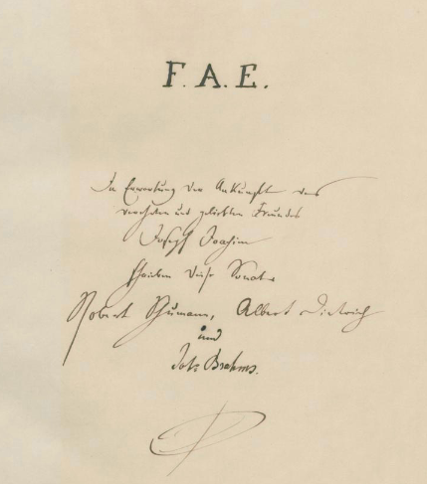
Entités en relation (5XX)
Exemple :
100 1_ Schumann, Robert, $d 1810-1856. $t F.A.E.
500 1_ $w r $i Compositeur : $a Schumann, Robert, $d 1810-1856 $0 (CaOONL)ncf10004107
500 1_ $w r $i Compositeur : $a Dietrich, Albert Hermann, $d 1829-1908 $0 (CaOONL)ncf11303881
500 1_ $w r $i Compositeur : $a Brahms, Johannes, $d 1833-1897 $0 (CaOONL)ncf10105416
Sonate dont le 1er mouvement a été composé par Albert Hermann Dietrich, les 2e et 4e mouvements par Robert Schumann et le 3e mouvement par Johannes Brahms
Notes:
Le manuscrit porte la mention : « In Erwartung der Ankunft des verehrten und geliebten Freundes Joseph Joachim schrieben diese Sonate Robert Schumann, Albert Dietrich und Johannes Brahms » (traduction : « Robert Schumann, Albert Dietrich et Johannes Brahms ont écrit cette sonate en prévision de l’arrivée de leur ami vénéré et bien-aimé Joseph Joachim »).
On pourrait aussi ajouter des variantes avec les noms des autres compositeurs.

Slide 305
Entités en relation (5XX)
Exemple :
100 1_ Bock, Jerry. $t Fiddler on the roof
500 1_ $w r $i Librettiste : $a Stein, Joseph $0 (CaOONL)ncf10937484
500 1_ $w r $i Parolier : $a Harnick, Sheldon $0 (CaOONL)ncf10862851
Comédie musicale
Musique de Jerry Bock, livret de Joseph Stein et paroles de Sheldon Harnick
Notes:
Librettiste : Auteur des paroles d’un opéra ou d’une autre œuvre musicale scénique ou d’un oratorio. Le fait d’être l’auteur uniquement des paroles des chansons d’une comédie musicale est exclu. (RDA I.2.1)
Parolier : Auteur des paroles d’une chanson populaire, y compris une ou plusieurs chansons d’une comédie musicale. Le fait d’être l’auteur uniquement des dialogues d’une comédie musicale est exclu. (RDA I.2.1)

Slide 306
Entités en relation (5XX)
Exemple :
100 1_ Beethoven, Ludwig van, $d 1770-1827. $t Variationen über Là ci darem la mano
500 1_ $w r $i Variations basées sur (œuvre) : $a Mozart, Wolfgang Amadeus, $d 1756-1791. $t Don Giovanni. $p Là ci darem la mano $0 (CaOONL)ncf12121549
Notes:
Le point d’accès du créateur et le point d’accès de l’extrait d’opéra doivent être établis dans Canadiana.

Slide 307
Entités en relation (5XX)
Exemple :
100 1_ Servais, Adrien-François, $d 1807-1866. $t Grande fantaisie sur des motifs de l’opéra Le barbier de Séville de Rossini
500 1_ $w r $i Basé sur (œuvre) : $a Rossini, Gioacchino, $d 1792-1868. $t Barbiere di Siviglia $0 (CaOONL)ncf10080993

Slide 308
Entités en relation (5XX)
Exemple :
100 1_ Previn, André, $d 1929- $t Cadenza to Mozart’s Piano concerto in C minor, KV. 491, 1st movement
500 1_ $w r $ i Cadence composée pour (œuvre) : $a Mozart, Wolfgang Amadeus, $d 1756-1791. $t Concertos, $m piano, orchestre, $n K. 491, $r do mineur. $p Allegro $0 (CaOONL)ncf10695001

Slide 309
Entités en relation (5XX)
Exemples :
100 1_ Beethoven, Ludwig van, 1770-1827. $t Egmont
500 1_ $w r $i Musique de scène pour (œuvre) : $a Goethe, Johann Wolfgang von, $d 1749-1832. $t Egmont $0 (CaOONL)ncf10435762
100 1_ Steiner, Max, 1888-1971. $t King Kong
530 _0 $w r $i Musique pour le film (œuvre) : $a King Kong (Film : 1933) $0 (CaOONL)ncf11837123

Slide 310
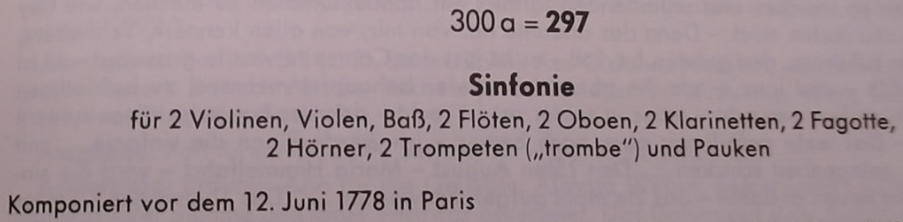
Exercice : créer une notice
À partir des informations suivantes, créer une notice complète :
Images de la ressource
Catalogue thématique :
670 __ Mozart, W.A. Sinfonie in D Nr. 31, KV 297, 1958 : $b page de titre (Sinfonie in D Nr. 31, KV 297 : Pariser Sinfonie = Symphony in D major no. 31 : Paris symphony) page 9 (KV 297 (300a); composée à Paris, fin mai/début juin 1778)
670 __ Chronologisch-thematisches Verzeichnis sämtlicher Tonwerke Wolfgang Amadé Mozarts, 1983 : $b page 317 (300 a = 297, Sinfonie; 2 violons, altos, basse, 2 flûtes, 2 hautbois, 2 clarinettes, 2 bassons, 2 cors, 2 trompettes et timbales; composée avant le 12 juin 1778 à Paris)
Notes:
Si on n’a pas le catalogue thématique, on peut consulter nos collègues sur la liste de discussion PFAN-MUSIQUE-L.

Slide 311
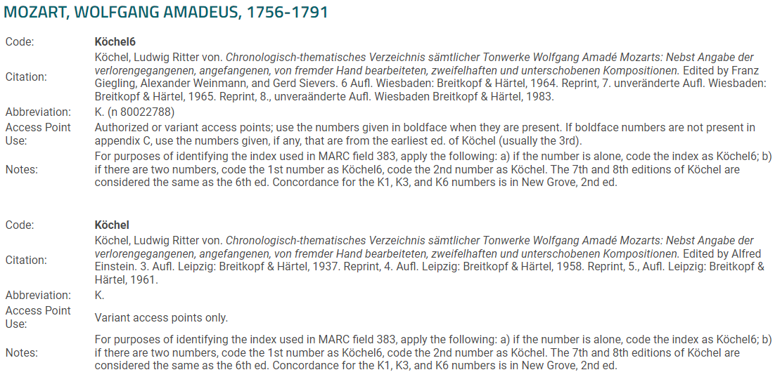
Exercice : créer une notice
Thematic indexes used in Library of Congress NACO authority files
Notes:
Il existe plusieurs éditions du catalogue thématique compilé par Köchel. On doit bien lire les instructions sur l'utilisation des numéros dans les points d'accès autorisés et dans les variantes ainsi que les notes. Voici ce qu'il est important de savoir pour l'exercice :
S'il y a deux numéros associés à une œuvre, le premier doit être codé Köchel6 et le deuxième, Köchel (dans la zone 383).
Dans le point d'accès autorisé, on utilise les numéros donnés en gras lorsqu'ils sont présents.

Slide 312
Exercice : créer une notice
046
100 1_ Mozart, Wolfgang Amadeus, $d 1756-1791. $t ...
370
380
382
383
384
400
670 __ Mozart, W.A. Sinfonie in D Nr. 31, KV 297, 1958 : $b page de titre (Sinfonie in D Nr. 31, KV 297 : Pariser Sinfonie = Symphony in D major no. 31 : Paris symphony) page 9 (KV 297 (300a); composée à Paris, fin mai/début juin 1778)
670 __ Chronologisch-thematisches Verzeichnis sämtlicher Tonwerke Wolfgang Amadé Mozarts, 1983 : $b page 317 (300 a = 297, Sinfonie; 2 violons, altos, basse, 2 flûtes, 2 hautbois, 2 clarinettes, 2 bassons, 2 cors, 2 trompettes et timbales; composée avant le 12 juin 1778 à Paris)
Notes:
Ne pas oublier d’ajouter les indicateurs. La plupart des zones sont répétables.
Dans le catalogue thématique : 300 a = 297

Slide 313
Exercice : créer une notice
046 __ $k 1778 $2 edtf
100 1_ Mozart, Wolfgang Amadeus, $d 1756-1791. $t Symphonies, $n K. 297, $r ré majeur
370 __ $g Paris (France) $2 lacnaf
380 __ Symphonies $2 rvmgf
382 0_ orchestre $e 1 $t 1 $2 rvmmem
383 __ no 31
383 __ $c K. 297 $d Köchel $2 mlati
383 __ $c K. 300a $d Köchel6 $2 mlati
384 0_ ré majeur
400 1_ Mozart, Wolfgang Amadeus, $d 1756-1791. $t Symphonies, $n no 31, $r ré majeur
400 1_ Mozart, Wolfgang Amadeus, $d 1756-1791. $t Pariser Sinfonie
400 1_ Mozart, Wolfgang Amadeus, $d 1756-1791. $t Paris symphony
400 1_ Mozart, Wolfgang Amadeus, $d 1756-1791. $t Symphonies, $n K. 300a, $r ré majeur
670 __ Mozart, W.A. Sinfonie in D Nr. 31, KV 297, 1958 : $b page de titre (Sinfonie in D Nr. 31, KV 297 : Pariser Sinfonie = Symphony in D major no. 31 : Paris symphony) page 9 (KV 297 (300a); composée à Paris, fin mai/début juin 1778)
670 __ Chronologisch-thematisches Verzeichnis sämtlicher Tonwerke Wolfgang Amadé Mozarts, 1983 : $b page 317 (300 a = 297, Sinfonie; 2 violons, altos, basse, 2 flûtes, 2 hautbois, 2 clarinettes, 2 bassons, 2 cors, 2 trompettes et timbales; composée avant le 12 juin 1778 à Paris)
Notes:
Ce qui est fondamental apparaît en gras.
Enregistrer des variantes et des attributs peut être utile si on a le temps et facilement accès à l’information.
Ne pas confondre une date de composition avec une date de première publication.
MARC 046 $k Pour une œuvre : Cette sous-zone renferme la première date, en principe l’année, associée à une œuvre. Cette date peut correspondre à la date à laquelle l’œuvre a été créée, publiée ou parue pour la première fois.
RDA 6.4.1.1 : Date d’une œuvre : Date la plus ancienne associée à une œuvre. Si aucune date précise ne peut être identifiée comme étant la date de création de l’œuvre, traiter la date de la plus ancienne manifestation connue matérialisant l’œuvre comme la date de l’œuvre.

Slide 314
Maintenance de Canadiana

Slide 315
Maintenance de Canadiana : titre d’une œuvre ou d’une partie d’une œuvre
On retrouve dans Canadiana plusieurs autorités non révisées comportant des titres privilégiés d’œuvres ou de parties d’œuvres dont l’écriture originale est non latine. Les normes de romanisation utilisées auparavant par les différentes institutions participantes n’étaient pas nécessairement conformes aux normes actuelles du PFAN. Ce type de point d’accès doit donc être révisé.
Exemples :
L’opéra Snegourotchka ou Flocon de neige, La fille de neige, La demoiselle des neiges, Conte de printemps de Rimski-Korsakov porte le titre privilégié : Снегурочка.
On trouve actuellement dans Canadiana deux points d’accès représentant cette œuvre, avec des formes différentes :
100 1_ Rimski-Korsakov, Nikolaï, $d 1844-1908. $t Snégourotchka [transcription française du titre]
100 1_ Rimski-Korsakov, Nikolaï Andreïevitch, $d 1844-1908 $t Sneguročka [forme ISO 9 (1995)]
La forme du titre du 2e point d’accès répond aux normes du PFAN. De plus la partie nom de ce point d’accès correspond à la forme établie et révisée du point d’accès du compositeur. En respect de la procédure sur les doublons du PFAN, on peut signaler pour suppression la 1re autorité, versée par CaQQLA et réviser la 2e, versée par CaOONL. Attention : Le point avant la sous-zone $t manque.

Slide 316
Maintenance de Canadiana : titre d’une œuvre ou d’une partie d’une œuvre
Exemples :
Les Musiques d’enfants pour piano, op. 65, de S. Prokofiev portent le titre privilégié : Детская музыка.
On trouve actuellement dans Canadiana deux points d’accès représentant cette même œuvre, avec des formes différentes :
100 1_ Prokofiev, Serge, $d 1891-1953. $t Detskaja muzyka [forme ISO 9:1986]
100 1_ Prokofiev, Serghei, $d 1891-1953 $t Detska͡ja muzyka [forme apparentée à ALA-LC]
En plus de signaler l’une des autorités pour suppression, on devra modifier la partie nom afin de la rendre conforme au point d’accès autorisé révisé de cet agent et translittérer le titre trouvé dans une écriture non latine selon la norme retenue par la PFAN. Il faudra également vérifier que le point avant la sous-zone $t est présent. On obtiendra donc :
100 1_ Prokofiev, Sergueï Sergueïevitch, $d 1891-1953. $t Detskaâ muzyka [forme ISO 9:1995]

Slide 317
Maintenance de Canadiana : titre d’une œuvre ou d’une partie d’une œuvre
Les RCAA2 permettaient de désigner des parties d’œuvres numérotées de façon consécutive en utilisant les numéros extrêmes des parties. Selon les normes du PFAN, il n’est pas possible de le faire pour les œuvres musicales.
Exemple :
On a besoin d’établir un point d’accès collectif pour les cinq premières Sonates pour violon, op. 91, de Max Reger. On trouve les points d’accès non révisés suivants, dont seul celui de CaQQLA est valide :
100 1_ Reger, Max, $d 1873-1916. $t Sonates, $m violon, $n op. 91. $n No 1-4 [CaOONL]
100 1_ Reger, Max, $d 1873-1916. $t Sonates, $m violon, $n op. 91. $k Extraits [CaQQLA]
100 1_ Reger, Max, $d 1873-1916. $t Sonates, $m violon, $n op. 91. $n No 1-3 [CaQMU]
100 1_ Reger, Max, $d 1873-1916. $t Sonates, $m violon, $n op. 91. $n No 1-5 [CaQMBN]
Les formes de point d’accès identifiant des parties d’œuvres à l’aide d’une numérotation consécutive doivent être considérés comme étant des Extraits de l’œuvre. En respect de la procédure sur les doublons du PFAN, on révisera donc l’autorité de CaOONL de la façon suivante :
100 1_ Reger, Max, $d 1873-1916. $t Sonates, $m violon, $n op. 91. $k Extraits
400 1_$w nnea $a Reger, Max, $d 1873-1916. $t Sonates, $m violon, $n op. 91. $n No 1-4

Slide 318
Maintenance de Canadiana : titre d’une œuvre ou d’une partie d’une œuvre
Toutes les autres autorités, non révisées, peuvent alors être signalées pour suppression. Si l’une d’elles a une forme valide sous RDA qui serait jugée utile comme variante, elle peut être enregistrée en zone 400, avec codage $w. On pourrait alors signaler en zone 670 le point d’accès du fichier interne utilisé comme source de la variante. (Dans le cas présent, aucun des points d’accès n’est valide ou jugé utile).
De façon alternative, des points d’accès individuels pour les cinq parties auraient pu être créés et/ou révisés :
100 1_ Reger, Max, $d 1873-1916. $t Sonates, $m violon, $n op. 91. $n No 1
100 1_ Reger, Max, $d 1873-1916. $t Sonates, $m violon, $n op. 91. $n No 2
100 1_ Reger, Max, $d 1873-1916. $t Sonates, $m violon, $n op. 91. $n No 3
100 1_ Reger, Max, $d 1873-1916. $t Sonates, $m violon, $n op. 91. $n No 4
100 1_ Reger, Max, $d 1873-1916. $t Sonates, $m violon, $n op. 91. $n No 5

Slide 319
Maintenance de Canadiana : titre d’une œuvre ou d’une partie d’une œuvre
Les titres privilégiés des œuvres ou des parties d’œuvres peuvent parfois avoir fait l’objet de pratiques locales dans les diverses institutions et les autorités qui leur sont reliées ont été versées telles quelles dans Canadiana et doivent être révisées.
Dans l’exemple suivant, le point d’accès N’EST PAS valide :
100 1_ Abbiate, Louis, $d 1866-1933. $t Musique $m de piano. $k Extraits
Le titre privilégié représentant des extraits d’œuvre complète pour une même distribution générale ou spécifique devrait être « Musique pour piano » (et non « de piano »). De plus, le titre privilégié devrait être contenu entièrement dans la sous-zone $t. L’utilisation de la sous-zone $m est donc ici erronée. Selon les normes du PFAN, il doit plutôt prendre cette forme et doit donc être révisé :
100 1_ Abbiate, Louis, $d 1866-1933. $t Musique pour piano. $k Extraits

Slide 320
Maintenance de Canadiana : distribution d’exécution
La mention de distribution d’exécution dans les points d’accès autorisés à réviser répond parfois à d’anciennes normes. Sous les RCAA2 (et au tout début de RDA), certains ensembles classiques instrumentaux de musique de chambre faisaient l’objet d’une mention de distribution d’exécution dans les titres uniformes qui n’est pas valide selon les normes du PFAN.
Exemple :
Un quintette à vent est un ensemble classique de musique de chambre dont la distribution d’exécution implicite est : flûte, hautbois, clarinette, cor et basson. Ainsi, sous les RCAA2, le Quintette à vent, op. 2, de György Kurtág était désigné par le titre uniforme suivant :
100 1_ Kurtág, György. $t Quintette, $m vents, $n op. 2
Selon les normes du PFAN, il doit plutôt prendre cette forme et doit donc être révisé :
100 1_ Kurtág, György. $t Quintette, $m flûte, hautbois, clarinette, cor, basson, $n op. 2

Slide 321
Maintenance de Canadiana : distribution d’exécution
Les RCAA2 limitaient également généralement la distribution à trois éléments. Selon les normes du PFAN, cette limite n’est plus valide.
Exemple :
Sous les RCAA2, l’Octuor G. 470 en sol majeur de L. Boccherini pour hautbois, basson, cor, 2 violons, alto et 2 violoncelles était désigné par le titre uniforme suivant :
100 1_ Boccherini, Luigi, $d 1743-1805. $t Octuors, $m bois, cor, cordes, $n G. 470, $r sol majeur
Selon les normes du PFAN, il doit plutôt prendre cette forme et doit donc être révisé :
100 1_ Boccherini, Luigi, $d 1743-1805. $t Octuors, $m hautbois, basson, cor, violons (2), alto, violoncelles (2), $n G. 470, $r sol majeur

Slide 322
Maintenance de Canadiana : distribution d’exécution
Les RCAA2 (et RDA à ses débuts) prescrivaient de ne pas indiquer le nombre de parties pour un même instrument ou voix donnée si ce nombre, lorsque supérieur à 1, était implicite. Les normes du PFAN indiquent toutefois de ne pas omettre ce nombre, même si celui-ci est implicite. Ce type d’autorités doit donc être révisé.
Exemple :
Sous les RCAA2, le Quintette pour 2 violons, alto, violoncelle et contrebasse de M. Adaskin était représenté par le titre uniforme suivant :
Adaskin, Murray, $d 1906-2002. $t Quintettes, $m violons, alto, violoncelle, contrebasse
Selon les normes du PFAN, il doit plutôt prendre cette forme :
Adaskin, Murray, $d 1906-2002. $t Quintettes, $m violons (2), alto, violoncelle, contrebasse

Slide 323
Maintenance de Canadiana : distribution d’exécution
Ne pas modifier le terme désignant la distribution d’exécution dans un point d’accès autorisé RCAA2 ou RDA existant pour qu’il corresponde au terme du RVMMEM, sauf si le point d’accès autorisé comprend le terme « continuo » dans la distribution d’exécution ou si le point d’accès autorisé a besoin d’être modifié pour une autre raison. (ÉP du PFAN pour 6.28.1.9.1 pour les notices d’autorité existantes)
Exemples :
Il n’est pas obligatoire de modifier ces points d’accès autorisés comprenant les expressions « voix solistes mixtes », « voix solistes d’hommes », voix solistes de femmes », « voix mixtes » et « voix à l’unisson », même s’ils ne se retrouvent pas au RVMMEM. Ces points d’accès demeurent donc valides et n’ont pas à être modifiés :
100 1_ Brahms, Johannes, $d 1833-1897. $t Liebeslieder, $m voix solistes mixtes, piano, 4 mains
100 1_ Schubert, Franz, $d 1797-1828. $t Gondelfahrer, $m voix solistes d’hommes, piano
100 1_ Vivier, Claude, $d 1948-1983. $t Chants, $m voix solistes de femmes, percussion
100 1_ Kagel, Mauricio. $t Burlesque, $m voix mixtes, saxophone
100 1_ Fortin, Gilles, $d 1932- $t Notre Père, $m voix à l’unisson, orgue

Slide 324
Maintenance de Canadiana : distribution d’exécution
Exemples :
Dans ce point d’accès, on retrouve le terme « continuo ». Puisqu’il doit être corrigé, on doit aussi modifier le reste de la distribution d’exécution lors de la révision :
100 1_ Benevoli, Orazio. $t Miserere, $m voix mixtes, continuo
devient
100 1_ Benevoli, Orazio. $t Miserere, $m chœur mixte, basse continue
Dans ce point d’accès, le titre privilégié est erroné. Puisqu’il doit être corrigé, on doit modifier la distribution d’exécution lors de la révision :
100 1_ Górecki, Henryk Mikołaj, $d 1933-2010. $t Berceuses, $m voix mixtes, $n op. 49
devient :
100 1_ Górecki, Henryk Mikołaj, $d 1933-2010. $t Kołysanki, $m chœur mixte, $n op. 49

Slide 325
Maintenance de Canadiana : désignation numérique (numéro d’ordre)
RDA 6.16.1.3.1 indique d’enregistrer le ou les numéros d’ordre comme des chiffres cardinaux
Ex. livre 2 [cardinal] et non 2e livre [ordinal].
Les nouvelles autorités doivent être créées selon cette instruction, mais il n’est pas requis de corriger les autorités déjà établies qui leur sont liées.
Exemple :
On doit établir un point d’accès autorisé pour des extraits du 2e livre des Pièces de viole de Marin Marais :
Nouveau point d’accès :
100 1_ Marais, Marin, $d 1656-1728. $t Pièces de violes, $n livre 2. $k Extraits
Il n’est pas requis de corriger le point d’accès Marais, Marin, $d 1656-1728. $t Pièces de violes, $n 2e livre qui existe déjà.

Slide 326
Maintenance de Canadiana : désignation numérique (numéro d’ordre)
Lorsque le point d’accès dont on a besoin est déjà établi avec un numéro d’ordre sous forme ordinale, il n’est pas requis de le corriger sauf si le PAA a besoin d’être révisé pour une autre raison (p. ex., pour corriger le titre privilégié ou la distribution d’exécution)
Exemple : un point d’accès autorisé pour le 1er livre de pièces de A.D. Philidor est requis dans une notice bibliographique. L’autorité suivante, qui présente la désignation numérique de façon ordinale, n’a pas à être modifiée :
100 1_ Philidor, Anne Danican, $d 1681-1728. $t Livre de pièces, $n 1er livre
Cependant, le point d’accès suivant comprend le terme « continuo ». Puisqu’il doit être modifié pour une autre raison, on doit aussi modifier la désignation numérique :
100 1_ Philidor, Anne Danican, $d 1681-1728. $t Livre de pièces, $n 1er livre. $p Sonate, $m flûte à bec, continuo
devient
100 1_ Philidor, Anne Danican, $d 1681-1728. $t Livre de pièces, $n livre 1. $p Sonate, $m flûte à bec, basse continue

Slide 327
Maintenance de Canadiana : désignation numérique (numéro d’ordre)
ATTENTION : cette directive ne s’applique qu’aux désignations numériques d’œuvres musicales. Ne pas confondre « désignation numérique » et « titre de partie » : un titre de partie peut comprendre un nombre ordinal.
Dans cet exemple, 3e acte constitue un titre de partie (précédé par un point) et non une désignation numérique de l’œuvre :
100 1_ Gluck, Christoph Willibald, $c Ritter von, $d 1714-1787. $t Iphigénie en Tauride. $n 3e acte

Slide 328
Maintenance de Canadiana : ordre des éléments
Toujours s’assurer que l’ordre des éléments enregistrés dans les sous-zones du point d’accès respecte les normes du PFAN et que les éléments répondent bel et bien aux normes.
Exemples :
100 1_ Offenbach, Jacques, $d 1819-1880. $t Belle Hélène. $s Partition de chant. $l Anglais. $k Extraits; $o arr.
L’élément Extraits, se rapportant à l’œuvre, doit précéder les éléments relatifs à l’expression et les éléments d’expression doivent suivre l’ordre établi selon l’ÉP du PFAN pour 6.28.3. De plus, l’abréviation arr. doit être remplacée par arrangé :
100 1_ Offenbach, Jacques, $d 1819-1880. $t Belle Hélène. $k Extraits; $o arrangé. $s Partition de chant. $l Anglais

Slide 329
Maintenance de Canadiana : attributs enregistrés comme éléments séparés
Toujours s’assurer que les éléments enregistrés comme éléments séparés répondent aux normes du PFAN et que ceux-ci sont justifiés dans les sources 670. En cas de doute sur la validité des éléments enregistrés séparément, les supprimer de la notice ou ajouter des sources afin de les valider.

Slide 330
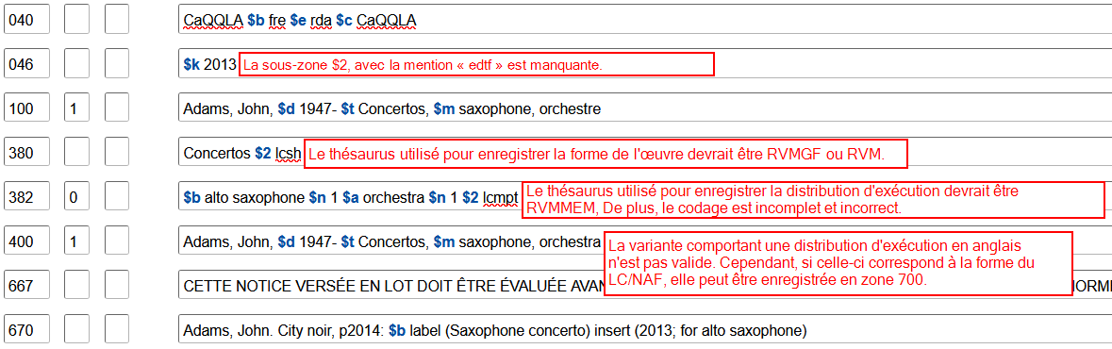
Maintenance de Canadiana : exemples
Dans l’exemple suivant, le point d’accès est valide. MAIS :

Slide 331
Maintenance de Canadiana : justification
S’assurer que tout élément enregistré dans le point d’accès ou comme élément séparé soit justifié en 670, À MOINS que celui-ci soit implicite.
Ex. : Symphonie
Distribution d’exécution implicite : orchestre.

Slide 332
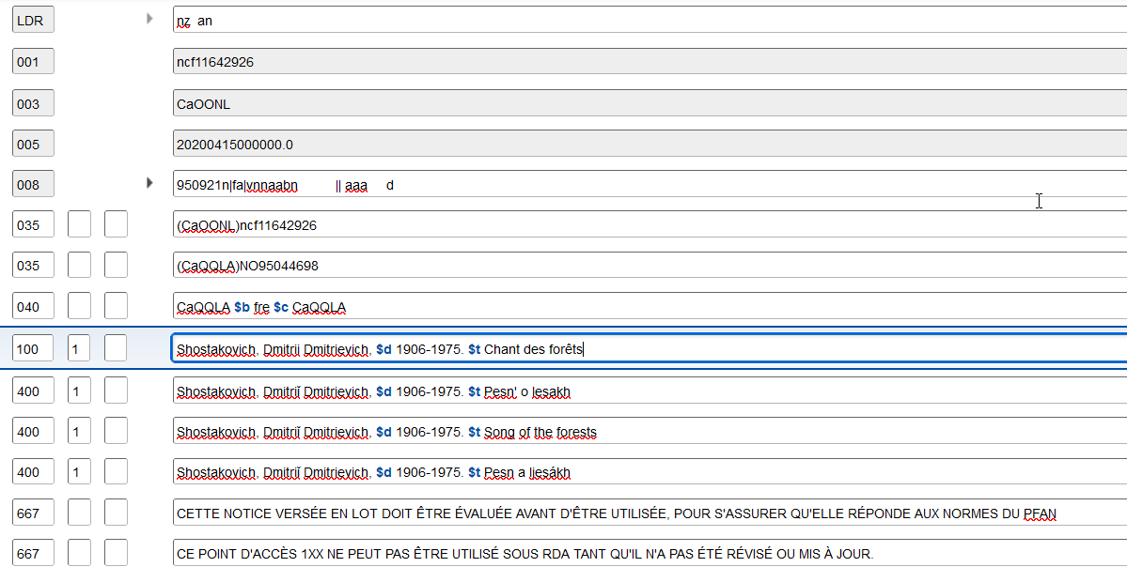
Modification ou mise à jour des autorités d’œuvres et d’expressions musicales : exemple

Slide 333
Modification ou mise à jour des autorités d’œuvres et d’expressions musicales : exemple
Questions à se poser :
1. Est-ce qu’il existe une ou d’autres autorités auteur-titre dans Canadiana représentant la même œuvre (conflit)?
Afin de s’assurer que ce n’est pas le cas, faire une recherche dans l’index Mot-clé avec plusieurs combinaisons d’éléments susceptibles de se retrouver dans le point d’accès ou les variantes. Par exemple Chostakovitch ET forêts; Chostakovitch ET lesakh; Shostakovich ET lesakh etc.
OUI : Sélectionner l’autorité à réviser selon la procédure sur les doublons présente dans le wiki du PFAN. Garder en note les numéros de contrôles des autorités qui ne seront pas conservées car celles-ci devront être signalées pour suppression après la révision. Passer ensuite à la question 2. | NON : Réviser l’autorité auteur-titre trouvée Passer à la question 2.
Notes:
Truc : chercher avec des termes très génériques. Par exemple : 1906 1975 forêts

Slide 334
Modification ou mise à jour des autorités d’œuvres et d’expressions musicales : exemple
Questions à se poser :
2. Est-ce qu’il existe une autorité dans Canadiana pour l’agent seul (partie nom), déjà valide et révisée?
OUI : La partie nom dans l’autorité auteur/titre et dans les variantes de cette même autorité doit obligatoirement être identique à la forme révisée de l’autorité du nom de la personne seule. Si ce n’est pas le cas, modifier la partie nom dans le point d’accès et dans toutes les variantes. | NON : On doit créer ou réviser l’autorité de l’agent seul et la rendre conforme aux normes du PFAN. Ensuite, la partie nom dans l’autorité auteur-titre et dans les variantes doit obligatoirement être identique à cette forme révisée de l’autorité du nom. Si ce n’est pas le cas, modifier la partie nom dans le point d’accès et dans toutes les variantes.

Slide 335
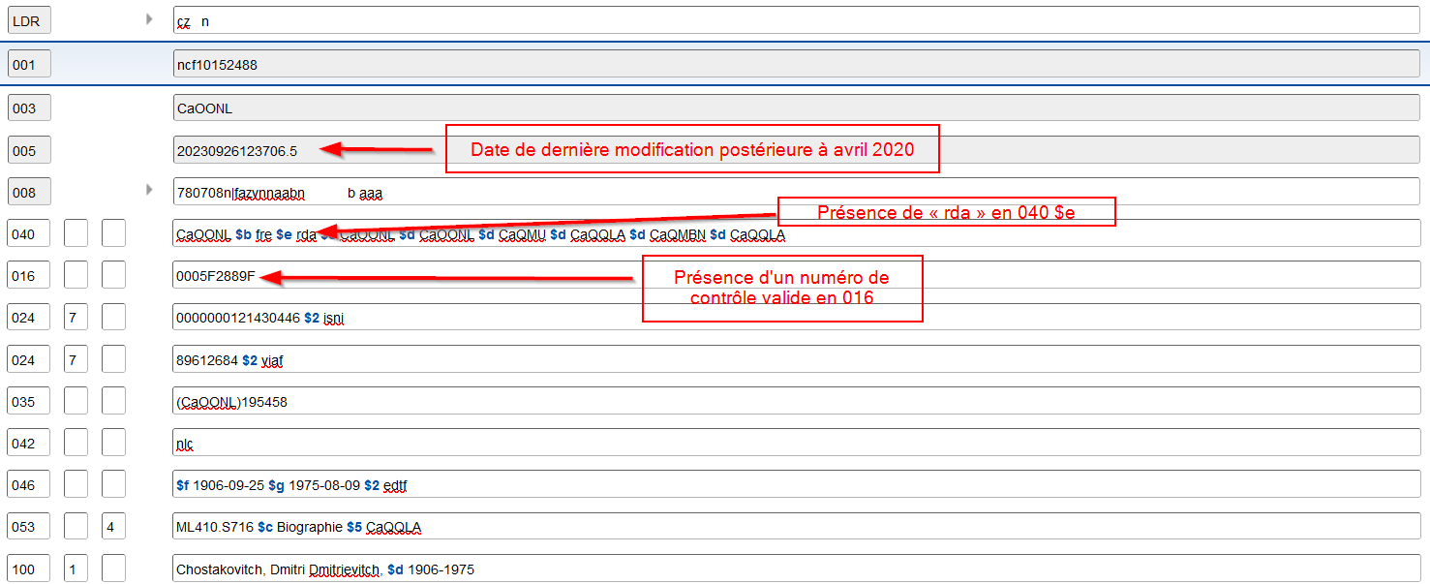
Modification ou mise à jour des autorités d’œuvres et d’expressions musicales : exemple
Questions à se poser :
2. Est-ce qu’il existe une autorité dans Canadiana pour l’agent seul (partie nom), déjà valide et révisée?
Il existe déjà une autorité dans Canadiana pour l’agent seul (partie nom), déjà valide et révisée. Voici quelques indices permettant de confirmer ce fait pour ce nom russe :

Slide 336
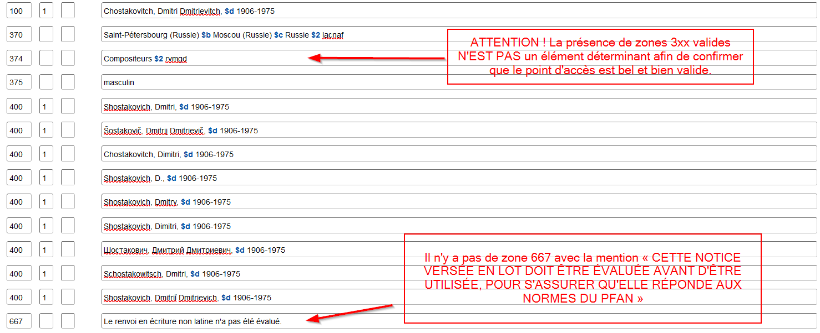
Modification ou mise à jour des autorités d’œuvres et d’expressions musicales : exemple

Slide 337
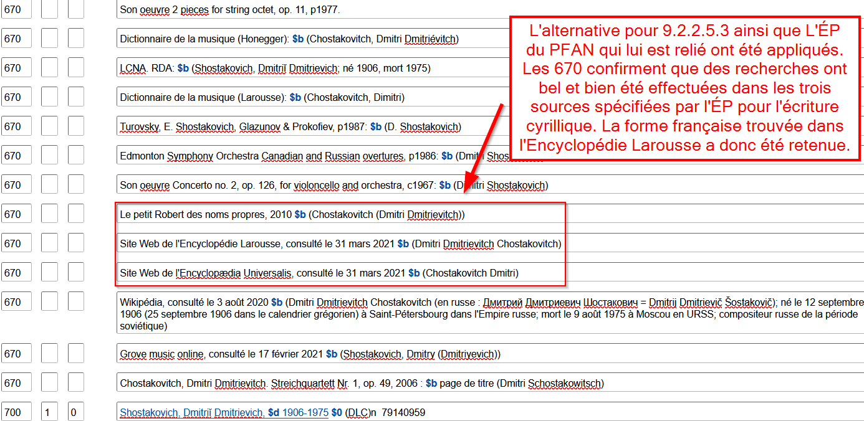
Modification ou mise à jour des autorités d’œuvres et d’expressions musicales : exemple

Slide 338
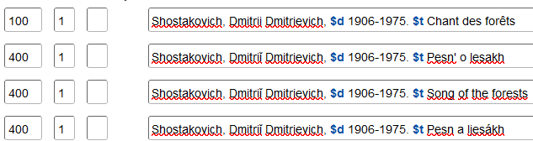
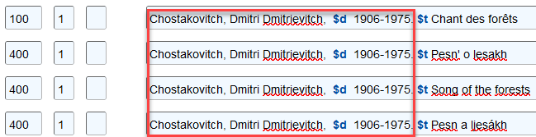
Modification ou mise à jour des autorités d’œuvres et d’expressions musicales : exemple
Ainsi : La partie nom dans le PAA auteur-titre et dans les variantes doit donc être modifiée, si ce n’est pas déjà le cas, pour cette forme exacte. Il est toutefois fortement suggéré de conserver l’ancienne forme du point d’accès autorisé complet avant la modification car il pourrait servir de renvoi suite à l’ensemble des modifications.
devient :

Slide 339
Modification ou mise à jour des autorités d’œuvres et d’expressions musicales : exemple
Questions à se poser :
3. En tenant compte du fait que le titre est distinctif et qu’il ne génère pas de conflit, celui-ci est-il tout de même conforme aux normes du PFAN?
OUI : L’autorité peut alors être considérée comme étant révisée. On peut alors s’assurer que le codage en 008 est conforme, ajouter un numéro de contrôle dans la zone 016, supprimer les notes 667 spécifiant que l’autorité doit être révisée et remplacer la notice. Une fois le ou les conflits résolus et le PAA rendu conforme, on peut envisager d'ajouter des attributs mais cela est facultatif. | NON Réévaluer le titre.

Slide 340
Modification ou mise à jour des autorités d’œuvres et d’expressions musicales : exemple
Questions à se poser :
3. Le titre de l’œuvre présente dans le point d’accès est-il conforme aux normes du PFAN?
RDA 6.14.2.3.1 indique : « Pour les œuvres musicales créées après 1500, choisir comme titre privilégié le titre ou la forme de titre dans la langue originale par laquelle l’œuvre est couramment identifiée soit du fait de son utilisation dans les manifestations matérialisant l’œuvre, soit dans les sources de référence. »
Ici, la langue originale sous laquelle l’œuvre est couramment identifiée est le russe. Le titre privilégié correspond donc à cette forme :
Песня о лесах
Puisque ce titre est trouvé dans une écriture non privilégiée, celui-ci doit être translittéré selon la méthode de translittération adoptée par le PFAN (6.2.2.7), soit ISO 9:1995, on obtient donc :
Pesnâ o lesah

Slide 341
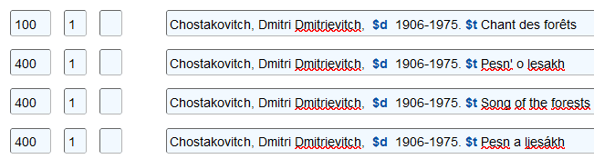
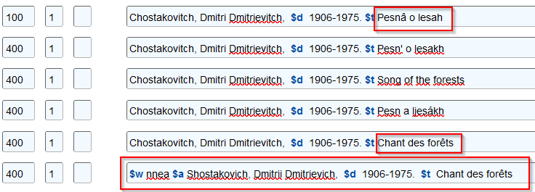
Modification ou mise à jour des autorités d’œuvres et d’expressions musicales : exemple
Ainsi :
devient :
ATTENTION : l’ancien point d’accès autorisé a été mis en variante. Celui-ci est précédé du codage $w nnea. La présence du « a » final signale qu’on devrait l’affichage du renvoi puisque celui-ci n’est pas valide selon RDA.

Slide 342
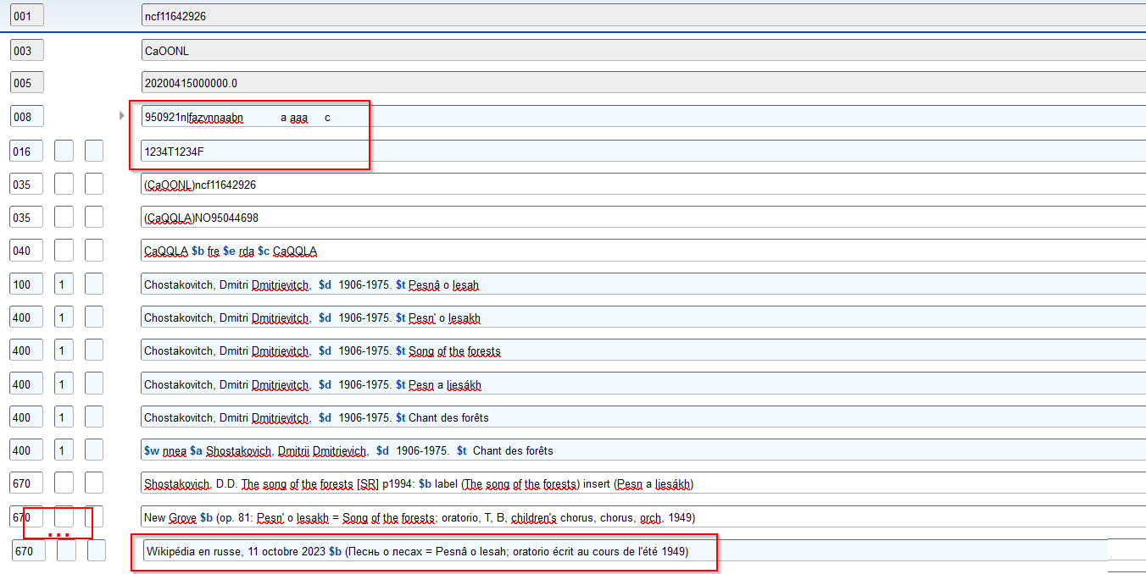
Modification ou mise à jour des autorités d’œuvres et d’expressions musicales : exemple
On ajoute ensuite les sources consultées ayant permis de réviser le titre privilégié
On supprime les notes 667, on modifie le codage 008 et on ajoute un numéro de contrôle en 016.
La notice est alors considérée comme étant révisée et peut être remplacée

Slide 343
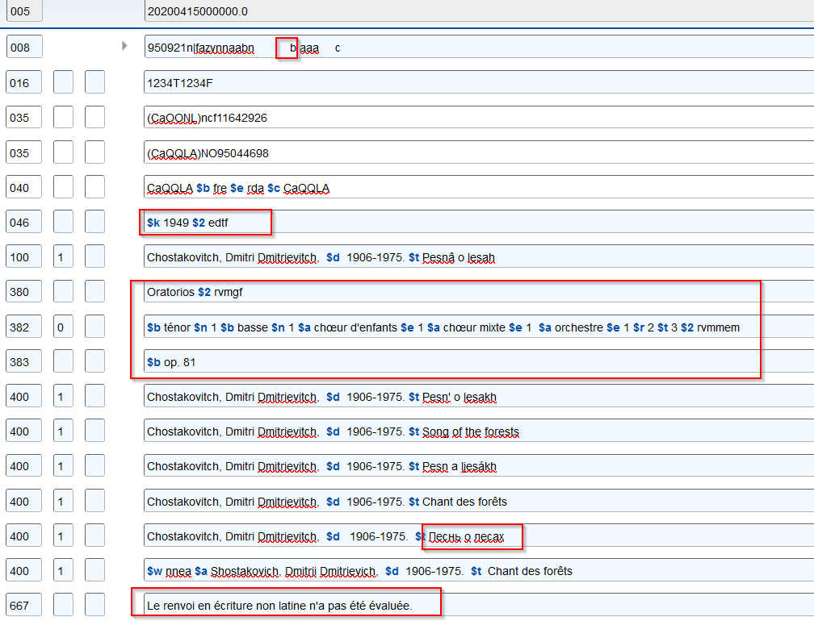
Modification ou mise à jour des autorités d’œuvres et d’expressions musicales : exemple
Si ceux-ci sont jugés importants pour l’identification ou l’accès, on peut faire des ajouts facultatifs (variantes, attributs, etc.)

Slide 344
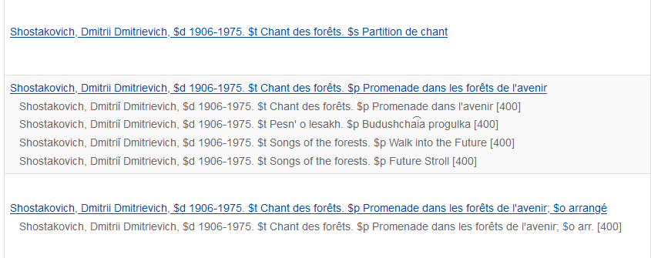
Modification ou mise à jour des autorités d’œuvres et d’expressions musicales : exemple
Il n’est pas obligatoire de modifier les autorités de parties ou d’expression de l’œuvre si celles-ci ne sont pas requises pour le moment :
Ces autorités peuvent cependant faire l’objet d’une modification partielle pour la partie nom seulement. (Voir la Procédure sur la modification partielle des notices d’œuvres et d’expressions du PFAN.)

Slide 345
Des questions?
Participants au PFAN
Non-participants au PFAN
Liste de discussion :
PFAN-MUSIQUE-L
Contacter l’un des formateurs :
Rachel Gagnon
Guillaume Lizotte
Lina Picard
Notes:
Des exercices facultatifs avec corrigés seront envoyés aux participants.

